Slide 1
CURSO TÉCNICO
Servo drives YASKAWA SERVOPACK
De cero a experto: selección, instalación, parametrización, puesta en marcha y sintonización de un servoaccionamiento de 3 kW
SGDXS-200A00A-Y3600A + SGMXA-30A
Curso técnico completo · Serie Σ-X (Sigma-X) · SGDXS + SGMXA/SGMXG
Nivel: desde principiante absoluto hasta puesta a punto avanzada
3,0 kW / 200 VCA trifásico
Formato: 14 módulos · teoría, práctica guiada y proyecto integrador
Notes:
Bienvenida. Preséntese y pregunte por la experiencia previa del grupo: ¿han trabajado con variadores de frecuencia? ¿con PLC? ¿con servos de otras marcas? El curso está diseñado para que alguien sin experiencia previa pueda seguirlo, pero avanza hasta técnicas de sintonización avanzada.
Deje claro desde el primer minuto el mensaje central: un servo no se 'instala', se DIMENSIONA, se instala, se parametriza y se SINTONIZA. Saltarse cualquiera de esos cuatro pasos es la causa de la mayoría de los problemas en campo.

Slide 2
Qué vas a saber hacer al terminar
INTRODUCCIÓN
Objetivos de aprendizaje del curso
Competencias de salida
Seleccionar el SERVOPACK y el servomotor correctos para una máquina concreta, justificando el cálculo de par, inercia y ciclo de trabajo.
Instalar el conjunto conforme al manual: potencia, control, apantallamiento, regeneración, freno de retención y seguridad funcional.
Parametrizar el drive desde el panel frontal y desde SigmaWin+, incluyendo engranaje electrónico, límites y asignación de E/S.
Poner en marcha un eje siguiendo un procedimiento verificable, desde el JOG sin carga hasta el ciclo de producción.
Sintonizar el lazo de control: autoajuste, ajuste manual de ganancias, filtros notch y supresión de vibración.
Diagnosticar alarmas y averías con un método sistemático y realizar el mantenimiento preventivo del equipo.
Entregable del curso
Un eje de 3 kW dimensionado, cableado, parametrizado, sintonizado y documentado (proyecto integrador del Módulo 12).
Curso YASKAWA SERVOPACK · SGDXS-200A00A-Y3600A + servomotor 3 kW · material de formación
2
Notes:
Lea los objetivos en voz alta: funcionan como contrato con el alumno. Al final del curso conviene volver a esta diapositiva y verificar uno a uno los seis puntos.
Si el grupo es de mantenimiento y no de diseño, insista en los puntos 4, 5 y 6. Si es de ingeniería de proyecto, en los puntos 1, 2 y 3.

Slide 3
A quién va dirigido y qué necesitas saber antes
INTRODUCCIÓN
Público objetivo, prerrequisitos y laboratorio
Perfiles destinatarios
Requisitos previos
Equipo recomendado para la práctica
· Técnicos de mantenimiento eléctrico e industrial.
· Integradores y programadores de PLC/CNC.
· Ingenieros de automatización y diseño de máquina.
· Personal de puesta en marcha y servicio técnico.
· Electricidad básica: tensión, corriente, trifásica, protecciones.
· Lectura de esquemas eléctricos.
· Nociones de mecánica: par, velocidad, reducción.
· No se requiere experiencia previa con servos.
· SERVOPACK SGDXS-200A00A + motor SGMXA-30A o SGMXG-30A.
· Cables de potencia y encoder originales.
· PC con SigmaWin+ y cable USB (CN7).
· Multímetro, pinza amperimétrica y EPP.
Curso YASKAWA SERVOPACK · SGDXS-200A00A-Y3600A + servomotor 3 kW · material de formación
3
Notes:
Si no dispone de hardware real, todo el curso puede seguirse con SigmaWin+ en modo offline: permite crear un proyecto, editar el juego completo de parámetros y estudiar las pantallas de ajuste sin drive.
Recuerde que las prácticas con tensión requieren autorización y EPP. El bus de continua del SERVOPACK conserva carga después de desconectar.

Slide 4
Mapa del curso
INTRODUCCIÓN
13 módulos encadenados: cada uno se apoya en el anterior
Módulo | Contenido | Qué resuelve
01 | Fundamentos del servoaccionamiento | Entender qué es un servo y en qué se diferencia de un variador
02 | La familia SERVOPACK Σ-X | Leer un código de modelo y elegir la variante correcta
03 | El servomotor de 3 kW | Interpretar curvas, encoder, freno y combinaciones válidas
04 | Dimensionamiento y selección | Justificar con números que el conjunto 3 kW es el adecuado
05 | Instalación mecánica y eléctrica | Cablear potencia, tierra, regeneración y freno sin errores
06 | Interfaz de control: CN1, analógico, pulsos y bus | Conectar el drive al PLC/CNC con el modo de control correcto
07 | Parámetros, panel y SigmaWin+ | Manejar Pn/Fn/Un, SigmaWin+ Ver.7 (con pantallas) y el engranaje
08 | Puesta en marcha paso a paso | Arrancar el eje con un procedimiento seguro y repetible
09 | Sintonización del lazo de control | Conseguir precisión y rapidez sin vibración
10 | Seguridad funcional (STO / HWBB) | Integrar el eje en la cadena de seguridad de la máquina
11 | Diagnóstico, alarmas y mantenimiento | Reducir el tiempo de parada ante una avería
12 | Proyecto integrador | Aplicar todo a una máquina real
13 | Anexos, evaluación y recursos | Tablas de consulta rápida y autoevaluación
Curso YASKAWA SERVOPACK · SGDXS-200A00A-Y3600A + servomotor 3 kW · material de formación
4
Notes:
Explique la lógica del recorrido: primero se entiende el principio (01-03), después se justifica la selección con cálculo (04), luego se monta (05-06), se configura (07), se arranca (08), se afina (09), se protege (10) y se mantiene (11).
Es tentador saltar directamente al módulo 08 o 09. Advierta que el 80 % de los problemas de sintonización que se ven en campo son en realidad problemas de dimensionamiento (módulo 04) o de cableado y apantallamiento (módulo 05).

Slide 5
Metodología y convenciones del material
INTRODUCCIÓN
Cómo sacar el máximo partido a este material
Cómo trabajaremos
Convenciones tipográficas
Cada módulo: teoría breve → parámetros implicados → práctica guiada → errores frecuentes.
Las diapositivas incluyen notas del instructor: úsalas como guion y como manual de estudio.
Los procedimientos están numerados para poder seguirlos con el equipo delante, sin la presentación.
Al final de cada bloque hay una lista de verificación imprimible (Módulo 13).
Pn___ → parámetro de configuración (p. ej. Pn100).
Fn___ → función de utilidad ejecutable (p. ej. Fn002, JOG).
Un___ → variable de monitorización (p. ej. Un000, velocidad).
A.___ → código de alarma (p. ej. A.710, sobrecarga).
/XXX → señal activa a nivel bajo (p. ej. /S-ON).
Los valores numéricos concretos corresponden al conjunto de ejemplo SGDXS-200A00A-Y3600A + SGMXA-30A.
Las figuras de equipo y los esquemas de conexión proceden del manual oficial del fabricante, citado al pie de cada lámina.
Advertencia importante sobre los datos numéricos
Todos los valores de catálogo, códigos de parámetro y pinouts que aparecen en el curso son de referencia didáctica. Antes de aplicar cualquiera de ellos a un equipo real, contrasta con el manual oficial de tu SERVOPACK (SIEP C710812 03 para el SGDXS-□□□□00□) y con la placa de características: las asignaciones cambian entre series (Σ-V / Σ-X), variantes de interfaz y revisiones de firmware. Además, el sufijo -Y3600A de tu equipo indica una especificación personalizada: pide a YASKAWA la hoja de especificación Y correspondiente.
Curso YASKAWA SERVOPACK · SGDXS-200A00A-Y3600A + servomotor 3 kW · material de formación
5
Notes:
Insista en la advertencia: el objetivo del curso es que el alumno sepa QUÉ buscar y DÓNDE buscarlo en el manual, no que memorice tablas. Un buen técnico de servos es el que maneja el manual con agilidad.
Manual de referencia principal del curso: 'Σ-X-Series AC Servo Drive · Σ-XS SERVOPACK with Analog Voltage/Pulse Train References · Product Manual' (modelo SGDXS-□□□□00□, MANUAL NO. SIEP C710812 03I), descargable gratuitamente desde la web de YASKAWA. Complementarios: el catálogo Σ-X de 200 V y el manual de selección de periféricos.
IMPORTANTE sobre el sufijo -Y3600A: identifica un producto de especificación personalizada (Y-spec). El comportamiento base es el del SGDXS-200A00A, pero puede haber parámetros de fábrica, asignaciones de E/S o funciones modificadas. Solicite al fabricante la hoja de especificación Y antes de dar por buena cualquier configuración por defecto.

Slide 6
Seguridad antes que nada
INTRODUCCIÓN
Lee esta diapositiva antes de tocar el equipo
Riesgos eléctricos
El circuito principal trabaja a 200–240 V CA trifásicos; el bus de continua alcanza unos 310 V CC y mantiene carga tras desconectar.
Espera al menos 5 minutos tras cortar la alimentación y verifica ausencia de tensión entre B1/⊕ y ⊖2 antes de tocar bornes.
Nunca conectes la red a los bornes U, V, W: destruirías el equipo de forma inmediata e irreversible.
Riesgos mecánicos
Un motor de 3 kW entrega un par pico de más de 28 N·m y acelera en milisegundos: cualquier elemento suelto en el eje se convierte en un proyectil.
Retira chavetas sueltas antes de girar el motor sin carga.
En ejes verticales, la carga cae al desactivar el servo: el freno de retención es obligatorio y debe verificarse.
Riesgos térmicos
El disipador y el motor pueden superar los 70 °C en servicio normal. Señalízalo y espera a que enfríen.
Regla de oro
Consignación (LOTO) → verificación de ausencia de tensión → trabajo. Ninguna prisa justifica saltarse este orden.
Curso YASKAWA SERVOPACK · SGDXS-200A00A-Y3600A + servomotor 3 kW · material de formación
6
Notes:
No pase esta diapositiva rápido. Si el curso incluye laboratorio, haga firmar la hoja de riesgos aquí.
Dato práctico: el LED CHARGE del SERVOPACK indica que el bus de continua sigue cargado. Que esté apagado es condición necesaria, pero la verificación con multímetro sigue siendo obligatoria.
Anécdota útil para fijar el mensaje: la avería más cara y más frecuente en puesta en marcha es alimentar por U/V/W por confusión con los bornes L1/L2/L3. El SERVOPACK se destruye instantáneamente y no está cubierto por garantía.

Slide 7
MÓDULO 01
Fundamentos del servoaccionamiento
Qué es un servo y por qué existe
Los cuatro elementos del sistema y cómo se hablan entre sí
El lazo cerrado en cascada: posición, velocidad y par
Encoder, resolución y realimentación
Las magnitudes que gobiernan todo: par, inercia y aceleración
Cómo se lee una curva par-velocidad
Duración orientativa: 3 h
Notes:
Este módulo es la base conceptual. Aunque el grupo tenga experiencia, no lo salte: la mayoría de los errores de sintonización nacen de no tener claro el modelo mental del lazo en cascada y de la relación de inercias.

Slide 8
¿Qué es un servoaccionamiento?
MÓDULO 01
La diferencia entre mover un eje y controlarlo
Definición práctica
Un servoaccionamiento es un sistema que obliga a un eje mecánico a seguir una consigna de posición, velocidad o par con error controlado, corrigiendo continuamente a partir de la medida real.
Las tres ideas que lo definen
Realimentación: el encoder mide lo que realmente ocurre en el eje; el drive compara medida y consigna miles de veces por segundo.
Corrección: la diferencia (error) se transforma en corriente para el motor. Sin error no hay corrección; con error grande, corrección grande.
Dinámica: no basta con llegar; hay que llegar rápido, sin sobrepasar y sin vibrar. Ahí está la dificultad y el valor técnico.
Qué aporta frente a un accionamiento convencional
Precisión de posicionado del orden de la cuenta de encoder (millonésimas de vuelta con encoder de 24 bits).
Par disponible desde velocidad cero y control del par en todo momento.
Aceleraciones y ciclos por minuto muy superiores: el motor está diseñado con baja inercia y alta densidad de par.
Curso YASKAWA SERVOPACK · SGDXS-200A00A-Y3600A + servomotor 3 kW · material de formación
8
Notes:
Analogía útil: conducir un coche con los ojos cerrados (lazo abierto) frente a conducir mirando la carretera y corrigiendo el volante (lazo cerrado). El motor paso a paso es el primero; el servo, el segundo.
Pregunta para el grupo: ¿por qué un servo puede dar par a velocidad cero y un motor asíncrono con variador tiene problemas para hacerlo? Respuesta: porque el servo conoce la posición exacta del rotor gracias al encoder y puede orientar el campo con precisión (control vectorial con realimentación de posición absoluta del rotor), mientras que en lazo abierto se estima.

Slide 9
Los cuatro elementos del sistema servo
MÓDULO 01
Cadena de mando y cadena de realimentación
CADENA DE MANDO →
CONTROLADOR
PLC · CNC · Motion
SERVOPACK
SGDXS-200A00A
SERVOMOTOR
SGMXA-30A · 3 kW
MECÁNICA
Reductor · husillo · carga
Genera la consigna:
posición, velocidad o par
Cierra los lazos y
convierte la red en corriente
Convierte corriente
en par y movimiento
Transforma el giro
en el movimiento útil
ENCODER ABSOLUTO 24 bits (CN2)
Estado y acuse: /COIN · /S-RDY · ALM · posición por bus
Qué hay que retener
El controlador dice QUÉ hacer; el SERVOPACK decide CÓMO hacerlo. El ajuste dinámico del eje vive en el drive, no en el programa del PLC.
Curso YASKAWA SERVOPACK · SGDXS-200A00A-Y3600A + servomotor 3 kW · material de formación
9
Notes:
Recorra el diagrama dos veces: primero la cadena de mando de izquierda a derecha (quién manda a quién) y después la cadena de realimentación de derecha a izquierda (quién informa a quién).
Insista en que el encoder informa al SERVOPACK, no al controlador. El controlador sólo recibe un 'acuse' (señal /COIN de posicionado completado, o la posición real por bus). Esto explica por qué el ajuste fino del eje se hace en el drive y no en el PLC.
Pregunte: si el eje vibra, ¿dónde está el problema? Puede estar en cualquiera de los cuatro bloques y en los dos enlaces. El método de diagnóstico del Módulo 11 consiste precisamente en aislar bloque por bloque.

Slide 10
Servo frente a variador de frecuencia y motor paso a paso
MÓDULO 01
Cuándo se justifica el sobrecoste de un servo
Criterio | Servo (SERVOPACK + PMSM) | Variador + motor asíncrono | Motor paso a paso
Lazo | Cerrado con encoder | Normalmente abierto (V/f) o sensorless | Abierto (salvo versiones closed-loop)
Precisión de posición | Cuenta de encoder (24 bits = 16,7 M/vuelta) | Baja, no es su función | Paso del motor; pierde pasos si sobrecarga
Par a velocidad cero | 100 % del par nominal de forma continua | Limitado, requiere ventilación forzada | Par de mantenimiento con calentamiento
Par pico | ≈ 300 % del nominal durante segundos | ≈ 150 % | No hay reserva de par
Dinámica | Muy alta: milisegundos | Media | Baja a alta velocidad
Comportamiento en sobrecarga | Aumenta corriente y avisa/alarma | Aumenta deslizamiento | Pierde pasos en silencio
Coste relativo | Alto | Bajo | Muy bajo
Aplicación típica | Posicionado, sincronismo, corte, robótica | Bombas, ventiladores, cintas | Ejes auxiliares de bajo par
Regla práctica: si el eje debe posicionar con exactitud, sincronizarse con otro eje o repetir ciclos rápidos, es un servo. Si solo debe girar, es un variador.
Curso YASKAWA SERVOPACK · SGDXS-200A00A-Y3600A + servomotor 3 kW · material de formación
10
Notes:
El punto que más conviene remarcar es el de 'pierde pasos en silencio': es la razón principal por la que se sustituyen steppers por servos en máquinas de producción. El servo nunca pierde la referencia sin avisar; si no puede seguir la consigna, dispara A.d00 (exceso de error de posición) o A.710/A.720 (sobrecarga).
Matiz honesto: los variadores modernos con control vectorial en lazo cerrado y encoder se acercan mucho al servo en par a velocidad cero. La diferencia real queda en la dinámica (inercia del rotor mucho menor en el servomotor) y en la resolución de la realimentación.

Slide 11
El lazo cerrado en cascada
MÓDULO 01
Tres reguladores anidados: posición → velocidad → par
Consigna
LAZO DE
POSICIÓN
LAZO DE
VELOCIDAD
LAZO DE
PAR / CORRIENTE
PWM +
IGBT
MOTOR
Pn102 Kp
Pn100 · Pn101
Pn401 filtro
Realimentación de corriente
Realimentación de velocidad (derivada del encoder)
Realimentación de posición (encoder)
Orden de ajuste (memorízalo)
Siempre de dentro hacia fuera: 1) relación de inercias Pn103 → 2) lazo de velocidad Pn100/Pn101 → 3) lazo de posición Pn102 → 4) filtros y prealimentación.
Curso YASKAWA SERVOPACK · SGDXS-200A00A-Y3600A + servomotor 3 kW · material de formación
11
Notes:
Este es el diagrama más importante del curso. Todo el Módulo 09 (sintonización) consiste en ajustar las ganancias de estos tres lazos en el orden correcto: de dentro hacia fuera.
Frecuencias de actualización típicas en la Σ-X: el lazo de corriente trabaja en el orden de decenas de kHz, el de velocidad en unos pocos kHz y el de posición algo más lento. Regla universal del control en cascada: el lazo interno debe ser al menos 4-5 veces más rápido que el externo.
Consecuencia práctica que hay que anunciar ya: si el lazo de velocidad no está bien ajustado, subir la ganancia de posición Pn102 sólo produce inestabilidad. Nunca se empieza por fuera.

Slide 12
Los tres modos de control
MÓDULO 01
Se seleccionan con Pn000.1 (selección del método de control)
Los tres modos son en realidad el mismo lazo en cascada; sólo cambia por dónde entra la consigna.
Control de PAR
Control de VELOCIDAD
Control de POSICIÓN
El drive regula la corriente y por tanto el par en el eje.
· Consigna: analógica T-REF o por bus.
· Se usa en bobinadoras, control de tensión de banda, apriete controlado y ejes esclavos en gantry.
· Riesgo: sin carga, el motor se embala → hay que limitar velocidad.
El drive regula las rpm del eje.
· Consigna: analógica V-REF (±10 V), velocidades internas o bus.
· Se usa cuando el lazo de posición lo cierra el CNC o el PLC.
· Es el modo clásico de máquina-herramienta con CNC.
El drive regula la posición del eje.
· Consigna: tren de pulsos (PULS/SIGN) o telegrama de bus.
· Es el modo más habitual en máquina automática.
· Incluye el engranaje electrónico y la ventana de posicionado Pn522.
Curso YASKAWA SERVOPACK · SGDXS-200A00A-Y3600A + servomotor 3 kW · material de formación
12
Notes:
Idea clave que hay que dejar clarísima: el modo de par es el lazo interno, el de velocidad añade el lazo intermedio y el de posición añade el externo. Elegir 'modo velocidad' no desactiva el lazo de par; simplemente el drive genera internamente la consigna de par.
Pn000.1 admite además modos combinados con conmutación por entrada digital (por ejemplo velocidad↔par con /P-CON), útiles en aplicaciones de tensión de material donde se arranca en velocidad y se pasa a par.
En modelos de bus (MECHATROLINK-III / EtherCAT) el modo se selecciona por telegrama con los modos de operación del perfil CiA 402: par, velocidad, posición cíclica, homing e interpolación.

Slide 13
La realimentación: el encoder
MÓDULO 01
Sin una buena medida no hay buen control
Tipos y qué implica cada uno
Resolución: qué significan 24 bits
Incremental
Cuenta pulsos desde el arranque. Al quitar tensión pierde la referencia y obliga a hacer búsqueda de origen (homing).
Absoluto (el de la serie Σ-X)
Conoce la posición dentro de la vuelta y el número de vueltas (multivuelta) aunque se corte la alimentación.
Requiere batería (3,6 V) para mantener el contaje multivuelta.
Elimina el homing: la máquina arranca sabiendo dónde está.
Se configura con Fn008 (setup del encoder absoluto) y Pn205 (límite multivuelta).
El encoder serie de la Σ-X entrega 2²⁴ = 16.777.216 cuentas por vuelta.
Una cuenta equivale a 0,0000215°, unas 77 millonésimas de grado.
Con un husillo de 10 mm de paso, una cuenta son 0,6 nanómetros de desplazamiento teórico.
Consecuencia práctica
La resolución nunca es el factor limitante: lo son la mecánica (holguras, rigidez, dilatación) y el ruido eléctrico.
El drive puede reescalar la resolución hacia el controlador con el engranaje electrónico (Pn20E/Pn210) y hacia la salida de pulsos con Pn212.
Error frecuente en campo
Pedir al eje una precisión mayor que la que permite la mecánica y culpar al servo. Antes de tocar ganancias, comprueba holgura del acoplamiento, juego del husillo y rigidez del soporte.
Curso YASKAWA SERVOPACK · SGDXS-200A00A-Y3600A + servomotor 3 kW · material de formación
13
Notes:
La batería del encoder absoluto es una fuente clásica de paradas: genera el aviso A.930 (batería baja) y, si se agota con el equipo sin tensión, la alarma A.810 (fallo de respaldo del encoder), que obliga a repetir Fn008 y a rehacer el origen de la máquina.
Recomendación de mantenimiento: sustituir la batería con el equipo ENERGIZADO (control power ON). Así el encoder no pierde el contaje multivuelta y no hay que rehacer el origen. Anótelo, porque este truco ahorra horas de parada.

Slide 14
Las magnitudes que gobiernan el dimensionamiento
MÓDULO 01
Par, inercia, aceleración y potencia: el lenguaje del servo
Par (T, en N·m)
Es lo que el motor 'empuja'. Se descompone en: par para acelerar la inercia + par para vencer fricción + par de proceso (corte, prensado) + par de gravedad en ejes verticales.
T = J · α → par de aceleración, con α en rad/s².
Inercia (J, en kg·m²)
Es la resistencia del conjunto a cambiar de velocidad. Depende de la masa y de cómo está distribuida respecto al eje de giro.
Lo que importa es la inercia reflejada al eje del motor: una reducción de relación *i* divide la inercia de la carga por *i²*.
Velocidad angular (ω, en rad/s) y aceleración (α, en rad/s²)
ω = 2π · n / 60 con *n* en rpm. A 3.000 rpm, ω ≈ 314 rad/s.
α = Δω / Δt. Acelerar de 0 a 3.000 rpm en 0,1 s exige α ≈ 3.140 rad/s².
Potencia (P, en W)
P = T · ω. Un motor de 3 kW a 3.000 rpm da un par nominal de 3000 / 314 ≈ 9,55 N·m. La potencia sola no dice nada: el par y la velocidad lo dicen todo.
Comprobación mental rápida
Par nominal [N·m] ≈ 9,55 × Potencia [kW] / Velocidad [krpm]. Con 3 kW a 3.000 rpm → 9,55 N·m. Con 3 kW a 1.500 rpm → 19,1 N·m. Misma potencia, el doble de par.
Curso YASKAWA SERVOPACK · SGDXS-200A00A-Y3600A + servomotor 3 kW · material de formación
14
Notes:
La fórmula del recuadro es la herramienta más rentable de todo el curso: permite verificar en dos segundos si una propuesta comercial tiene sentido.
Ejercicio en pizarra: 'necesito 15 N·m continuos a 2.000 rpm, ¿me vale un motor de 3 kW?'. P = 15 × 2π × 2000/60 = 3.140 W. Está justo en el límite: habría que ir a la versión de 1.500 rpm (SGMXG-30A, 18,6 N·m) o subir de tamaño. Este razonamiento se desarrolla en el Módulo 04.

Slide 15
Cómo se lee una curva par-velocidad
MÓDULO 01
La hoja de datos del motor resumida en un gráfico
Par T [N·m] ↑
Cómo usar la curva
T máximo
≈ 28,6 N·m
↓ el par pico cae por la f.c.e.m.
Sitúa el punto de trabajo continuo (par RMS del ciclo) dentro de la zona verde, con un margen del 20 %.
Sitúa el punto de aceleración (par máximo instantáneo) dentro de la zona azul, con un margen del 20-30 %.
Comprueba la velocidad máxima del ciclo: en la parte derecha el par disponible cae.
Si el punto continuo cae en zona intermitente → el motor se queda corto: sube de tamaño o añade reducción.
Repite la comprobación con la tensión mínima de red del emplazamiento.
ZONA INTERMITENTE
aceleraciones y frenados (unos segundos)
T nominal
9,55 N·m
ZONA CONTINUA — servicio permanente (S1)
0
3.000
4.500
6.000
Velocidad n [rpm] →
Curso YASKAWA SERVOPACK · SGDXS-200A00A-Y3600A + servomotor 3 kW · material de formación
15
Notes:
Dibuje mentalmente el ciclo de la máquina sobre esta curva: la aceleración debe caer dentro de la zona intermitente y el par eficaz (RMS) de todo el ciclo, dentro de la zona continua.
La caída de la curva a alta velocidad tiene una causa física: la fuerza contraelectromotriz crece con la velocidad y llega un punto en que la tensión del bus de continua ya no puede forzar más corriente. Por eso la curva depende de la tensión de red: con 200 V la curva es más baja que con 230 V. En instalaciones con red débil o larga, esto se nota.
Advertencia práctica: trabajar de forma continuada en la zona intermitente provoca A.720 (sobrecarga continua). El drive lleva un modelo térmico I²t que integra el exceso de corriente.

Slide 16
Vocabulario esencial del servo
MÓDULO 01
Glosario de partida (se amplía en el Módulo 13)
Término | Significado | Dónde aparece
SERVOPACK | Nombre comercial YASKAWA del servoamplificador (el drive) | Todo el curso
Σ-X / Sigma-X | Generación de la familia de servos YASKAWA | Códigos SGDX·/SGMX·
PMSM | Motor síncrono de imanes permanentes: el servomotor | Módulo 03
Ganancia | Cuánto corrige el drive por cada unidad de error | Pn100, Pn102
Relación de inercias | Inercia de la carga ÷ inercia del rotor | Pn103, Módulo 04
Error de seguimiento | Retraso entre consigna y posición real durante el movimiento | Un008, Pn520
Ventana de posicionado | Margen dentro del cual se considera 'en posición' | Pn522, señal /COIN
Regeneración | Energía que devuelve el motor al frenar y que el drive debe disipar | Módulos 04 y 05
Baseblock | Estado en que se bloquean los transistores de salida: el motor queda libre | HWBB, Módulo 10
Autotuning | Ajuste automático de ganancias midiendo la respuesta real | Fn201, Módulo 09
Notch | Filtro que elimina una frecuencia concreta de resonancia mecánica | Pn409, Módulo 09
Curso YASKAWA SERVOPACK · SGDXS-200A00A-Y3600A + servomotor 3 kW · material de formación
16
Notes:
Recomiende a los alumnos fotografiar esta diapositiva: es la que más se consulta durante los primeros días de trabajo con el equipo.
Cuidado con un falso amigo habitual: en castellano se dice 'ganancia alta = respuesta rápida', pero ganancia alta también significa 'menos margen de estabilidad'. Todo el Módulo 09 consiste en encontrar el punto de equilibrio.

Slide 17
MÓDULO 02
La familia SERVOPACK Σ-X
De la Σ-II a la Σ-X: qué cambió y por qué importa
Las tres líneas de amplificador: SGDXS, SGDXW y SGDXT
Qué hay dentro: etapa de potencia y control
Anatomía externa: bornes, conectores y elementos de diagnóstico
Leer y escribir un código de modelo sin equivocarse
Por qué el SGDXS-200A00A es el amplificador de 3 kW
Duración orientativa: 3 h
Notes:
El objetivo del módulo es que el alumno pueda mirar la etiqueta de un SERVOPACK cualquiera y deducir en 10 segundos: tensión, potencia, interfaz de comando y generación. Es una habilidad muy práctica en mantenimiento y en compras de repuesto.

Slide 18
Evolución de la familia y qué aporta la Σ-X
MÓDULO 02
Sigma-X: la generación que probablemente tengas delante
Generaciones
Qué gana el usuario con la Σ-X
Σ-II (SGDH) — años 2000. Encoder de 17 bits. Todavía se encuentra en máquinas antiguas.
Σ-V (SGDV) — 2008. Encoder de 20 bits, autotuning avanzado, MECHATROLINK-II/III.
Σ-7 (SGD7S/W/C) — 2014. Encoder de 24 bits, control por modelo de referencia y ajuste sin sintonizar.
Σ-X (SGDXS/XW/XT) — la generación actual y la de tu equipo. Ancho de banda del lazo de velocidad de 3,5 kHz, encoders de hasta 26 bits, compensación de rizado y de fricción, y Σ-LINK II para conectar sensores y E/S al propio drive.
La lógica Pn___ se mantiene muy parecida entre Σ-V, Σ-7 y Σ-X: quien conoce una se mueve con soltura en las otras.
Tiempo de puesta en marcha: el autoajuste sin parámetros previos arranca un eje razonable en minutos.
Tiempo de posicionado menor gracias al control por modelo (Model Following Control) y a la supresión de vibración.
Diagnóstico: registro de alarmas, monitor de vida útil de componentes y función de traza integrada.
Seguridad funcional de serie: entradas HWBB (STO) hasta SIL 3 / PL e.
Modo de compatibilidad con Σ-7: Pn50A = n.□□□1 reproduce la asignación de E/S de la serie anterior, lo que facilita mucho el retrofit de una máquina existente.
La sustitución de un Σ-V o un Σ-7 por un Σ-X suele ser directa mecánicamente, pero no copies los parámetros a ciegas.
Aviso de repuestos
No se pueden volcar sin más los parámetros de un SGDV en un SGDXS: cambian rangos, resoluciones y algunos significados de bit. Utiliza la función de conversión de SigmaWin+ y revisa después el eje completo.
Curso YASKAWA SERVOPACK · SGDXS-200A00A-Y3600A + servomotor 3 kW · material de formación
18
Notes:
Pregunte al grupo qué generación tienen instalada. En planta suele haber mezcla, y saber distinguirlas por el código (SGDH / SGDV / SGDX) evita pedir repuestos equivocados.
Dato útil: subir la resolución del encoder no da tanto 'más precisión de posicionado' como una medida de velocidad mucho más limpia a baja velocidad, lo que permite ganancias más altas sin ruido. Ese es el motivo real de que la Σ-X alcance 3,5 kHz de ancho de banda.
El modo de compatibilidad de E/S con Σ-7 (Pn50A = n.□□□1) es un detalle muy práctico en retrofit: permite reutilizar el cableado de CN1 de una máquina antigua sin rehacer el armario.

Slide 19
Las tres líneas de amplificador Σ-X
MÓDULO 02
Elegir la línea correcta antes de mirar la potencia
Para un eje de 3 kW en una máquina con PLC o CNC externo, la elección natural es SGDXS.
SGDXS — un eje
SGDXW — dos ejes
SGDXT — tres ejes
Amplificador monoeje, el más habitual y el que usaremos en el curso.
· Cubre de 50 W a 15 kW en 200 V.
· Todas las interfaces de comando disponibles.
· Nuestro modelo: SGDXS-200A00A-Y3600A (3,0 kW).
Amplificador de dos ejes en un solo cuerpo.
· Ahorra espacio en el armario y comparte el bus de continua entre los dos ejes.
· Limitado a potencias medias-bajas por eje.
· Interesante en máquinas con muchos ejes pequeños.
Amplificador de tres ejes en un solo cuerpo.
· Máxima densidad por metro de armario.
· Pensado para máquinas con muchos ejes de potencia baja.
· Comparte el conector de E/S con el SGDXS: el cableado de control es familiar.
Curso YASKAWA SERVOPACK · SGDXS-200A00A-Y3600A + servomotor 3 kW · material de formación
19
Notes:
Criterio de decisión rápido:
· ¿El movimiento lo calcula un PLC/CNC que ya existe? → SGDXS.
· ¿Muchos ejes pequeños y armario ajustado? → evaluar SGDXW.
· ¿Máquina sencilla sin controlador de movimiento? → SGDXT.
Para 3 kW la línea SGDXW habitualmente no llega en potencia por eje, así que la decisión está prácticamente tomada.

Slide 20
Qué hay dentro del SERVOPACK
MÓDULO 02
De la red trifásica a la corriente controlada en el motor
RED
3 × 200-240 V
RECTIFICADOR
+ precarga
BUS DE CONTINUA
≈ 310 V CC
INVERSOR IGBT
PWM senoidal
MOTOR
SGMXA-30A
RESISTENCIA DE
REGENERACIÓN B1-B2
FRENO DINÁMICO
Quema la energía que el motor
devuelve al frenar
Cortocircuita las fases
para detener por inercia
CIRCUITO DE CONTROL — lazos, parámetros, protecciones y diagnóstico · alimentación propia por L1C / L2C
ENCODER 24 bits → CN2
posición y velocidad reales
Curso YASKAWA SERVOPACK · SGDXS-200A00A-Y3600A + servomotor 3 kW · material de formación
20
Notes:
Recorra el camino de la energía: rectificador → bus de continua → inversor IGBT → motor. Y el camino de la información: encoder → control → modulación PWM.
Tres consecuencias prácticas que hay que extraer del diagrama:
1) El bus de continua almacena energía en condensadores: por eso hay que esperar antes de tocar los bornes y por eso existe el LED CHARGE.
2) Al frenar, el motor actúa como generador y devuelve energía al bus; si la tensión sube demasiado salta A.400 (sobretensión). La resistencia de regeneración existe para quemar ese exceso.
3) El circuito de control tiene alimentación propia (L1C/L2C), lo que permite diagnosticar con la potencia cortada.
El freno dinámico es un cortocircuito controlado de las fases del motor: frena rápido sin necesidad de electrónica, pero no mantiene la carga parada ni sirve como freno de seguridad.

Slide 21
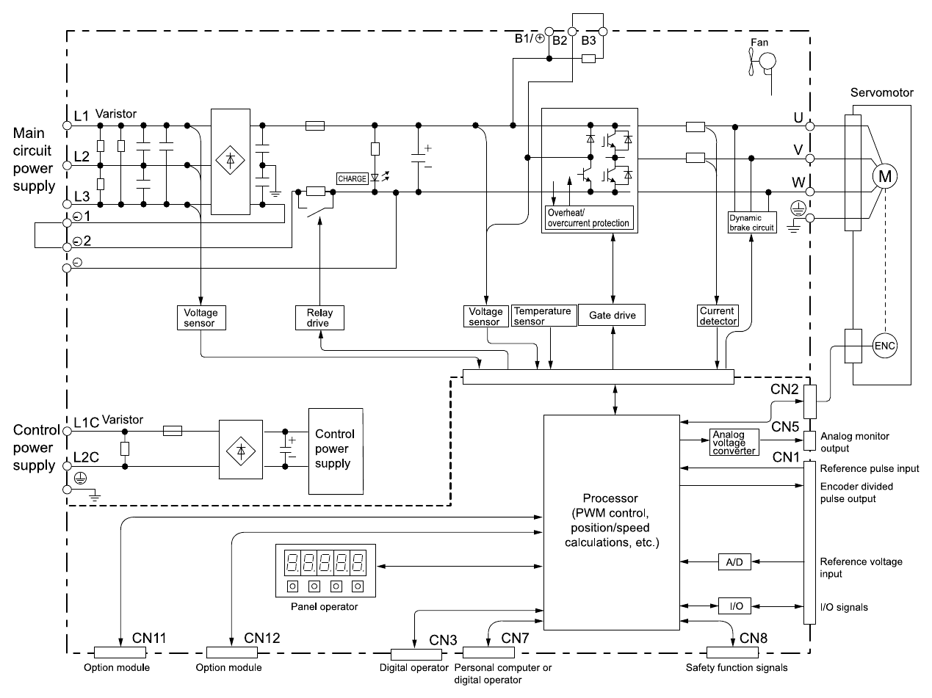
Diagrama de bloques oficial del SGDXS-180A / -200A
MÓDULO 02
El interior del amplificador, según el manual del fabricante
Camino de la energía
Entrada L1 L2 L3 con varistor → rectificador → bus de continua con condensadores → inversor IGBT → U V W.
El relé de precarga limita la corriente de arranque al cargar los condensadores.
Protecciones que verás en el esquema
Sensores de tensión en la entrada y en el bus.
Sensor de temperatura y protección de sobrecalentamiento y sobrecorriente.
Detector de corriente en la salida al motor.
Circuito de freno dinámico en las fases del motor.
Control
Alimentación propia por L1C L2C, procesador de lazos y conectores CN1, CN2, CN5, CN8, CN11 y CN12.
Fuente: YASKAWA · Σ-XS SERVOPACK with Analog Voltage/Pulse Train References Product Manual · SIEP C710812 03I · apartado 2.2.6
Curso YASKAWA SERVOPACK · SGDXS-200A00A-Y3600A + servomotor 3 kW · material de formación
21
Notes:
Ésta es la misma idea del diagrama simplificado anterior, pero en la versión oficial y para el modelo exacto del alumno. Merece la pena recorrerla despacio.
Señale los elementos que el diagrama simplificado no mostraba: el varistor de entrada (absorbe sobretensiones de red), los sensores de tensión y temperatura, el detector de corriente y el ventilador.
Fíjese en que CN11 y CN12 son conectores de módulo opcional (seguridad y realimentación). En la Σ-7 no existían con esa denominación: es una de las novedades de la Σ-X.

Slide 22
Anatomía del SGDXS-200A00A
MÓDULO 02
Dónde está cada cosa en el frontal del amplificador
Vista frontal (esquemática)
Bornes de potencia
Display + teclas de operación
L1 L2 L3
Detalles que dan problemas
Entrada trifásica 200-240 V
El LED CHARGE encendido significa bus cargado: peligro de muerte.
CN8 sale de fábrica con un puente. Si lo quitas sin cablear el circuito de seguridad, el eje no dará par.
El puente B2-B3 conecta la resistencia interna: al montar una externa hay que retirarlo.
El ventilador es un consumible: prevé su sustitución.
La etiqueta lateral lleva el modelo exacto y la revisión de firmware: fotografíala en la puesta en marcha.
CN7 USB → SigmaWin+
L1C L2C
CN3 operador digital / RS-422
Alimentación del control (monofásica)
CN1 E/S de control (50 pines)
B1/⊕ B2 B3
Resistencia de regeneración
CN2 encoder del motor
⊖1 ⊖2
CN8 seguridad HWBB
Bus de continua (negativo)
CN5 monitor analógico
U V W
Salida al motor — ¡respetar el orden!
CN11 / CN12 módulos opcionales
⏚ Tierra
Puesta a tierra del equipo y del motor
Curso YASKAWA SERVOPACK · SGDXS-200A00A-Y3600A + servomotor 3 kW · material de formación
22
Notes:
Haga que los alumnos localicen físicamente cada elemento en el equipo real antes de continuar. Es un ejercicio de 5 minutos que ahorra muchos errores después.
Puntos de atención:
· CN7 (USB) es la vía normal de conexión con SigmaWin+.
· CN8 viene con un conector puente de fábrica. Si se retira sin cablear la seguridad, el drive queda en baseblock y no habrá par: es la causa número uno de 'el motor no arranca y no da alarma'.
· El LED CHARGE indica bus cargado. Nunca es sustituto de la medida con multímetro.
· El display de 7 segmentos muestra el estado, la alarma y los valores durante la parametrización desde el panel.

Slide 23
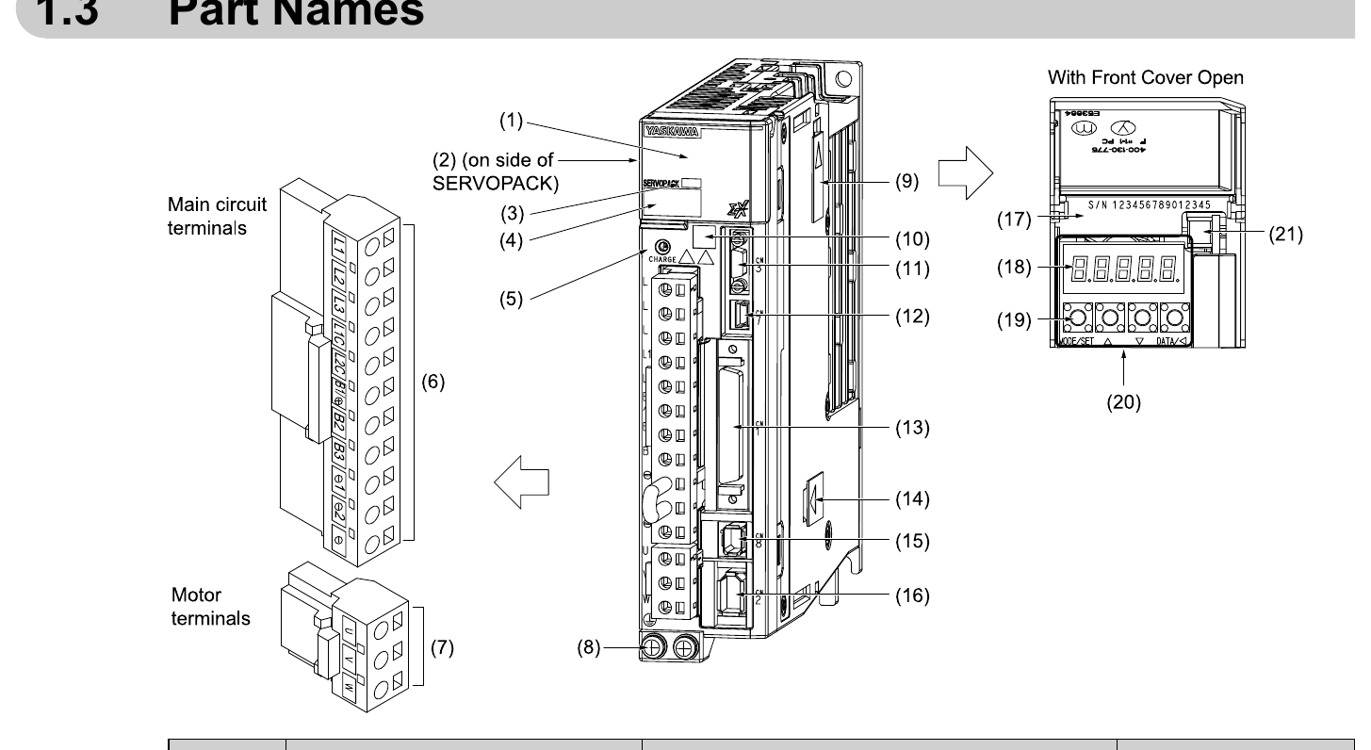
Partes del SERVOPACK, según el fabricante
MÓDULO 02
Vista externa con la numeración del manual
Lo que hay que localizar físicamente
Bornes de circuito principal y bornes de motor (U V W), en el lateral izquierdo.
Indicador CHARGE: bus cargado, peligro de descarga eléctrica.
CN1 señales de E/S · CN2 encoder · CN3 operador digital / RS-422 · CN5 monitor analógico · CN7 USB para SigmaWin+ · CN8 seguridad.
CN11 módulo opcional de seguridad · CN12 módulo opcional de realimentación.
Código QR para el servicio MechatroCloud.
Bajo la tapa frontal: panel de operación y visualizador.
Fuente: YASKAWA · Σ-XS SERVOPACK with Analog Voltage/Pulse Train References Product Manual · SIEP C710812 03I · apartado 1.3 Part Names
Curso YASKAWA SERVOPACK · SGDXS-200A00A-Y3600A + servomotor 3 kW · material de formación
23
Notes:
Ejercicio de cinco minutos: que cada alumno localice en el equipo real los elementos numerados de la figura. Ahorra muchos errores después.
Puntos de atención:
· CN7 (USB) es la vía normal de trabajo con SigmaWin+.
· CN8 viene con un conector puente de fábrica; retirarlo sin cablear la seguridad deja el eje sin par y sin alarma evidente.
· El LED CHARGE encendido significa bus cargado: nunca es sustituto de la medida con multímetro.
· La placa de características lleva el modelo completo, incluido el sufijo -Y3600A: fotografíela en la puesta en marcha.

Slide 24
Cómo se lee un código de modelo
MÓDULO 02
Ejemplo: SGDXS-200A00A00A
Estructura del código (los separadores se omiten en la etiqueta)
SGDX
S
200
A
00
A
Serie
Σ-X
Línea
S = 1 eje
Tamaño
3,0 kW
Tensión
A = 200 V
Interfaz de comando
(analógica/pulsos,
bus…)
Opciones de diseño
y hardware
Campo | Qué codifica | Por qué es crítico
Serie | Generación del amplificador (SGDX, SGDV, SGDH) | Determina parámetros, encoder compatible y herramienta software
Línea | S = monoeje · W = dos ejes · C = con control integrado | Cambia por completo la arquitectura del sistema
Tamaño | Capacidad máxima de motor (200 → 3,0 kW) | Fija corriente, protecciones y regeneración interna
Tensión | A = 200 V clase · D = 400 V clase | Un error aquí destruye el equipo al energizar
Interfaz | Analógica/pulsos, MECHATROLINK, EtherCAT… | No se puede cambiar después de la compra
Curso YASKAWA SERVOPACK · SGDXS-200A00A-Y3600A + servomotor 3 kW · material de formación
24
Notes:
Ejercicio recomendado: reparta fotos de etiquetas reales (o pida a los alumnos que fotografíen las de su planta) y que decodifiquen el modelo en voz alta.
El campo crítico es la interfaz de comando: determina el hardware y no se puede cambiar. El segundo campo crítico es el tamaño (200 = 3,0 kW), que fija corriente, protecciones y resistencia de regeneración interna.
Advertencia honesta que hay que trasladar al alumno: los dígitos de interfaz y de opciones varían según catálogo, región y revisión. La estructura del código es estable, los códigos concretos hay que verificarlos en el catálogo vigente antes de pedir.

Slide 25
Gama Σ-X monoeje en 200 V trifásica
MÓDULO 02
La cifra central del código es el indicador de tamaño
Modelo SGDXS- | Motor máx. | Corriente continua | Corriente de pico | Corriente de entrada
-R70A | 50 W | 0,66 A | 2,1 A | 0,4 A
-R90A | 100 W | 0,91 A | 3,2 A | 0,8 A
-1R6A | 200 W | 1,6 A | 5,9 A | 1,3 A
-2R8A | 400 W | 2,8 A | 9,3 A | 2,5 A
-3R8A | 500 W | 3,8 A | 11 A | 3,0 A
-5R5A | 750 W | 5,5 A | 16,9 A | 4,1 A
-7R6A | 1,0 kW | 7,6 A | 17 A | 5,7 A
-120A | 1,5 kW | 11,6 A | 28 A | 7,3 A
-180A | 2,0 kW | 18,5 A | 42 A | 10 A
-200A | 3,0 kW | 19,6 A | 56 A | 15 A
-330A | 5,0 kW | 32,9 A | 84 A | 25 A
-470A | 6,0 kW | 46,9 A | 110 A | 29 A
-550A | 7,5 kW | 54,7 A | 130 A | 37 A
-780A | 15 kW | 78,0 A | 170 A | 73 A
Valores del manual SIEP C710812 03I, tabla 2.1.1 (trifásica 200 VAC). Corrientes eficaces; la de pico es admisible sólo de forma instantánea.
Curso YASKAWA SERVOPACK · SGDXS-200A00A-Y3600A + servomotor 3 kW · material de formación
25
Notes:
Fíjese en un detalle muy revelador: el -180A (2 kW) da 18,5 A continuos y el -200A (3 kW) da 19,6 A. Apenas un 6 % más de corriente para un 50 % más de potencia declarada. La diferencia real está en la corriente de pico (42 A frente a 56 A) y en la capacidad térmica.
De ahí la regla: la selección se hace por COMBINACIÓN homologada motor+drive, no eligiendo cada pieza por amperios.
Regla de repuesto: nunca sustituya un SERVOPACK por otro de tamaño distinto 'porque encaja'. Cambian la protección, la resistencia de regeneración interna y la combinación admitida.

Slide 26
Ficha técnica del SGDXS-200A00A
MÓDULO 02
Datos tomados del manual oficial del fabricante
Concepto | Valor oficial | Para qué lo necesitas
Capacidad máxima de motor | 3,0 kW | Debe coincidir con la del motor combinado
Corriente de salida continua | 19,6 A eficaces | Corresponde al par nominal sostenido
Corriente de salida instantánea máxima | 56 A eficaces | Corresponde al par de aceleración
Alimentación del circuito principal | Trifásica 200–240 V CA, 50/60 Hz, −15 % / +10 % | Bornes L1 L2 L3
Corriente de entrada del circuito principal | 15 A eficaces | Dimensiona cable, protección y contactor
Alimentación del circuito de control | 200–240 V CA, 0,25 A eficaces | Bornes L1C L2C, independientes de la potencia
Capacidad de alimentación requerida | 5,9 kVA | Dato para la acometida o el transformador
Pérdidas totales | 130,2 W (114,2 W potencia + 16 W control) | Balance térmico del armario
Resistencia de regeneración incorporada | 10 Ω · 60 W · 30 W de consumo admisible | Suficiente para frenados moderados
Resistencia externa mínima admisible | 10 Ω | Nunca conectes una resistencia de menor valor
Categoría de sobretensión | III | Coordinación de aislamiento de la instalación
Realimentación | Encoder serie (hasta 26 bits en motores Σ-X) | Conector CN2
Fuente: Σ-XS SERVOPACK with Analog Voltage/Pulse Train References Product Manual, SIEP C710812 03I, apartado 2.1 (YASKAWA).
Curso YASKAWA SERVOPACK · SGDXS-200A00A-Y3600A + servomotor 3 kW · material de formación
26
Notes:
Las cuatro cifras que hay que memorizar: 15 A de entrada, 19,6 A de salida continua, 56 A de pico y 130 W de pérdidas. Con ellas se dimensionan cable, magnetotérmico, contactor, filtro y climatización del armario.
Ojo con la resistencia de regeneración: la interna es de 10 Ω y 60 W, pero su consumo admisible continuo es de sólo 30 W. Ese es el número que hay que comparar con la potencia media de regeneración calculada en el Módulo 04.
La resistencia externa mínima admisible también es de 10 Ω: poner una de menor valor hace circular más corriente de la que soporta el transistor de frenado y lo destruye.
Recuerde que el sufijo -Y3600A puede alterar algún dato: contraste con la placa de características y con la hoja de especificación Y.

Slide 27
Interfaces de comando disponibles
MÓDULO 02
La variante se decide al comprar: forma parte del código de modelo
Interfaz | Cómo llega la consigna | Cuándo elegirla
Tensión analógica y tren de pulsos | ±10 V para velocidad/par y PULS/SIGN para posición | Retrofit, CNC clásicos, controladores con salida de pulsos. Cableado sencillo y sin latencia de red.
MECHATROLINK-II / III | Bus de movimiento propietario YASKAWA sobre cable dedicado | Máquinas con controlador YASKAWA (MP2000/MP3000). Sincronismo entre ejes excelente.
EtherCAT (CoE, perfil CiA 402) | Telegramas cíclicos sobre Ethernet industrial | La opción más habitual en instalaciones nuevas con PLC de terceros (Beckhoff, Omron, Codesys…).
Modo indexador / posicionamiento interno | Tablas de posiciones almacenadas en el drive, disparadas por E/S | Máquinas sencillas sin controlador de movimiento.
El sufijo del código identifica la interfaz. Verifica el sufijo exacto en el catálogo antes de emitir el pedido: no se puede cambiar después.
Curso YASKAWA SERVOPACK · SGDXS-200A00A-Y3600A + servomotor 3 kW · material de formación
27
Notes:
Este es el error de compra más caro y más frecuente: pedir el tamaño correcto con la interfaz equivocada. La interfaz NO es una opción configurable por parámetro ni una tarjeta que se añada después; define el hardware del amplificador.
Consejo de proyecto: si el controlador aún no está decidido, la variante analógica/pulsos es la más 'neutra', pero pierde diagnóstico remoto y obliga a cablear mucha señal. En instalación nueva, EtherCAT suele ser la mejor relación coste/prestaciones.
Con bus, además, el ajuste y la monitorización se pueden hacer en remoto, algo muy valorado en mantenimiento.

Slide 28
Periféricos y accesorios que casi siempre hacen falta
MÓDULO 02
Lista de la compra del armario
Elemento | Para qué sirve | ¿Obligatorio?
Interruptor automático o fusibles | Protección de cortocircuito de la línea de entrada | Sí
Contactor de línea | Cortar la potencia manteniendo el control vivo | Muy recomendable
Filtro de red (EMC) | Cumplir la directiva de compatibilidad electromagnética | Sí en marcado CE
Reactancia de línea de CA/CC | Reducir armónicos y proteger frente a red dura | Recomendable
Resistencia de regeneración externa | Disipar la energía de frenado cuando la interna no basta | Según cálculo (Módulo 04)
Cable de potencia de motor apantallado | Alimentar U V W sin radiar interferencias | Sí
Cable de encoder apantallado | Realimentación por CN2 | Sí, y siempre el cable original
Batería del encoder absoluto | Mantener el contaje multivuelta sin tensión | Sí, si se usa como absoluto
Fuente de 24 V CC | Alimentar las E/S de CN1 y el freno del motor | Sí
Cable USB y SigmaWin+ | Parametrizar, ajustar, diagnosticar y hacer copia de seguridad | Imprescindible en la práctica
Operador digital JUSP-OP05A | Parametrizar sin PC | Opcional (el panel frontal ya permite casi todo)
Curso YASKAWA SERVOPACK · SGDXS-200A00A-Y3600A + servomotor 3 kW · material de formación
28
Notes:
Sugerencia: proyecte esta diapositiva cuando el grupo esté preparando un presupuesto. El coste oculto de un eje servo no está en el drive, sino en cables originales, filtro y resistencia de frenado.
Insista en los cables: fabricar cables de encoder 'a mano' es una fuente constante de alarmas intermitentes A.C90 (error de comunicación con el encoder), casi imposibles de diagnosticar. Compre siempre cable original confeccionado.

Slide 29
MÓDULO 03
El servomotor de 3 kW
Cómo funciona un motor síncrono de imanes permanentes
Las familias SGMXJ, SGMXA, SGMXG y SGMXP
Elegir entre 3.000 rpm y 1.500 rpm para la misma potencia
Leer el código de modelo del motor
Encoder absoluto, batería y freno de retención
Combinaciones homologadas motor–SERVOPACK
Duración orientativa: 3 h
Notes:
El motor determina el comportamiento de la máquina mucho más que el amplificador. Dos motores de la misma potencia pueden dar resultados radicalmente distintos según su inercia y su velocidad nominal. Ese es el mensaje central del módulo.

Slide 30
Cómo funciona un servomotor de imanes permanentes
MÓDULO 03
El PMSM: por qué se comporta como se comporta
Principio
El rotor lleva imanes permanentes de tierras raras; el estátor genera un campo magnético giratorio. El rotor sigue al campo de forma síncrona: no hay deslizamiento, la velocidad es exactamente la de la frecuencia aplicada.
El SERVOPACK conoce en todo momento la posición del rotor gracias al encoder y coloca el campo del estátor 90° eléctricos adelantado, que es la posición de par máximo por amperio.
Consecuencias prácticas
Par proporcional a la corriente: T ≈ Kt · I. Medir la corriente del motor es medir el par. El monitor Un002 muestra el par en % del nominal.
Par pleno desde 0 rpm, de forma continua y sin calentamiento anómalo, porque la refrigeración no depende de la velocidad de giro.
Rotor de baja inercia y alta densidad de par: por eso acelera en milisegundos donde un motor asíncrono equivalente tardaría décimas.
Fuerza contraelectromotriz: al girar, el motor genera tensión proporcional a la velocidad. Es lo que limita la velocidad máxima y lo que permite la regeneración al frenar.
Aviso de mantenimiento
Un motor girando sin drive (arrastrado por la máquina) genera tensión en sus bornes. Trata el conector de potencia como un elemento activo aunque el armario esté sin tensión.
Curso YASKAWA SERVOPACK · SGDXS-200A00A-Y3600A + servomotor 3 kW · material de formación
30
Notes:
El punto de la f.c.e.m. explica de golpe tres cosas que preguntan siempre los alumnos: por qué la curva de par cae a alta velocidad, por qué frenar genera energía que hay que disipar, y por qué es peligroso manipular el conector del motor en un eje que puede girar por gravedad o por arrastre.
Demostración vistosa si hay motor en el aula: gire el eje a mano con el conector libre y mida tensión alterna entre dos fases con el multímetro. Con 3 kW y giro rápido se obtienen decenas de voltios.

Slide 31
Las familias de servomotor rotativo Σ-X
MÓDULO 03
Misma potencia, comportamientos distintos
Familia | Perfil | Velocidad nominal / máxima | Aplicación típica
SGMXJ | Inercia media, cuerpo corto | 3.000 / 6.000 rpm | Uso general en máquina compacta; el más vendido en potencias bajas
SGMXA | Inercia baja, cuerpo largo | 3.000 / 6.000 rpm | Alta dinámica: ciclos rápidos con cargas de inercia moderada
SGMXG | Inercia media-alta, alto par | 1.500 / 3.000 rpm | Cargas de gran inercia y alto par: husillos grandes, prensas, ejes de arrastre
SGMXP | Inercia media, cuerpo plano | 3.000 / 6.000 rpm | Cuando la longitud del motor es el problema (máquinas estrechas)
SGMXD / lineales / directos | Par directo y motores lineales | Variable | Accionamiento directo sin reductor: mesas rotativas, ejes lineales
Combinaciones del manual (apartado 1.5): el SGDXS-200A00A se combina con SGMXA-25A, SGMXA-30A y, derateado a 2,4 kW, con SGMXG-30A.
Curso YASKAWA SERVOPACK · SGDXS-200A00A-Y3600A + servomotor 3 kW · material de formación
31
Notes:
Insista: la potencia es el resultado, no el criterio. El criterio es el par necesario a la velocidad necesaria y la inercia que hay que mover.
Regla mnemotécnica para las familias: J = 'justo lo normal', A = 'ágil' (baja inercia), G = 'grande' (alto par, baja velocidad), P = 'plano'.

Slide 32
3 kW a 3.000 rpm o a 1.500 rpm: la decisión clave
MÓDULO 03
Misma potencia, el doble de par o el doble de velocidad
SGMXA-30A — 3,0 kW a 3.000 rpm ✔ combinación homologada
SGMXG-30A — 2,9 kW a 1.500 rpm ⚠ queda derateado
Par nominal ≈ 9,55 N·m; par pico ≈ 28,6 N·m.
Inercia del rotor baja → acelera muy rápido y admite relaciones de inercia moderadas.
Elígelo si…
El eje debe hacer muchos ciclos por minuto con recorridos cortos.
Hay una reducción que adapta la velocidad a la carga.
La inercia de la carga es baja o media.
Cuidado
Con carga de gran inercia, la relación J_carga/J_rotor se dispara y la sintonización se vuelve difícil.
Con un SGDXS-200A el fabricante lo limita a 2,4 kW: la combinación plena de este motor es con un SGDXS-330A.
Par nominal ≈ 18,6 N·m a plena potencia.
Inercia del rotor alta → mucho más tolerante a cargas de gran inercia.
Elígelo si…
Necesitas par, no revoluciones: accionamiento directo de husillos, rodillos o ejes pesados.
Quieres evitar el reductor y su holgura.
La carga tiene inercia elevada y quieres sintonizar sin dolor.
Cuidado
La velocidad máxima es la mitad: comprueba que el ciclo cabe en el tiempo disponible.
Con tu amplificador no dispondrás de los 2,9 kW, sino de 2,4 kW. Si necesitas ese par continuo, hay que subir de amplificador.
Conclusión para tu equipo
La pareja homologada a plena potencia del SGDXS-200A00A es el SGMXA-30A (3,0 kW, 3.000 rpm, baja inercia). El SGMXG-30A también es compatible, pero el fabricante lo declara a 2,4 kW con este amplificador. Comprueba siempre la relación de inercias antes de cerrar la elección.
Curso YASKAWA SERVOPACK · SGDXS-200A00A-Y3600A + servomotor 3 kW · material de formación
32
Notes:
Este es probablemente el criterio de ingeniería más valioso del curso. La mayoría de los ejes 'que vibran y no hay manera de ajustar' son ejes con motor de baja inercia acoplado directamente a una carga de gran inercia.
Explique la física: una reducción de relación i multiplica el par por i y divide la inercia reflejada por i². La reducción es la herramienta más potente para arreglar una relación de inercias mala, pero introduce holgura y un punto de mantenimiento.
Dato que conviene remarcar, tomado de la tabla de combinaciones del manual (apartado 1.5): el SGMXG-30A figura como 2,9 kW, pero con una nota al pie que indica 2,4 kW cuando se usa con un SERVOPACK SGDXS-200A. Es exactamente el tipo de detalle que se pasa por alto en un proyecto y aparece después como falta de par.
Los valores de par son de catálogo y varían con la versión exacta del motor; verifíquelos antes de calcular.

Slide 33
Código de modelo del servomotor
MÓDULO 03
Ejemplo: SGMXA-30A7A61 (estructura orientativa)
SGMX
A
30
A
7
A61
Serie Σ-X
Familia
A = baja inercia
G = alto par
Capacidad
30 → 3,0 kW
Tensión
A = 200 V
Encoder
24 bits absoluto
Diseño, eje,
freno y opciones
Los tres campos que se olvidan y luego dan problemas
1) Freno de retención: un motor con freno y otro sin freno tienen distinta inercia, distinta longitud y distinto cableado. 2) Tipo de eje: recto, con chavetero o con taladro roscado. 3) Tipo de encoder: absoluto o incremental cambia la puesta en marcha completa del eje.
Ejercicio de clase
Fotografía la placa del motor de tu máquina y decodifica: familia, capacidad, tensión, tipo de encoder y si lleva freno. Después busca en el catálogo la combinación de SERVOPACK homologada y comprueba que coincide con la instalada.
Curso YASKAWA SERVOPACK · SGDXS-200A00A-Y3600A + servomotor 3 kW · material de formación
33
Notes:
Lo importante no es memorizar los códigos, sino saber que en la referencia del motor están codificados el freno, el tipo de eje y el encoder. Es lo que hace que dos motores 'iguales' no sean intercambiables.
Al pedir un repuesto hay que transcribir el código COMPLETO de la placa, carácter a carácter. Recomiende fotografiar la placa en lugar de copiarla a mano.

Slide 34
Ficha del motor de ejemplo: SGMXA-30A
MÓDULO 03
Los datos que realmente se usan en el cálculo
Característica | Valor de referencia | Para qué se usa el dato
Potencia nominal | 3,0 kW | Debe coincidir con el SERVOPACK
Par nominal (continuo) | ≈ 9,55 N·m | Comparar con el par RMS del ciclo
Par máximo instantáneo | ≈ 28,6 N·m (≈ 300 %) | Comparar con el par de aceleración
Corriente nominal | ≈ 18,5 A eficaces | Dimensionar cable de motor y protecciones
Corriente máxima instantánea | ≈ 55 A eficaces | Comprobar la capacidad de pico del drive
Velocidad nominal / máxima | 3.000 / 6.000 rpm | Verificar que el ciclo cabe en el rango
Inercia del rotor | Orden de 10⁻³ kg·m² (ver catálogo) | Base del cálculo de la relación de inercias
Encoder | Serie absoluto de 24 bits, multivuelta | Resolución y necesidad de batería
Aislamiento / clase térmica | Clase F o superior | Margen térmico admisible
Grado de protección | IP67 (excepto salida de eje y conectores) | Idoneidad para entornos húmedos
Freno de retención | Opcional, 24 V CC | Obligatorio en ejes verticales
Vibración / equilibrado | Clase V15 típica | Calidad de acabado en aplicaciones de precisión
Los valores exactos (sobre todo la inercia del rotor) dependen de la variante concreta: consúltalos en el catálogo Σ-X antes de dimensionar.
Curso YASKAWA SERVOPACK · SGDXS-200A00A-Y3600A + servomotor 3 kW · material de formación
34
Notes:
Marque en la tabla los cuatro datos que se usarán en el Módulo 04: par nominal, par máximo, velocidad nominal e inercia del rotor. El resto son datos de instalación.
Una observación honesta: la inercia del rotor cambia bastante entre familias y entre versiones con y sin freno. El freno de retención añade inercia y hay que incluirla en el cálculo.

Slide 35
El encoder absoluto de 24 bits y su batería
MÓDULO 03
La función que elimina el homing… si la mantienes viva
Qué aporta
La máquina conoce su posición al arrancar: no hay búsqueda de origen, no hay riesgo de colisión en el homing y el arranque tras un corte es inmediato.
Mantiene la cuenta de vueltas completas (multivuelta) mediante un contador alimentado por batería cuando el drive está sin tensión.
Puesta en servicio
Tras la primera instalación o tras cambiar la batería con el equipo sin tensión hay que ejecutar el setup del encoder absoluto (Fn008) y volver a establecer el origen de la máquina.
Pn205 fija el límite multivuelta. En ejes rotativos infinitos hay que configurarlo de acuerdo con la relación de transmisión; si no, aparecen saltos de posición al desbordar el contador.
Batería: el punto débil
Vida típica de unos 3 años según horas sin tensión. Genera aviso A.930 (batería baja) antes de fallar.
Sustitúyela con la alimentación de control conectada: así no se pierde el contaje y no hay que rehacer el origen.
Si se agota sin tensión → alarma A.810 (fallo de respaldo). Hay que ejecutar Fn008 y rehacer el origen de la máquina.
Puede alojarse en el drive (unidad de batería) o en el cable de encoder. No montes las dos a la vez.
Plan de mantenimiento recomendado
Sustitución preventiva de baterías cada 2 años, con la máquina energizada, registrando la fecha en el historial. Y guarda siempre una copia de los parámetros y del valor de origen de cada eje.
Curso YASKAWA SERVOPACK · SGDXS-200A00A-Y3600A + servomotor 3 kW · material de formación
35
Notes:
Cuente el caso típico: parada de planta de tres semanas en agosto, armarios sin tensión, y a la vuelta cuatro ejes con A.810 y todos los orígenes perdidos. Es un día entero de trabajo que se evita con 20 euros de baterías y un procedimiento.
Detalle importante y poco conocido: montar batería en el drive Y en el cable a la vez puede producir corrientes de circulación entre ambas. Elija una de las dos ubicaciones.

Slide 36
El freno de retención y su secuencia
MÓDULO 03
No es un freno de servicio: sólo mantiene la carga parada
Orden /S-ON
Par en el motor
Salida /BK (freno)
Movimiento
1 Servo ON
2 Liberar freno
3 Mover
4 Parar
5 Aplicar freno
Pn507
6 Servo OFF
Pn506 / Pn508
Errores que cuestan un motor
Usar el freno para detener el eje en marcha (se quema en semanas) · Alimentar el freno desde la misma fuente que las E/S (la caída de tensión al liberarlo provoca fallos erráticos) · Quitar el par antes de que el freno haya agarrado en un eje vertical (la carga cae).
Curso YASKAWA SERVOPACK · SGDXS-200A00A-Y3600A + servomotor 3 kW · material de formación
36
Notes:
Concepto que hay que dejar grabado: el freno de retención es ELECTROMAGNÉTICO Y NORMALMENTE CERRADO. Sin 24 V está frenado. Sirve para sostener la carga con el servo desactivado, no para frenar en movimiento. Frenar con él a velocidad destruye el forro en pocos ciclos.
La secuencia importa mucho en ejes verticales:
· Al arrancar: primero servo ON (el motor sostiene la carga), después liberar el freno. Si se libera antes, la carga cae unos milímetros.
· Al parar: primero cerrar el freno, esperar a que agarre, y sólo entonces quitar el par. Pn506 y Pn508 gobiernan estos retardos.
Parámetros implicados: Pn506 (retardo entre orden de freno y servo OFF con el motor parado), Pn507 (velocidad por debajo de la cual se aplica el freno con el motor en marcha), Pn508 (tiempo de espera antes de quitar el par tras ordenar el freno). La señal de salida es /BK y hay que asignarla a una salida física con Pn50F.
Advertencia de seguridad: el freno de retención NO es un elemento de seguridad certificado por sí solo. Para proteger a una persona bajo una carga suspendida hace falta un análisis de riesgos específico.

Slide 37
Conectores, cables y protección del motor
MÓDULO 03
El 30 % de las averías de un servo están en los cables
Elemento | Detalle | Buena práctica
Conector de potencia | Conector redondo tipo militar en tamaños medios y grandes como el de 3 kW | Orientable: pídelo con el ángulo adecuado al montaje
Conector de encoder | Conector independiente con cable apantallado | Nunca compartas canaleta con la potencia
Conector del freno | Dos hilos, 24 V CC, sin polaridad en muchos modelos | Alimentación exclusiva; no la compartas con las E/S
Longitud de cable | Hasta 20 m estándar; más con cable especial | Cables largos aumentan capacidad parásita y ruido
Apantallamiento | Malla conectada a tierra en ambos extremos | Es la medida antirruido más eficaz
Grado de protección | IP67 en el cuerpo del motor | La salida de eje y los conectores no son estancos
Montaje | Brida normalizada, chavetero opcional | Verifica cargas radial y axial admisibles
Sentido de montaje | Conectores hacia abajo si hay riesgo de goteo | Evita el efecto sifón por el cable
Curso YASKAWA SERVOPACK · SGDXS-200A00A-Y3600A + servomotor 3 kW · material de formación
37
Notes:
Insista en tres cosas: cable original, malla a tierra en ambos extremos y separación física respecto a los cables de potencia (mínimo 30 cm en paralelo, cruces a 90°).
El 'efecto sifón' del último punto es real: el agua recorre el cable y entra por el conector si éste queda hacia arriba. Se resuelve dejando un bucle de goteo antes del conector.

Slide 38
Combinaciones homologadas motor–SERVOPACK
MÓDULO 03
No se mezclan piezas: se eligen conjuntos
Por qué existen
Consecuencias prácticas
El SERVOPACK guarda internamente los datos del motor: constante de par, resistencia, inductancia, curva térmica y resolución del encoder.
Al energizar, el drive lee el motor a través del encoder y comprueba que la combinación es válida.
Si no lo es, aparece una alarma de combinación no admitida (familia A.05_) y el eje no arranca.
Por eso no se 'parametriza' un motor de otra marca en un SERVOPACK: la Σ-X sólo trabaja con motores YASKAWA compatibles.
Compra siempre la pareja indicada en el catálogo. Para 3 kW: SGDXS-200A00A con SGMXA-30A o con SGMXG-30A.
Al sustituir un motor averiado, comprueba que el nuevo tiene el mismo código completo, incluidos freno y tipo de eje.
Un motor con freno y otro sin freno no son intercambiables a efectos de inercia y de secuencia de parada.
Tras cambiar el motor: ejecuta Fn008 (encoder absoluto), rehaz el origen y vuelve a sintonizar el eje.
La sintonización previa puede no ser válida si cambia la inercia del conjunto.
Curso YASKAWA SERVOPACK · SGDXS-200A00A-Y3600A + servomotor 3 kW · material de formación
38
Notes:
Esta diapositiva evita disgustos en almacén. Explique que un motor aparentemente idéntico puede diferir en el tipo de encoder (absoluto vs incremental), en el freno o en el eje (con o sin chavetero), y que todo eso está en el código.
Consejo de gestión: mantenga en el CMMS el código completo de cada conjunto motor+drive por eje, con foto de las dos etiquetas. Ahorra horas cuando hay que pedir un repuesto urgente.

Slide 39
MÓDULO 04
Dimensionamiento y selección
Los datos de partida que hay que obtener de la máquina
Cálculo de la inercia reflejada al eje del motor
La relación de inercias y por qué condiciona la sintonización
Perfil de movimiento, par de aceleración y par eficaz (RMS)
Energía regenerativa y resistencia de frenado
Ejemplo numérico completo de un eje de 3 kW
Duración orientativa: 4 h
Notes:
Este es el módulo con más contenido de ingeniería y el que marca la diferencia entre un técnico y un especialista. Tómese el tiempo necesario: si el grupo entiende el ejemplo numérico, entenderá cualquier eje.
Tenga a mano una calculadora y, si es posible, una hoja de cálculo proyectada para repetir el ejemplo cambiando datos.

Slide 40
Por qué el dimensionamiento decide el resultado
MÓDULO 04
El 80 % de los problemas de un eje nacen aquí
Lo que ocurre cuando el motor se queda corto
El eje no alcanza la aceleración pedida: el ciclo se alarga y la producción no llega al objetivo.
Aparecen alarmas de sobrecarga (A.710 instantánea, A.720 continua) que paran la máquina de forma intermitente e inexplicable para el operario.
Se dispara el error de seguimiento (A.d00) porque el eje no puede seguir la consigna.
Lo que ocurre cuando el motor está sobredimensionado
Coste innecesario en motor, drive, cable y armario.
Relación de inercias muy baja: el sistema es fácil de sintonizar, pero se paga precisión por la resolución relativa y se aumenta el consumo en vacío.
En muchos casos el problema real es que el motor grande no cabe o exige rediseñar la mecánica.
Lo que ocurre cuando la relación de inercias es mala
El eje vibra y no hay ajuste de ganancias que lo arregle: se oscila entre 'lento pero estable' y 'rápido pero ruidoso'.
Este caso es el más frustrante porque parece un problema de sintonización y en realidad es un problema de selección.
Objetivo del módulo
Aprender a justificar con números, en menos de una hora, que un conjunto SGDXS-200A00A + motor de 3 kW es (o no es) el adecuado para una máquina concreta.
Curso YASKAWA SERVOPACK · SGDXS-200A00A-Y3600A + servomotor 3 kW · material de formación
40
Notes:
Pida ejemplos al grupo de ejes que 'nunca han ido bien'. Casi siempre aparecerán síntomas de esta diapositiva.
Mensaje que hay que repetir a lo largo del módulo: sintonizar no arregla un dimensionamiento equivocado. Sólo lo disimula.

Slide 41
Datos de partida: qué hay que averiguar antes de calcular
MÓDULO 04
Sin estos once datos no se puede dimensionar nada
Dato | Símbolo | Cómo obtenerlo | Ejemplo del curso
Masa que se desplaza | m [kg] | Plano de la máquina o báscula | 400 kg
Recorrido por ciclo | s [m] | Especificación del proceso | 0,6 m
Tiempo de movimiento | t [s] | Objetivo de producción | 1,0 s
Tiempo total de ciclo | T [s] | Cadencia exigida | 2,5 s
Paso del husillo | p [m/vuelta] | Catálogo del husillo | 0,020 m
Diámetro y longitud del husillo | D, L [m] | Plano mecánico | 40 mm × 1,5 m
Relación de transmisión | i | Reductor o polea | 1 : 1 (directo)
Coeficiente de rozamiento | μ | Tipo de guía (0,003-0,05) | 0,05
Rendimiento mecánico | η | Husillo + acoplamiento (0,85-0,95) | 0,90
Fuerza de proceso | F_p [N] | Corte, prensado, empuje | 0 (traslado libre)
Orientación del eje | — | Horizontal, vertical o inclinado | Horizontal
Si algún dato no se conoce, hay que estimarlo por exceso y dejarlo documentado como hipótesis: el cálculo se revisa cuando se confirme.
Curso YASKAWA SERVOPACK · SGDXS-200A00A-Y3600A + servomotor 3 kW · material de formación
41
Notes:
Advierta de que el dato que más se falsea es la masa: se olvidan las piezas transportadas, la herramienta, la mesa y los cables. Multiplique por un factor de seguridad si hay dudas.
El segundo dato más traicionero es el tiempo de movimiento: comercial vende '30 ciclos por minuto' y nadie ha comprobado si eso es físicamente posible con la mecánica prevista. Este cálculo sirve precisamente para responder a esa pregunta antes de comprar.

Slide 42
Paso 1 — Inercia reflejada al eje del motor
MÓDULO 04
Todo se traduce a kg·m² en el eje del motor
La regla fundamental
El motor sólo 'siente' la inercia vista desde su eje. Todo lo que hay detrás de una reducción de relación *i* se divide por *i²*.
Fórmulas que necesitas
Masa en traslación con husillo: J = m · (p / 2π)² [kg·m²], con *p* en m/vuelta.
Cilindro macizo (husillo, rodillo, acoplamiento): J = ½ · m · r², con m = ρ · π · r² · L y ρ(acero) = 7.850 kg/m³.
A través de una reducción i:1: J_reflejada = J_carga / i².
Correa/piñón-cremallera: J = m · r² con *r* el radio primitivo del piñón motriz.
Qué no hay que olvidar
El acoplamiento y las poleas: en ejes rápidos pueden ser una parte importante del total.
El propio husillo: en husillos largos y gruesos puede superar a la carga.
El freno de retención, si el motor lo lleva: suma inercia al rotor.
La carga transportada variable: calcula con el caso más desfavorable.
La reducción es la herramienta más potente que tienes
Una reducción 3:1 multiplica el par por 3 y divide la inercia reflejada por 9. Es la forma habitual de convertir un eje imposible de sintonizar en uno cómodo… a cambio de holgura, coste y mantenimiento.
Curso YASKAWA SERVOPACK · SGDXS-200A00A-Y3600A + servomotor 3 kW · material de formación
42
Notes:
Deduzca en pizarra la fórmula del husillo: en una vuelta el motor avanza p metros, luego la relación de transmisión equivalente es p/2π metros por radián. La inercia equivalente de una masa m en traslación con ese 'radio efectivo' es m·(p/2π)².
Numéricamente: con p = 20 mm, el radio efectivo es 3,18 mm. Una masa de 400 kg 'pesa' inercialmente lo mismo que un volante de 400 kg a 3,18 mm de radio: 40,5×10⁻⁴ kg·m². Sorprendentemente poco, y por eso los husillos de paso fino son tan cómodos para el servo (pero limitan la velocidad).

Slide 43
Paso 2 — La relación de inercias
MÓDULO 04
El indicador que predice si el eje va a dar guerra
Qué es y cómo se calcula
Valores de referencia
R = J_carga reflejada / J_rotor del motor
Es el parámetro que mejor predice si un eje va a ser fácil o difícil de sintonizar.
El SERVOPACK lo necesita: se guarda en Pn103 (relación de inercias, en %). El autotuning lo estima automáticamente.
Pn103 = 100 significa que la carga tiene la misma inercia que el rotor (relación 1:1).
Por qué importa
Con inercia de carga muy superior, la elasticidad del acoplamiento hace que motor y carga oscilen entre sí: aparece resonancia y el límite de ganancia baja mucho.
Hasta 3:1 — Excelente. Sintonización trivial, dinámica máxima.
De 3:1 a 10:1 — Zona normal de trabajo. Se ajusta bien con autotuning.
De 10:1 a 20:1 — Exigente. Requiere acoplamiento muy rígido, filtros notch y ajuste manual.
Más de 20:1 — Sólo con motores de alta inercia (SGMXG), mecánica muy rígida y expectativas de dinámica moderadas.
Cómo mejorar una relación mala
Añadir o aumentar la reducción (efecto i²).
Cambiar a un motor de mayor inercia de rotor.
Aumentar la rigidez del acoplamiento y de los soportes.
Reducir la masa desplazada.
Matiz importante
Los límites anteriores son orientativos: con una mecánica muy rígida se trabajan bien relaciones de 15:1, y con una mecánica elástica una relación de 5:1 ya puede resonar. La rigidez importa tanto como la relación.
Curso YASKAWA SERVOPACK · SGDXS-200A00A-Y3600A + servomotor 3 kW · material de formación
43
Notes:
Analogía útil: llevar de la mano a un niño (relación baja, controlas el movimiento) frente a tirar de un remolque pesado con una cuerda elástica (relación alta con acoplamiento blando: el remolque hace lo que quiere).
Dato práctico: Pn103 mal ajustado es una causa muy frecuente de comportamiento extraño. Si el autotuning estima 300 % y alguien lo deja en 0 %, el lazo de velocidad queda mal escalado y el eje responde lento o inestable.

Slide 44
Paso 3 — Perfil de movimiento y par requerido
MÓDULO 04
El par sigue a la aceleración, no a la velocidad
Velocidad [rpm]
2.400 rpm
Los cuatro pares
Aceleración: T = J_total · α → el más alto del ciclo.
Fricción: T = μ·m·g·p / (2π·η) → presente siempre que hay movimiento.
Gravedad (ejes verticales): T = m·g·p / (2π·η) → presente también en reposo.
Proceso: corte, prensado o empuje, según la fase del ciclo.
El par que hay que comparar con el catálogo es la suma de los que actúan a la vez.
Par [N·m]
+10,95 N·m
+1,0 N·m (fricción)
reposo: par ≈ 0
0
0,25 s
0,75 s
−8,96 N·m
1,0 s
2,5 s
tiempo →
Curso YASKAWA SERVOPACK · SGDXS-200A00A-Y3600A + servomotor 3 kW · material de formación
44
Notes:
Este diagrama explica visualmente el corazón del dimensionamiento: el par es alto sólo mientras cambia la velocidad. A velocidad constante sólo hay que vencer la fricción.
Señale la asimetría entre aceleración y frenado: al frenar, la fricción ayuda, por lo que el par de deceleración es algo menor en valor absoluto. En ejes verticales ocurre lo contrario al subir y bajar, y hay que calcular ambos sentidos.
Mencione el perfil en S: suaviza el cambio de aceleración (limita el 'jerk'), reduce la excitación de resonancias y el desgaste mecánico, a cambio de exigir algo más de par pico para el mismo tiempo de ciclo. En máquinas con estructura elástica suele compensar.

Slide 45
Paso 4 — Par eficaz (RMS) y verificación térmica
MÓDULO 04
La comprobación que evita las alarmas A.720
Por qué el par RMS
El motor puede dar un par muy alto durante poco tiempo, pero lo que determina su calentamiento es el valor eficaz del par a lo largo del ciclo completo, incluidas las paradas.
Fórmula
T_rms = √[ (T₁²·t₁ + T₂²·t₂ + … + Tₙ²·tₙ) / T_ciclo ]
Los tiempos de parada entran en el denominador con par cero: alargar la pausa reduce el par eficaz. Por eso un mismo movimiento puede ser válido a 20 ciclos/min y no serlo a 40.
Criterios de aceptación
T_rms ≤ 0,8 × par nominal del motor → margen del 20 % para desgaste, suciedad, temperatura ambiente y variación de la carga.
T_pico ≤ 0,8 × par máximo del motor.
n_máx del ciclo ≤ 0,9 × velocidad máxima del motor, y siempre dentro de la curva par-velocidad a la tensión mínima de red.
Correcciones que suelen olvidarse
Temperatura ambiente elevada dentro del armario o junto a la máquina.
Altitud superior a 1.000 m (menor capacidad de refrigeración).
Motor con freno o con reductor montado: más inercia y más pérdidas.
Curso YASKAWA SERVOPACK · SGDXS-200A00A-Y3600A + servomotor 3 kW · material de formación
45
Notes:
Explique por qué se eleva al cuadrado: las pérdidas por efecto Joule son proporcionales a I², y el par es proporcional a I. Por eso un pico de par corto pesa mucho en el valor eficaz.
Ejercicio mental muy útil: si se duplica la cadencia de la máquina (la mitad de tiempo de ciclo con el mismo movimiento), el par RMS se multiplica por √2 ≈ 1,41. Es la forma rápida de responder a la pregunta '¿puedo ir más rápido con este motor?'.

Slide 46
Ejemplo completo (1/2) — Datos y cálculo cinemático
MÓDULO 04
Eje horizontal con husillo de bolas, 400 kg, 600 mm en 1 s
Paso | Cálculo | Resultado
Perfil de movimiento | Trapezoidal simétrico: t_acel = t_decel = 0,25 s, t_const = 0,5 s, t_mov = 1,0 s | —
Velocidad lineal máxima | v = s / (t_mov − t_acel) = 0,6 / 0,75 | 0,8 m/s
Aceleración lineal | a = v / t_acel = 0,8 / 0,25 | 3,2 m/s²
Velocidad del motor | n = v / p × 60 = 0,8 / 0,020 × 60 | 2.400 rpm (< 3.000 ✔)
Aceleración angular | α = 2π·n/60 / t_acel = 251,3 / 0,25 | 1.005 rad/s²
Inercia de la masa | J₁ = m·(p/2π)² = 400 × (0,020/6,2832)² | 40,5 × 10⁻⁴ kg·m²
Inercia del husillo | m_h = ρ·π·r²·L = 14,8 kg → J₂ = ½·m_h·r² = ½ × 14,8 × 0,02² | 29,6 × 10⁻⁴ kg·m²
Acoplamiento (catálogo) | J₃ | 2,0 × 10⁻⁴ kg·m²
Inercia total de carga | J_L = J₁ + J₂ + J₃ | 72,1 × 10⁻⁴ kg·m²
Relación de inercias | R = J_L / J_rotor (≈ 19 × 10⁻⁴ kg·m² para el SGMXA-30A) | ≈ 3,8 : 1 ✔ zona cómoda
La inercia del rotor es un valor de catálogo que depende de la variante exacta del motor (con o sin freno): confírmala antes de dar el cálculo por bueno.
Curso YASKAWA SERVOPACK · SGDXS-200A00A-Y3600A + servomotor 3 kW · material de formación
46
Notes:
Haga el cálculo en pizarra o en hoja de cálculo en paralelo. Es importante que vean que no hay magia: son cuatro fórmulas.
Comente el resultado de la inercia: la masa de 400 kg contribuye 40,5 y el husillo, que 'sólo' pesa 14,8 kg, contribuye 29,6. En husillos largos y gruesos, el husillo puede dominar el cálculo. Es un resultado contraintuitivo que conviene remarcar.
Si el grupo quiere jugar: pregunte qué pasa si se duplica el paso a 40 mm. La inercia de la masa se multiplica por 4 (162×10⁻⁴), la velocidad del motor se reduce a la mitad (1.200 rpm) y el par sube. Es el compromiso clásico del husillo.

Slide 47
Ejemplo completo (2/2) — Par, verificación y regeneración
MÓDULO 04
Conclusión: el conjunto SGDXS-200A00A + SGMXA-30A es adecuado
Paso | Cálculo | Resultado
Par de fricción | F = μ·m·g = 0,05 × 400 × 9,81 = 196 N → T_f = F·p/(2π·η) + precarga | ≈ 1,0 N·m
Par de aceleración de la carga | T = J_L·α/η = 72,1e-4 × 1005 / 0,9 | 8,05 N·m
Par de aceleración del rotor | T = J_rotor·α = 19e-4 × 1005 | 1,91 N·m
Par pico (aceleración) | T_pico = 8,05 + 1,91 + 1,0 | ≈ 10,95 N·m
Par a velocidad constante | Sólo fricción | ≈ 1,0 N·m
Par de deceleración | T = −(8,05 + 1,91) + 1,0 (la fricción ayuda) | ≈ −8,96 N·m
Par eficaz del ciclo | T_rms = √[(10,95²×0,25 + 1,0²×0,5 + 8,96²×0,25) / 2,5] | ≈ 4,5 N·m
Verificación continua | 4,5 N·m frente a 9,55 N·m nominales | 47 % ✔ margen amplio
Verificación de pico | 10,95 N·m frente a ≈ 28,6 N·m máximos | 38 % ✔
Energía cinética a frenar | E = ½·J_total·ω² = ½ × 91e-4 × 251,3² | ≈ 288 J por frenado
Potencia media de regeneración | Descontando fricción y pérdidas (≈ 60 %) y repartido en 2,5 s | ≈ 70 W → resistencia interna suficiente
Los porcentajes de utilización (47 % continuo y 38 % de pico) indican que incluso podría estudiarse un motor menor; conviene comprobar antes la relación de inercias resultante.
Curso YASKAWA SERVOPACK · SGDXS-200A00A-Y3600A + servomotor 3 kW · material de formación
47
Notes:
Cierre el ejemplo con la lectura de ingeniería: el eje está holgado en par, lo que da margen para aumentar cadencia en el futuro. Pero al bajar de tamaño de motor la inercia del rotor cae y la relación de inercias empeora, con lo que la sintonización se complica. Ese compromiso —par sobrado frente a relación de inercias— es la esencia del oficio.
Sobre la regeneración: el cálculo de 288 J es la energía cinética total. Parte se disipa en la fricción y en las pérdidas del motor y del drive, y parte la absorben los condensadores del bus. Lo que llega a la resistencia es bastante menos. Por eso el criterio práctico es comparar la potencia media de regeneración con la capacidad de la resistencia interna, y ante la duda, medir en la puesta en marcha con la función de traza.
Los ejes verticales son el caso crítico de regeneración: al bajar, la gravedad aporta energía de forma continua y la resistencia interna se queda corta casi siempre.

Slide 48
Regeneración: cuándo hace falta resistencia externa
MÓDULO 04
Qué hacer con la energía que devuelve el motor
Cuándo la interna no basta
Cómo se resuelve
Ejes verticales que bajan con carga: la gravedad inyecta energía durante todo el descenso.
Grandes inercias que frenan con frecuencia: volantes, bobinas, mesas rotativas pesadas.
Ciclos muy rápidos: aunque cada frenado devuelva poca energía, la potencia media se acumula.
Frenados de emergencia repetidos desde velocidad máxima.
Síntoma inequívoco: alarma A.400 (sobretensión) al frenar, o A.320 (sobrecarga de regeneración).
Retirar el puente B2-B3 y conectar la resistencia externa entre B1/⊕ y B2.
Configurar la capacidad de la resistencia en el parámetro correspondiente (Pn600, capacidad de regeneración) para que el cálculo térmico del drive sea correcto.
Respetar la resistencia mínima admisible del amplificador: un valor menor daña el transistor de frenado.
Montarla fuera del armario o con ventilación: disipa calor real y alcanza temperaturas altas.
Prever termostato de seguridad en serie con el circuito de parada.
Alternativa
En ejes de gran potencia con regeneración continua, valorar una unidad de realimentación a red en lugar de quemar la energía.
Curso YASKAWA SERVOPACK · SGDXS-200A00A-Y3600A + servomotor 3 kW · material de formación
48
Notes:
Explique el mecanismo: al frenar, el motor genera y la corriente entra al bus de continua elevando su tensión. Cuando supera un umbral (alrededor de 400 V), el drive conecta el transistor de frenado y quema la energía en la resistencia. Si la energía es mayor que la que la resistencia puede disipar, la tensión sigue subiendo hasta A.400.
Advertencia práctica: la resistencia externa puede superar los 200 °C. Nunca se monta pegada a cables ni bajo materiales sensibles, y siempre se cablea con conductor resistente a temperatura.
Recuerde configurar Pn600: si se monta una resistencia externa y no se declara, el drive sigue calculando con la interna y protege mal.

Slide 49
Procedimiento de dimensionamiento en 8 pasos
MÓDULO 04
La secuencia que hay que seguir siempre, en este orden
1
Recoger los datos de la máquina
Masa, recorrido, tiempos, transmisión, fricción, orientación y fuerza de proceso. Documenta las hipótesis.
2
Definir el perfil de movimiento
Trapezoidal o en S. Calcular velocidad máxima, aceleración y velocidad del motor.
3
Calcular la inercia reflejada
Sumar carga, husillo, acoplamiento y transmisión, todo referido al eje del motor.
4
Preseleccionar el motor
Por par nominal ≈ par RMS estimado y por velocidad máxima. Comprobar la relación de inercias.
5
Calcular los pares del ciclo
Aceleración, régimen constante, deceleración y mantenimiento. Incluir fricción, gravedad y proceso.
6
Verificar pico y RMS contra la curva
T_pico ≤ 80 % del máximo y T_rms ≤ 80 % del nominal, a la tensión mínima de red.
7
Comprobar la regeneración
Energía por frenado y potencia media; decidir si hace falta resistencia externa.
8
Documentar y validar en la puesta en marcha
Guardar la hoja de cálculo y comparar después con el par real medido (Un002) y con la traza de SigmaWin+.
Herramientas que ahorran tiempo
YASKAWA ofrece software de selección (familia SigmaSelect / SigmaSize) que automatiza estos cálculos y propone la combinación motor-drive. Úsalo, pero entiende primero el cálculo a mano: sólo así puedes detectar cuándo el resultado no tiene sentido.
Curso YASKAWA SERVOPACK · SGDXS-200A00A-Y3600A + servomotor 3 kW · material de formación
49
Notes:
El paso 8 es el que casi nadie hace y el que más valor aporta: comparar el cálculo teórico con la medida real en la máquina. Si el par medido es muy superior al calculado, hay fricción no prevista, desalineación o un problema mecánico que conviene resolver antes de que rompa algo.
Sugerencia de trabajo: crear una plantilla de hoja de cálculo corporativa con estas fórmulas y archivarla junto a la documentación de cada máquina.

Slide 50
MÓDULO 05
Instalación mecánica y eléctrica
Montaje en armario: espacio, orientación y temperatura
El esquema de potencia completo, borne a borne
Protecciones, contactor y secuencia de energizado
Compatibilidad electromagnética: filtro, tierra y apantallamiento
Resistencia de regeneración y freno de retención
Acoplamiento y alineación del motor
Duración orientativa: 4 h
Notes:
Módulo eminentemente práctico. Si hay armario disponible, alterne diapositiva y equipo real.
Mensaje transversal: la mayoría de los fallos 'raros' de un servo (alarmas intermitentes, ruido en la medida, pérdidas de comunicación) son problemas de instalación, no de configuración.

Slide 51
Montaje en el armario
MÓDULO 05
Temperatura y limpieza son las dos variables que marcan la vida útil
Reglas de montaje
Condiciones ambientales
Montaje vertical, con los bornes hacia abajo y la etiqueta legible: el ventilador está diseñado para tiro vertical.
Fijación sobre placa metálica desnuda (sin pintura en la zona de contacto) para asegurar la continuidad de masa.
Distancias mínimas orientativas: 40 mm a los lados, 50 mm arriba y abajo entre unidades; más si hay varios amplificadores en fila.
Nunca por encima de elementos que generen calor (resistencias de frenado, transformadores).
Deja acceso frontal a CN7 (USB) y al display: los necesitarás en cada intervención.
Temperatura de servicio 0 a 55 °C; por encima de 45 °C hay que reducir la carga (derating).
Humedad hasta el 90 % sin condensación. Ojo con las máquinas que se paran el fin de semana en naves frías.
Altitud hasta 1.000 m sin corrección; por encima, menor capacidad de disipación y de aislamiento.
Ambiente sin polvo conductor, niebla de aceite ni gases corrosivos: el amplificador es IP20.
Vibración: montar sobre estructura rígida, alejado de prensas y punzonadoras.
En ambientes agresivos, armario cerrado con intercambiador o climatizador, nunca ventilación directa del exterior.
Cálculo rápido de disipación
Estima las pérdidas del amplificador en torno al 5-8 % de la potencia que entrega. Para 3 kW trabajando al 50 % son aproximadamente 100-150 W que hay que evacuar del armario, más la resistencia de regeneración si es interna.
Curso YASKAWA SERVOPACK · SGDXS-200A00A-Y3600A + servomotor 3 kW · material de formación
51
Notes:
La condensación merece un comentario: en instalaciones estacionales o con paradas largas, la resistencia de caldeo del armario evita averías electrónicas caras. Cuesta muy poco.
Sobre las pérdidas: el dato exacto está en el manual por modelo. Lo importante es que el alumno recuerde que un eje servo no es 'frío': aporta calor real al armario y hay que incluirlo en el balance térmico junto con el resto de equipos.
Truco de mantenimiento: registrar con una cámara térmica el armario recién puesto en marcha, para tener una referencia con la que comparar años después.

Slide 52
Esquema de potencia, borne a borne
MÓDULO 05
Arquitectura recomendada: potencia conmutada, control permanente
SGDXS-200A00A
RED
3~ 200-240 V
INTERRUPTOR
automático
CONTACTOR
de línea
FILTRO EMC
L1 L2 L3
RESISTENCIA DE
REGENERACIÓN
(si el cálculo lo exige)
L1C L2C
B1/⊕ B2 B3
SERVOMOTOR
SGMXA-30A
U V W
⏚
CN2 encoder
ENCODER 24 bits
Alimentación del control tomada antes del contactor: el drive sigue vivo con la potencia cortada
TIERRA EN ESTRELLA A LA PLACA DE MONTAJE — amplificador, motor, filtro y pantallas de todos los cables
Curso YASKAWA SERVOPACK · SGDXS-200A00A-Y3600A + servomotor 3 kW · material de formación
52
Notes:
Recorra el esquema de izquierda a derecha. Los puntos que hay que destacar:
· La alimentación de control (L1C/L2C) se toma ANTES del contactor. Así, al abrir el contactor por emergencia el drive sigue vivo: mantiene la comunicación, el encoder absoluto y el diagnóstico. Es la diferencia entre 'la máquina paró y sé por qué' y 'la máquina se apagó'.
· El filtro va lo más cerca posible del amplificador y con carcasa a masa.
· La salida de alarma ALM del drive se cablea normalmente en serie con la bobina del contactor, de modo que una alarma grave corta la potencia.
· La resistencia de regeneración se conecta entre B1 y B2 retirando previamente el puente B2-B3.
· Todas las tierras van en estrella a la placa de montaje.
Advertencia: no usar el contactor para arrancar y parar la máquina en cada ciclo. El circuito de precarga tiene un número limitado de maniobras y se degrada.

Slide 53
Protecciones y cables para el SGDXS-200A00A
MÓDULO 05
Valores de partida que hay que confirmar con el manual y la norma
Elemento | Criterio de selección | Valor orientativo para 3 kW
Interruptor automático / fusibles | Protección de cortocircuito de la línea; coordinar con la corriente de entrada (≈ 21 A) y con la corriente de arranque de precarga | Curva D o fusibles tipo gG; consulta la tabla del manual
Sección del cable de red | Corriente de entrada continua y caída de tensión admisible | Del orden de 4 mm² (verificar según norma, longitud y agrupamiento)
Contactor de línea | Categoría AC-1/AC-3 según el criterio de la instalación; debe cortar el circuito principal, no el de control | Dimensionado para ≥ 25 A
Sección del cable de motor | Corriente nominal del motor (≈ 18,5 A) y pico (≈ 55 A) de corta duración | Del orden de 4 mm², apantallado
Cable de encoder | Cable original apantallado y confeccionado | No fabricarlo artesanalmente
Cable de E/S (CN1) | Par trenzado apantallado, señales de 24 V | 0,2-0,5 mm²
Fuente de 24 V CC | Alimenta E/S y, en su caso, el freno del motor | Fuente independiente y dimensionada con margen
Filtro de red EMC | Corriente nominal ≥ corriente de entrada; modelo recomendado por el fabricante | ≥ 25 A, monofásico o trifásico según el caso
Diferencial (si procede) | Tipo B (sensible a corriente continua) por los armónicos del inversor | Sensibilidad ≥ 300 mA para evitar disparos intempestivos
La selección definitiva de protecciones depende del régimen de neutro, de la norma aplicable y del estudio de cortocircuito de la instalación. Consulta la guía de periféricos de YASKAWA.
Curso YASKAWA SERVOPACK · SGDXS-200A00A-Y3600A + servomotor 3 kW · material de formación
53
Notes:
Insista en dos puntos que se olvidan casi siempre:
1) El diferencial debe ser tipo B. Un inversor genera corrientes de fuga de alta frecuencia y con componente continua que un diferencial tipo A o AC no detecta correctamente y que provoca disparos intempestivos.
2) Las corrientes de fuga capacitivas crecen con la longitud del cable de motor. Con varios ejes y cables largos pueden sumar cientos de miliamperios: por eso se recomienda sensibilidad de 300 mA o superior y una buena red de tierras.
El contactor de línea es opcional desde el punto de vista funcional, pero es la forma correcta de implementar el corte de potencia manteniendo el control vivo. No conviene usarlo para arrancar y parar la máquina ciclo a ciclo: se limita a maniobras de seguridad y mantenimiento.

Slide 54
Secuencia de energizado y de parada
MÓDULO 05
El orden correcto evita alarmas y protege el equipo
SECUENCIA DE ARRANQUE
SECUENCIA DE PARADA
1
Conectar la alimentación de control L1C L2C
1
Llevar la consigna a cero y esperar velocidad cero
El display se ilumina; el drive arranca su electrónica
Nunca cortar en movimiento si puede evitarse
2
Conectar la alimentación de potencia L1 L2 L3
2
Aplicar el freno (/BK) y esperar a que agarre
Se cargan los condensadores del bus (precarga)
Pn507 fija el umbral de velocidad; Pn508, la espera
3
Esperar a que el drive esté listo (/S-RDY)
3
Desactivar servo OFF
Unas décimas de segundo; no fuerces el paso
El motor deja de dar par; el freno sostiene la carga
4
Servo ON (/S-ON), liberar el freno y mover
4
Cortar la potencia y, por último, el control
Primero el motor sostiene la carga, después se libera el freno
El control se corta al final para no perder el diagnóstico
Dos errores de secuencia muy frecuentes
Dar servo ON inmediatamente después de la potencia (alarma de subtensión o de secuencia inválida) · Cortar el contactor de línea con el motor girando como forma habitual de parar la máquina (desgasta el circuito de precarga y provoca paradas por freno dinámico).
Curso YASKAWA SERVOPACK · SGDXS-200A00A-Y3600A + servomotor 3 kW · material de formación
54
Notes:
La secuencia de arranque es siempre la misma: control → potencia → esperar a que el drive esté listo (/S-RDY) → servo ON → mover.
El retardo entre la potencia y el servo ON no es un capricho: el circuito de precarga necesita cargar los condensadores del bus antes de que el relé de bypass los conecte a la red. Dar servo ON demasiado pronto produce alarma de subtensión (A.410) o un aviso de secuencia inválida.
En la parada, el orden inverso protege al motor: primero quitar la consigna y esperar a velocidad cero, después servo OFF (con freno si corresponde) y sólo entonces cortar la potencia.
Comente el caso especial de la parada de emergencia: al abrir el contactor con el motor en marcha, el drive detecta pérdida de fase y detiene por freno dinámico. Es aceptable en emergencia, pero no debe ser el modo normal de parada.

Slide 55
Compatibilidad electromagnética: reglas de oro
MÓDULO 05
El apantallamiento no es opcional: es parte del diseño eléctrico
El problema
El inversor conmuta cientos de amperios en decenas de nanosegundos. Esos flancos generan interferencias que se acoplan a los cables cercanos y a la red.
Las siete reglas que resuelven el 95 % de los casos
1. Filtro de red en la entrada, montado junto al amplificador y con la carcasa en contacto metal-metal con la placa.
2. Cable de motor apantallado, con la malla conectada a tierra en ambos extremos y por 360° (abrazadera EMC), no con un latiguillo.
3. Separación física: mínimo 30 cm entre cables de potencia y cables de señal/encoder que discurran en paralelo.
4. Cruces a 90° cuando sea inevitable que se crucen.
5. Canaletas metálicas separadas para potencia y para señal, conectadas a tierra.
6. Cable de motor lo más corto posible: la longitud aumenta las corrientes de fuga y la emisión.
7. Un único punto de referencia de masa en el armario: placa de montaje desnuda, con todas las tierras en estrella hacia ella.
Cómo se manifiesta un problema de EMC
Alarmas intermitentes de encoder (A.C90, A.840) que 'aparecen y desaparecen' sin patrón.
Ruido en la medida de velocidad, entradas digitales que conmutan solas, pérdidas de comunicación de bus.
El error más frecuente
Conectar la malla del cable de motor sólo en un extremo, o hacerlo con un cable trenzado largo hasta el borne de tierra. A alta frecuencia ese latiguillo es una inductancia: hay que usar abrazadera de 360°.
Curso YASKAWA SERVOPACK · SGDXS-200A00A-Y3600A + servomotor 3 kW · material de formación
55
Notes:
Explique por qué la conexión de 360° importa: a las frecuencias en juego (MHz), un conductor de 10 cm tiene una impedancia apreciable, así que la malla deja de hacer de pantalla. La abrazadera metálica que rodea la malla completa es la solución correcta y cuesta céntimos.
Sobre la conexión de la malla en ambos extremos: la objeción clásica es el 'bucle de tierra'. En un armario industrial con red de masas correcta el beneficio de apantallamiento supera con mucho al problema del bucle. Los fabricantes de drives lo recomiendan de forma unánime.
Anécdota real muy útil: ejes que fallan sólo cuando arranca otra máquina de la nave. Es un problema de acoplamiento por red o por tierra, no del servo.

Slide 56
Conexión de la regeneración y del freno de retención
MÓDULO 05
Dos detalles de cableado que provocan muchas averías
1 · Resistencia de regeneración
2 · Freno de retención del motor
SERVOPACK
B1/⊕
B2
B3
CONFIGURACIÓN DE FÁBRICA
puente B2-B3 colocado
Salida /BK
del CN1
RELÉ
intermedio
FRENO
24 V
RESISTENCIA EXTERNA
retirar el puente y conectar B1-B2
Supresor
(varistor/diodo)
Retira siempre el puente antes de conectar una resistencia externa.
Respeta la resistencia mínima admisible del amplificador.
Declara la capacidad en Pn600 para que la protección térmica funcione.
Móntala ventilada y con termostato de seguridad: alcanza temperaturas muy altas.
Alimentación de 24 V independiente de la de las E/S.
Supresor de sobretensión obligatorio en la bobina.
Asigna la señal /BK a una salida física con Pn50F.
Ajusta Pn506, Pn507 y Pn508 según el eje (ver Módulo 03).
Comprobación en la puesta en marcha
Con el eje asegurado mecánicamente, verifica que el freno agarra al quitar los 24 V y que no arrastra con el motor en movimiento.
Curso YASKAWA SERVOPACK · SGDXS-200A00A-Y3600A + servomotor 3 kW · material de formación
56
Notes:
Regeneración: el puente entre B2 y B3 conecta la resistencia interna. Si se monta una externa hay que RETIRARLO; si no, quedan las dos en paralelo, baja la resistencia total por debajo del mínimo admisible y se puede dañar el transistor de frenado. Además hay que declarar la capacidad de la resistencia externa en Pn600 para que la protección térmica del drive calcule bien.
Freno: es un electroimán de 24 V CC normalmente cerrado. Tres reglas:
1) Fuente propia o al menos circuito propio: la corriente de conexión/desconexión es alta y perturba las E/S.
2) Supresor de sobretensión (varistor o diodo) en la bobina; al cortar una bobina se generan picos de cientos de voltios que destruyen contactos y perturban la electrónica.
3) El contacto de mando debe estar dimensionado para carga inductiva de continua, que es mucho más exigente que la alterna.
Recuerde: /BK es una señal lógica del drive que hay que asignar a una salida física con Pn50F y que normalmente ataca a un relé intermedio.

Slide 57
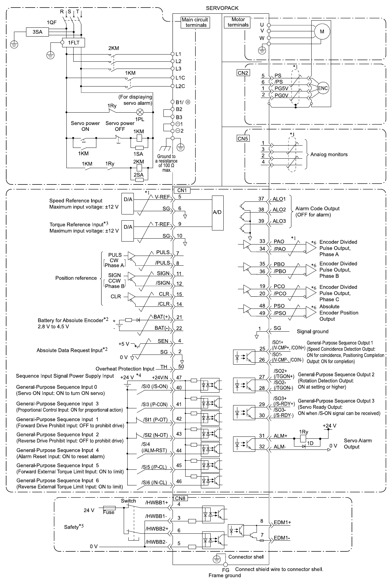
Esquema de conexiones completo del SGDXS-□□□A
MÓDULO 05
La lámina de referencia: todo el eje en un solo dibujo
Fuente: YASKAWA · Σ-XS SERVOPACK with Analog Voltage/Pulse Train References Product Manual · SIEP C710812 03I · apartado 4.2.1
Curso YASKAWA SERVOPACK · SGDXS-200A00A-Y3600A + servomotor 3 kW · material de formación
57
Notes:
Ésta es probablemente la figura más útil de todo el manual y conviene imprimirla en A3 y tenerla en el armario durante la instalación.
Recórrala por zonas, no de golpe:
1) Arriba a la izquierda, el circuito de potencia: 1QF (interruptor automático), 1FLT (filtro), 2KM (contactor de potencia), 1KM (contactor de control) y la maniobra de marcha/paro con 1Ry y la lámpara 1PL de alarma.
2) Arriba a la derecha, motor (U, V, W) y encoder por CN2, más los monitores analógicos de CN5.
3) En el centro-izquierda, las consignas: V-REF (velocidad), T-REF (par) y el tren de pulsos PULS/SIGN con su señal de borrado CLR.
4) En el centro-derecha, las salidas: códigos de alarma ALO1-3, salidas de encoder PAO/PBO/PCO, salida de posición absoluta PSO y las tres salidas de propósito general /SO1, /SO2 y /SO3, más la de alarma ALM.
5) Abajo, las entradas de secuencia /SI0 a /SI6 alimentadas desde +24VIN, y el conector de seguridad CN8 con sus dos canales HWBB y la salida EDM1.
Detalle importante que aparece en el pie de la figura: la fuente de 24 V CC no la suministra YASKAWA y debe ser de aislamiento doble o reforzado.

Slide 58
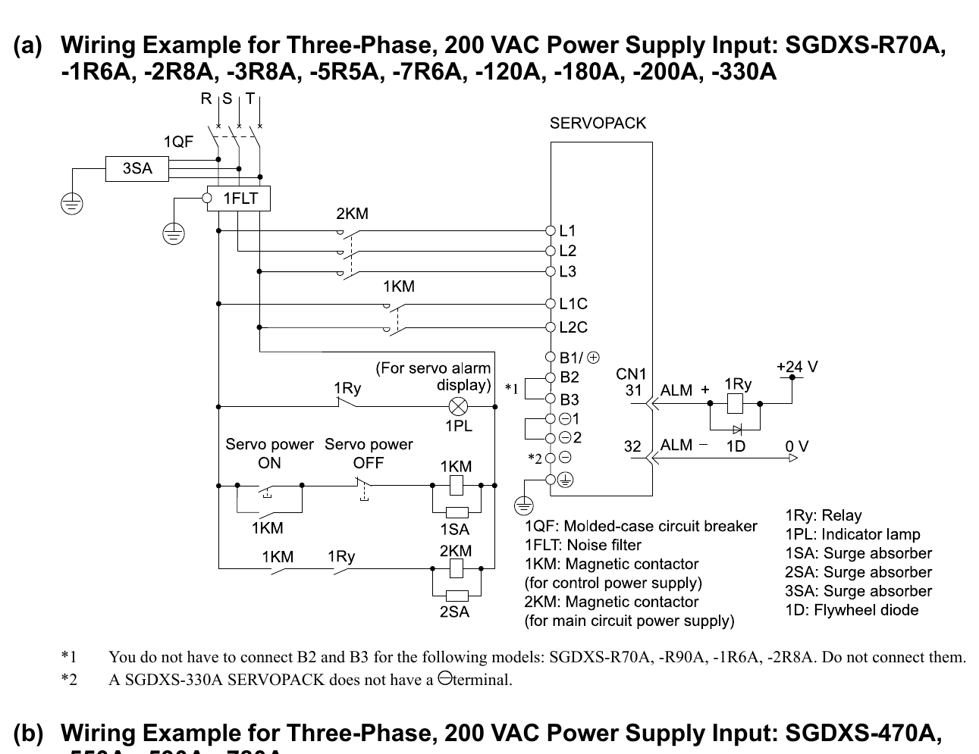
Circuito de potencia con sus protecciones
MÓDULO 05
Ejemplo oficial para entrada trifásica de 200 V CA
Elementos del esquema
1QF — interruptor automático de caja moldeada.
1FLT — filtro de red para compatibilidad electromagnética.
1KM — contactor de la alimentación de control.
2KM — contactor de la alimentación de potencia.
1SA / 2SA / 3SA — absorbedores de sobretensión.
1D — diodo volante sobre la bobina del relé.
1Ry — relé de la maniobra · 1PL — lámpara de alarma.
La lógica de la maniobra
La salida ALM del drive (CN1-31 / CN1-32) está en serie con la maniobra: una alarma corta la potencia y enciende la lámpara.
El pulsador de marcha excita 1KM, que se automantiene, y a continuación 2KM da potencia.
Fuente: YASKAWA · Σ-XS SERVOPACK with Analog Voltage/Pulse Train References Product Manual · SIEP C710812 03I · apartado 4.3.4
Curso YASKAWA SERVOPACK · SGDXS-200A00A-Y3600A + servomotor 3 kW · material de formación
58
Notes:
Este esquema responde exactamente a la petición de 'potencia y protecciones eléctricas'. Es el circuito recomendado por el fabricante y conviene tomarlo como referencia de diseño.
Puntos que hay que explicar:
· Los absorbedores de sobretensión (1SA, 2SA, 3SA) van sobre las bobinas de los contactores y en la entrada: protegen frente a los picos de maniobra, que son una fuente clásica de averías electrónicas.
· El diodo 1D en la bobina del relé cumple la misma función en continua.
· La cadena de alarma es lo que convierte un fallo del drive en un corte real de potencia, en lugar de dejar la máquina energizada con un eje muerto.
Para el SGDXS-200A00A: 15 A de entrada, luego el 1QF y el 2KM se dimensionan por encima de ese valor, consultando la tabla de periféricos del manual.

Slide 59
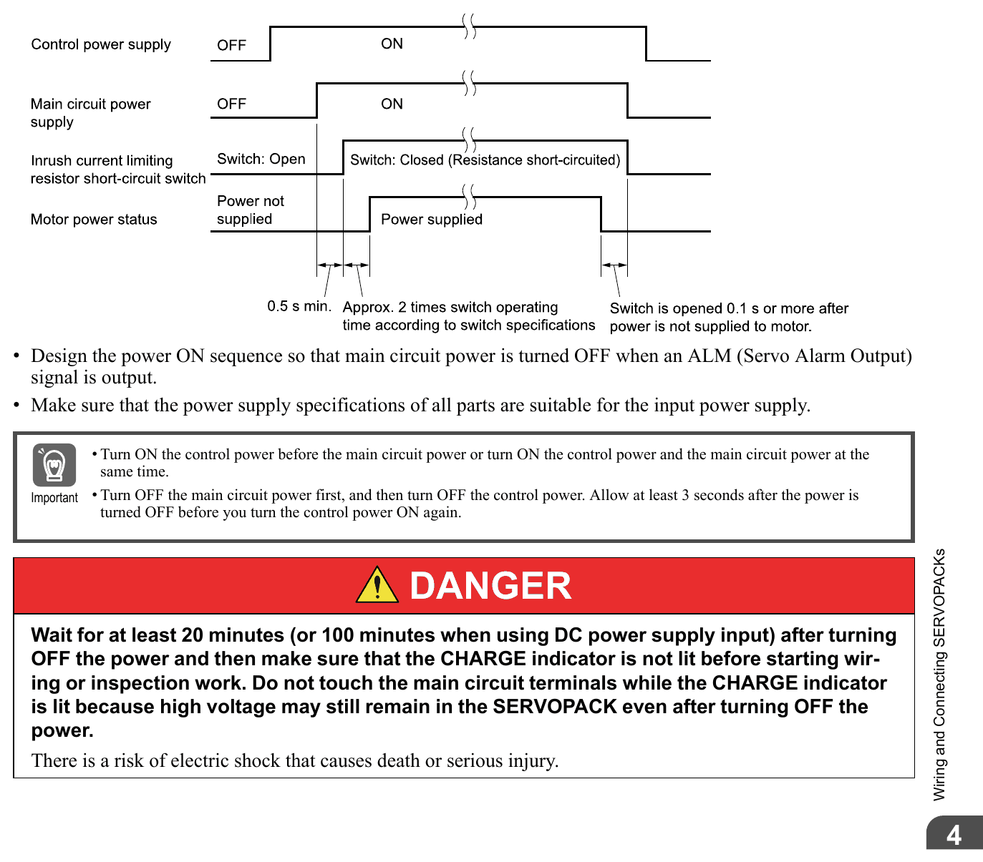
Secuencia de encendido, según el manual
MÓDULO 05
Cronograma oficial y la advertencia de descarga del bus
Lo que fija el cronograma
La alimentación de control se establece antes o a la vez que la de potencia.
Existe un retardo entre dar potencia y que el drive acepte el servo ON: es la precarga de los condensadores.
La señal ALM sólo es válida una vez transcurrido ese tiempo.
La advertencia en rojo
Tras cortar la alimentación, el bus de continua conserva tensión peligrosa. Espera al menos 15 minutos desde que se apaga el indicador CHARGE antes de tocar nada.
No toques los bornes de potencia ni los del motor mientras el indicador CHARGE esté encendido.
Fuente: YASKAWA · Σ-XS SERVOPACK with Analog Voltage/Pulse Train References Product Manual · SIEP C710812 03I · apartado 4.3.3
Curso YASKAWA SERVOPACK · SGDXS-200A00A-Y3600A + servomotor 3 kW · material de formación
59
Notes:
Este cronograma es la versión oficial de la secuencia que vimos en la lámina anterior. Merece la pena compararlas.
El dato de seguridad más importante de todo el módulo está aquí: el manual exige esperar al menos 15 minutos tras cortar la alimentación antes de manipular los bornes. Es más de lo que la mayoría de los técnicos supone, y es tiempo de seguridad, no una recomendación conservadora.
Insista: el indicador CHARGE apagado es condición necesaria pero no suficiente. Siempre verificación de ausencia de tensión con multímetro.

Slide 60
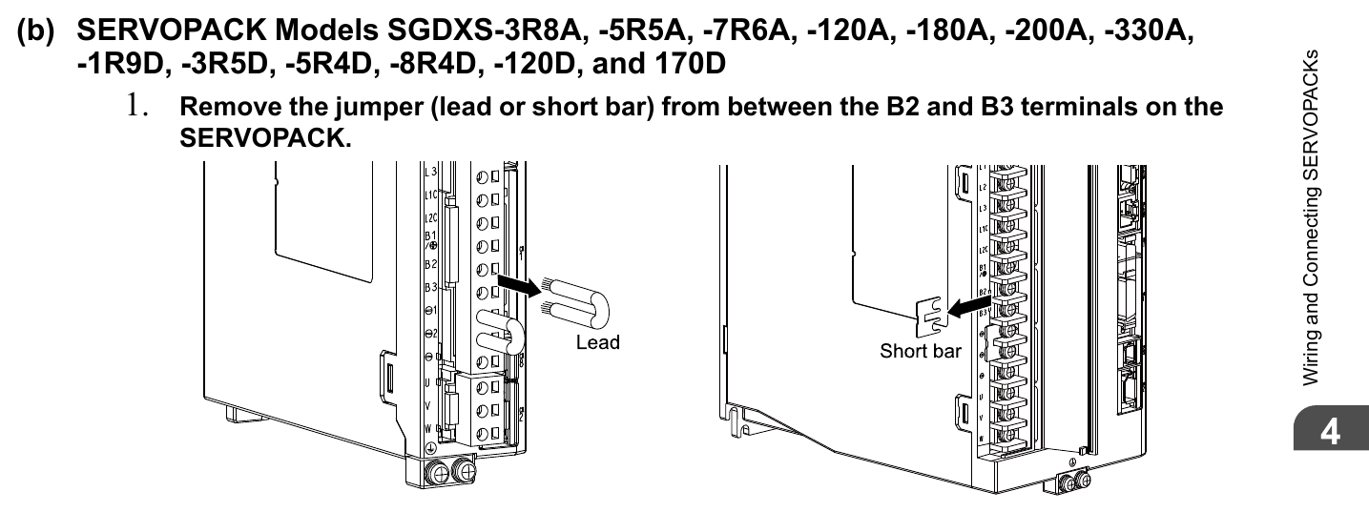
Resistencia de regeneración externa: el puente B2-B3
MÓDULO 05
Figura oficial del procedimiento en los modelos 180A a 330A
Procedimiento
1. Retirar el puente (cable corto) entre B2 y B3.
2. Conectar la resistencia externa entre B1/⊕ y B2.
3. Declarar la resistencia en los parámetros.
Datos de tu amplificador
Resistencia interna: 10 Ω · 60 W, con 30 W de consumo continuo admisible.
Resistencia externa mínima admisible: 10 Ω.
Parámetros que hay que ajustar
Pn600 — capacidad de la resistencia de regeneración [W].
Pn603 — valor óhmico de la resistencia de regeneración.
Si no los declaras, la protección térmica del drive calculará con la resistencia interna y protegerá mal.
Fuente: YASKAWA · Σ-XS SERVOPACK with Analog Voltage/Pulse Train References Product Manual · SIEP C710812 03I · apartado 4.3.5
Curso YASKAWA SERVOPACK · SGDXS-200A00A-Y3600A + servomotor 3 kW · material de formación
60
Notes:
Novedad de la Σ-X frente a la Σ-7: además de Pn600 (capacidad en vatios) hay que ajustar Pn603 (resistencia en ohmios). En la Σ-7 sólo existía el primero. Es un error habitual en quien viene de la serie anterior.
Si se dejan las dos resistencias en paralelo por no retirar el puente, la resistencia total baja de los 10 Ω mínimos y el transistor de frenado puede destruirse.
Recuerde que la resistencia externa se monta ventilada, con termostato de seguridad, y que alcanza temperaturas muy altas.

Slide 61
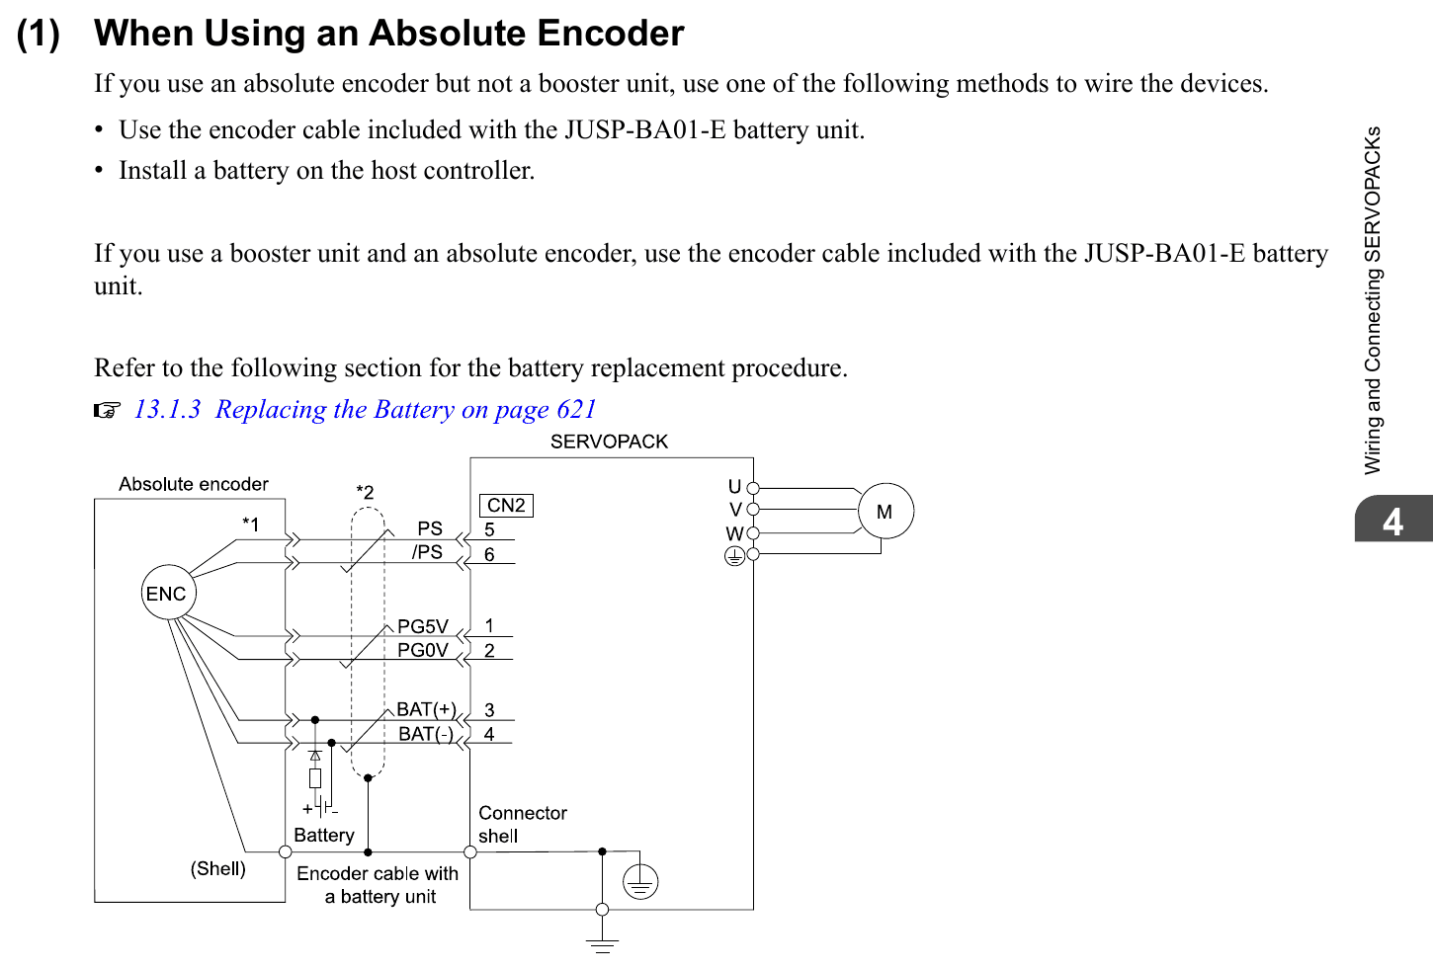
Cableado del encoder absoluto y de la batería
MÓDULO 05
Conexión por CN2 y ubicación de la batería
Las dos ubicaciones posibles de la batería
En el cable de encoder (unidad de batería intercalada).
En el controlador anfitrión, a través de los pines BAT+ / BAT- de CN1 (21 y 22).
Nunca las dos a la vez: se producirían corrientes de circulación entre ambas.
Reglas de cableado
Cable original y apantallado, con la malla a tierra.
Separado de los cables de potencia; cruces a 90°.
La mayoría de las alarmas intermitentes de encoder son problemas de cable, conector o apantallamiento.
Fuente: YASKAWA · Σ-XS SERVOPACK with Analog Voltage/Pulse Train References Product Manual · SIEP C710812 03I · apartado 4.4.3
Curso YASKAWA SERVOPACK · SGDXS-200A00A-Y3600A + servomotor 3 kW · material de formación
61
Notes:
La figura muestra las dos formas de alimentar el respaldo del encoder absoluto. Insista en que hay que elegir una.
Recuerde el procedimiento de mantenimiento: sustituir la batería con la alimentación de control conectada evita perder el contaje multivuelta y tener que rehacer el origen de la máquina.

Slide 62
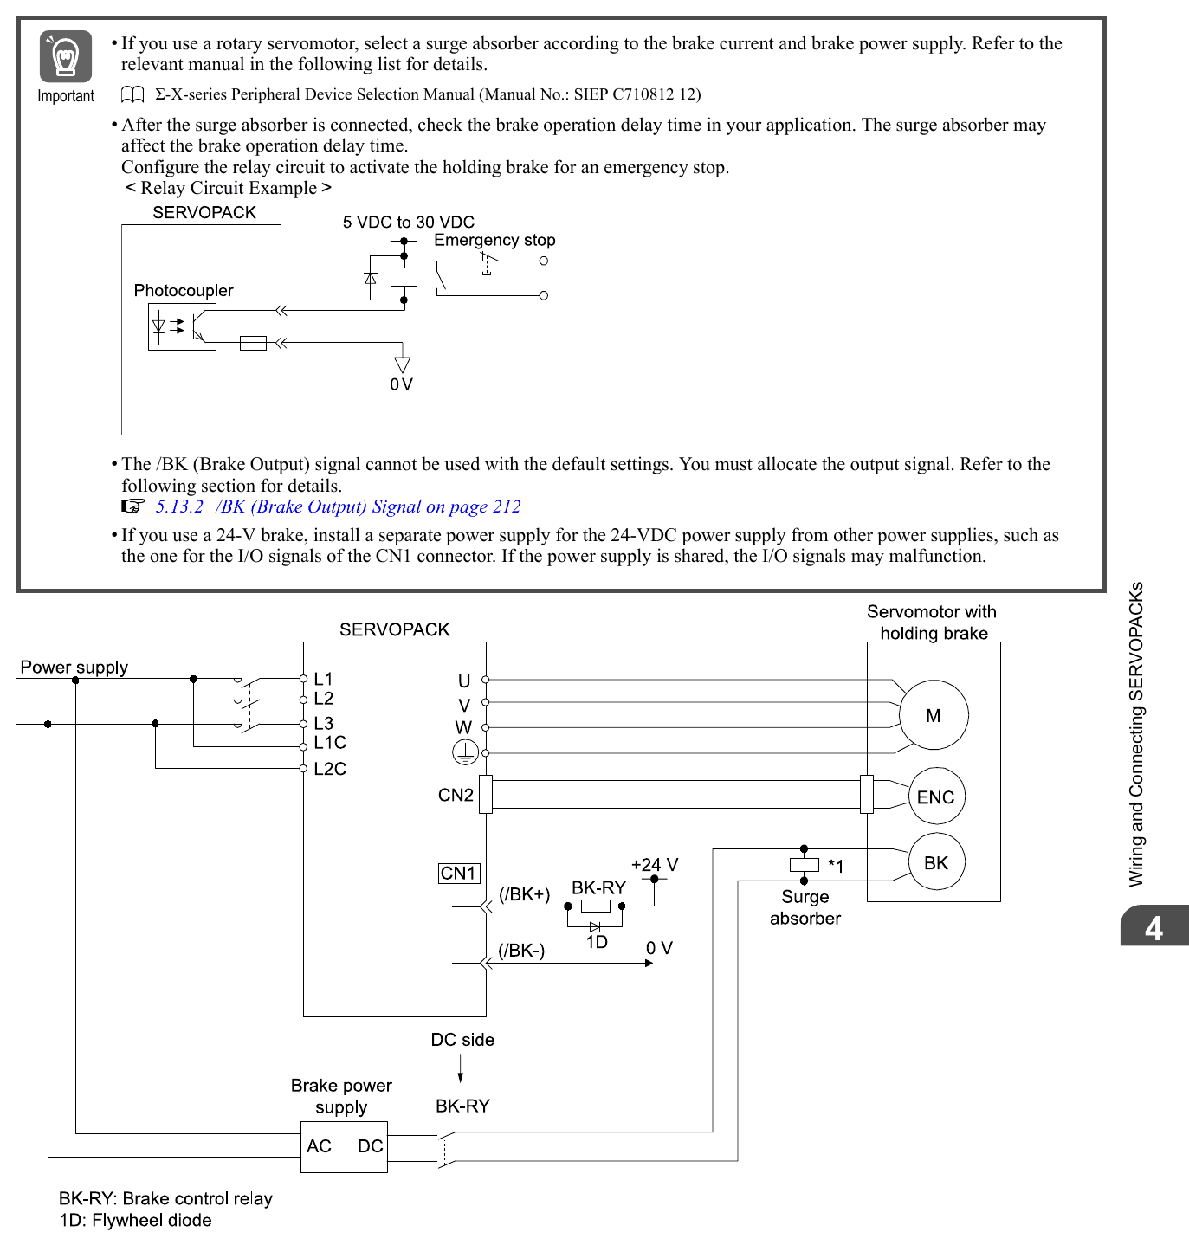
Cableado del freno de retención
MÓDULO 05
Circuito oficial con relé intermedio y fuente independiente
Lo que muestra la figura
La salida /BK del drive ataca un relé intermedio, no la bobina del freno directamente.
El freno se alimenta con una fuente de 24 V independiente de la de las E/S.
Se intercala un supresor de sobretensión en el circuito de la bobina.
Por qué esas tres precauciones
La corriente de conexión del freno es alta y perturba las señales si comparte fuente.
Al cortar una bobina se generan picos de cientos de voltios.
La salida del drive es un transistor de baja capacidad.
Parámetros asociados
Pn506, Pn507 y Pn508 gobiernan la temporización; la señal /BK se asigna con Pn50F.
Fuente: YASKAWA · Σ-XS SERVOPACK with Analog Voltage/Pulse Train References Product Manual · SIEP C710812 03I · apartado 4.4.4
Curso YASKAWA SERVOPACK · SGDXS-200A00A-Y3600A + servomotor 3 kW · material de formación
62
Notes:
Compare esta figura con el esquema simplificado que vimos antes: es la misma idea, con el detalle real del fabricante.
El manual advierte expresamente de que, si se usa un freno de 24 V, hay que instalar una fuente separada de la de las señales de E/S del conector CN1; si se comparte, las señales pueden funcionar mal.

Slide 63
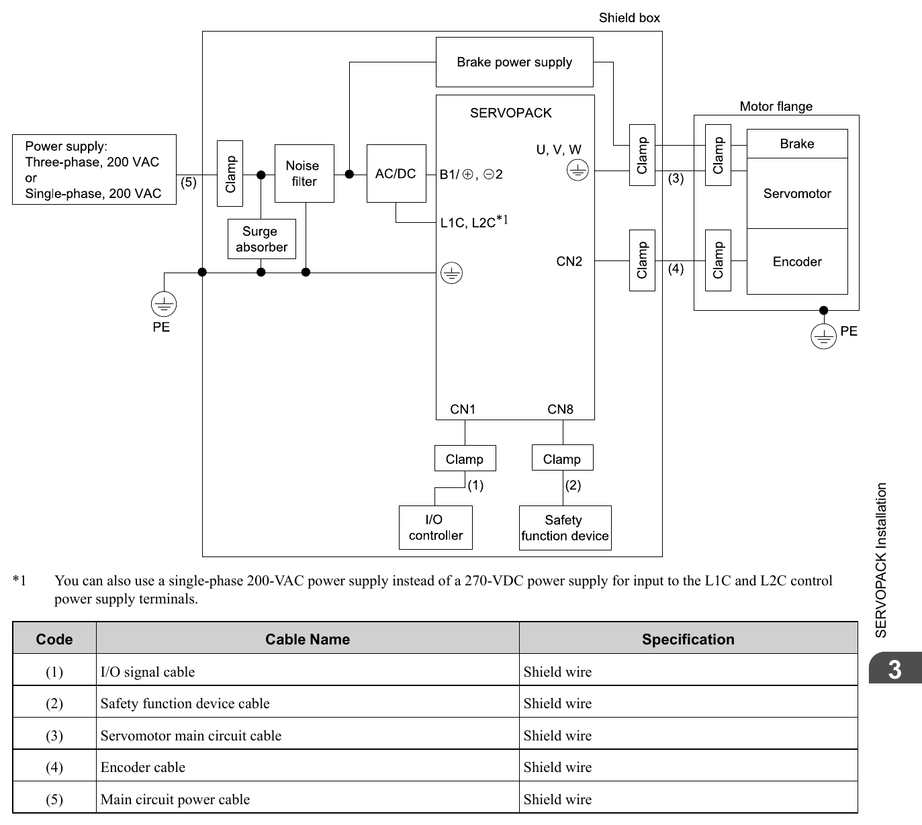
Condiciones de instalación para compatibilidad electromagnética
MÓDULO 05
Disposición recomendada por el fabricante
Lo que exige la figura
Placa de montaje metálica con superficie conductora como referencia de masas.
Filtro de red montado sobre la propia placa, junto al amplificador.
Abrazaderas de pantalla que rodean la malla de los cables por 360°, no latiguillos.
Cables de motor, encoder y E/S apantallados.
Errores que anulan la protección
Conectar la malla con un cable trenzado largo hasta un borne.
Pintar la zona de contacto de la placa de montaje.
Llevar potencia y señal por la misma canaleta.
Fuente: YASKAWA · Σ-XS SERVOPACK with Analog Voltage/Pulse Train References Product Manual · SIEP C710812 03I · apartado 3.7
Curso YASKAWA SERVOPACK · SGDXS-200A00A-Y3600A + servomotor 3 kW · material de formación
63
Notes:
Ésta es la figura que hay que enseñar al montador del armario. La diferencia entre un eje que funciona y uno con alarmas intermitentes está muchas veces en estos detalles.
La tabla que acompaña a la figura en el manual indica qué cables deben ser apantallados: el de señales de E/S, el del dispositivo de seguridad, el del encoder y el del motor.
Recuerde el porqué físico de la abrazadera de 360°: a frecuencias de MHz un conductor de 10 cm tiene impedancia apreciable y la pantalla deja de serlo.

Slide 64
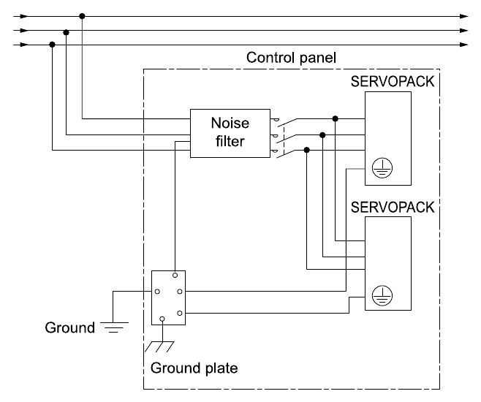
Puesta a tierra de varios SERVOPACK en el armario
MÓDULO 05
Tierra en estrella sobre la placa de montaje, no en cadena
Todas las tierras van a un único punto de la placa de montaje.
El filtro de red se monta sobre la misma placa y su carcasa hace contacto metal-metal.
No encadenes las tierras de un amplificador a otro: se forma un bucle y el ruido recorre todo el armario.
Máxima resistencia de tierra: 100 Ω según el manual.
Fuente: YASKAWA · Σ-XS SERVOPACK with Analog Voltage/Pulse Train References Product Manual · SIEP C710812 03I · apartado 4.1.3
Curso YASKAWA SERVOPACK · SGDXS-200A00A-Y3600A + servomotor 3 kW · material de formación
64
Notes:
La figura es pequeña porque el recorte del manual lo es: el mensaje es el de la tierra en estrella. Explíquela junto a la de EMC.
El valor de 100 Ω es el criterio de aceptación de la lista de verificación del módulo.

Slide 65
Instalación mecánica del motor
MÓDULO 05
La mecánica define el techo de lo que podrás sintonizar después
1
Verificar el eje y la brida antes de montar
Limpieza, ausencia de golpes y presencia de la chaveta correcta. Nunca golpear el eje con martillo: se daña el rodamiento y el encoder.
2
Montar el acoplamiento sin esfuerzo axial
Calentar el buje o usar extractor. Comprobar la carga axial y radial máxima admisible del motor en el catálogo.
3
Alinear con precisión
La desalineación genera par pulsante, ruido y desgaste prematuro del rodamiento. Usar comparador o alineador láser; seguir la tolerancia del acoplamiento.
4
Elegir bien el acoplamiento
Rígido o de fuelle metálico para máxima rigidez torsional; los elastoméricos introducen elasticidad que limita la ganancia alcanzable.
5
Cuidar la posición de los conectores
Orientados hacia abajo si hay riesgo de goteo, con bucle de goteo antes del conector y sin tensión mecánica en el cable.
6
Prever el radio de curvatura y el movimiento
En ejes móviles, cable de cadena portacables específico. Un cable estándar en cadena falla en meses.
7
Conectar la tierra del motor
Al borne de tierra del amplificador, con la sección adecuada. Es requisito de seguridad y de EMC.
Por qué el acoplamiento importa tanto
El acoplamiento y el eje forman un sistema masa-muelle con la carga. Su frecuencia de resonancia marca el límite superior de las ganancias: cuanto más rígido, más alta la resonancia y más rápido puede ser el eje.
Curso YASKAWA SERVOPACK · SGDXS-200A00A-Y3600A + servomotor 3 kW · material de formación
65
Notes:
Este es el puente entre el módulo de instalación y el de sintonización. Si el alumno entiende que la rigidez mecánica fija el techo de las ganancias, entenderá por qué en el Módulo 09 a veces no hay nada más que hacer desde el drive.
Dato práctico: sustituir un acoplamiento elastomérico por uno de fuelle metálico puede permitir subir la ganancia un 50 % o más en ejes exigentes. Es una mejora barata cuando un eje 'no llega'.

Slide 66
Lista de verificación antes de energizar
MÓDULO 05
Imprime esta lista y fírmala: es tu registro de instalación
# | Comprobación | Criterio de aceptación
1 | Modelo de amplificador y de motor | Combinación homologada; coinciden con el proyecto
2 | Tensión de red medida en el armario | Dentro de 200-240 V CA, −15 % / +10 %, equilibrada
3 | Conexión L1 L2 L3 y L1C L2C | Apriete al par indicado; ninguna fase en U V W
4 | Conexión U V W al motor | Orden correcto y misma fase en ambos extremos
5 | Tierra del amplificador y del motor | Continuidad verificada con multímetro; < 100 Ω a tierra de instalación
6 | Puente B2-B3 o resistencia externa | Coherente con el cálculo de regeneración y con Pn600
7 | Cable de encoder en CN2 | Conector encajado, malla a tierra, sin compartir canaleta con potencia
8 | Cableado de CN1 y fuente de 24 V | Polaridad correcta; +24VIN alimentado
9 | Conector CN8 de seguridad | Puente original colocado o circuito HWBB correctamente cableado
10 | Freno de retención (si existe) | Alimentación propia de 24 V; eje mecánicamente asegurado
11 | Zona mecánica despejada | Sin herramientas, chavetas sueltas ni personas en el recorrido
12 | Finales de carrera y parada de emergencia | Probados eléctricamente antes de dar potencia
Curso YASKAWA SERVOPACK · SGDXS-200A00A-Y3600A + servomotor 3 kW · material de formación
66
Notes:
Recomiende convertir esta lista en un documento de calidad firmado por el instalador. En caso de incidencia, tener el registro de que se verificó cada punto cambia por completo la conversación.
El punto 4 merece un comentario: si se intercambian dos fases del motor, el eje puede embalarse al activar el servo o disparar alarma de sobrecorriente inmediatamente. Se comprueba en la prueba de JOG del Módulo 08, siempre con la carga desacoplada la primera vez.
El punto 9 es el que más veces provoca la llamada 'el motor no hace nada y no da alarma'.

Slide 67
MÓDULO 06
Interfaz de control: CN1, analógico, pulsos y bus
Para qué sirve cada conector del amplificador
Entradas y salidas digitales de CN1: asignación y remapeo
Consigna analógica de velocidad y de par
Consigna por tren de pulsos y salida de encoder
Finales de carrera y métodos de parada
Buses de movimiento: MECHATROLINK-III y EtherCAT (CiA 402)
Duración orientativa: 4 h
Notes:
Este módulo conecta el drive con el mundo exterior. El objetivo es que el alumno sea capaz de leer el esquema de un armario ajeno y entender qué señal hace qué, y de diseñar el suyo propio.
Recuerde a lo largo del módulo que los números de pin concretos dependen de la variante de interfaz del amplificador: hay que verificarlos en el manual del modelo instalado.

Slide 68
Los conectores del SERVOPACK y para qué sirve cada uno
MÓDULO 06
Mapa mental del frontal del amplificador
Conector | Función | Qué se conecta | Cuándo lo usarás
CN1 | Entradas y salidas de control | Servo ON, finales de carrera, reset de alarma, salidas de estado, consigna analógica y tren de pulsos | Siempre en variantes analógicas/pulsos; parcialmente en variantes de bus
CN2 | Realimentación del encoder | Cable de encoder del motor | Siempre
CN3 | Operador digital | Consola JUSP-OP05A | Opcional
CN5 | Monitor analógico | Osciloscopio para ver velocidad, par o error en tiempo real | Muy útil en sintonización avanzada
CN6 / CN6A-B | Comunicación de bus (en variantes de bus) | MECHATROLINK-III o EtherCAT (entrada y salida) | En arquitecturas con bus de movimiento
CN7 | USB | PC con SigmaWin+ | En puesta en marcha, ajuste y diagnóstico
CN8 | Seguridad funcional (HWBB) | Relé o módulo de seguridad; sale con puente de fábrica | Siempre que la máquina requiera STO
La disponibilidad y el número exacto de conectores varía según la variante de interfaz: comprueba el frontal de tu equipo.
Curso YASKAWA SERVOPACK · SGDXS-200A00A-Y3600A + servomotor 3 kW · material de formación
68
Notes:
Insista en CN7 y CN8. CN7 porque es la puerta de entrada al equipo para cualquier trabajo serio, y CN8 porque su puente de fábrica es la causa más frecuente de 'no da par y no da alarma'.
CN5 (monitor analógico) es una joya poco conocida: permite sacar velocidad y par a un osciloscopio con una escala configurable por parámetro. En sintonización de ejes difíciles, ver la señal real en un osciloscopio de verdad sigue siendo insustituible.

Slide 69
Cableado típico de CN1
MÓDULO 06
Entradas por optoacoplador, salidas por transistor, todo referido a 24 V
FUENTE 24 V CC
de las E/S
CN1 del SERVOPACK
+24VIN común de entradas
/S-ON servo ON
Contactos y mandos externos
P-OT / N-OT finales de carrera
Reglas de las salidas
Salida digital del PLC o contacto de relé para /S-ON.
Finales de carrera con contacto normalmente cerrado.
Pulsador o salida del PLC para el reset de alarma.
Todo con cable apantallado y separado de la potencia.
/ALM-RST reset de alarma
Son transistores de baja capacidad: usa siempre relé intermedio para cargas reales.
Supresor (diodo o varistor) en toda bobina.
ALM en serie con la bobina del contactor de línea.
Respeta la polaridad: son salidas de colector abierto, no contactos libres de potencial.
/P-CL / /N-CL límite de par
ALM alarma
/S-RDY servo listo
/COIN en posición
/BK mando de freno
Sin +24VIN alimentado, ninguna entrada digital funciona — y el drive no da ninguna alarma por ello.
Curso YASKAWA SERVOPACK · SGDXS-200A00A-Y3600A + servomotor 3 kW · material de formación
69
Notes:
Explique el concepto de alimentación de las entradas: el drive no alimenta sus propias entradas digitales. Hay que llevar los 24 V a un terminal común (+24VIN) y desde ahí los contactos externos cierran cada entrada. Es la causa número uno de 'las entradas no responden' en un primer montaje.
Las entradas son por optoacoplador con común configurable, lo que permite trabajar en lógica positiva (source) o negativa (sink) según cómo se alimente el común. Hay que decidirlo al diseñar el armario y mantener el criterio en toda la máquina.
Las salidas son transistores de colector abierto con capacidad limitada (decenas de miliamperios): no atacan directamente contactores ni electroválvulas. Hay que usar relés intermedios y siempre con supresor en las cargas inductivas.
Los números de pin dependen de la variante: verifíquelos en el manual del equipo instalado antes de cablear.

Slide 70
Entradas digitales: asignación de fábrica y remapeo
MÓDULO 06
Se reasignan con Pn50A y Pn50B (selección de señales de entrada)
Señal | Qué hace | Notas de uso
/S-ON | Servo ON: habilita el par en el motor | Sin esta señal el eje está libre. Es la señal maestra
P-OT / N-OT | Finales de carrera de sobrerrecorrido en sentido positivo y negativo | Activas a nivel bajo: si no se cablean, el drive las considera en alarma. Se pueden deshabilitar por parámetro (bajo tu responsabilidad)
/ALM-RST | Reinicio de alarma | Sólo funciona si la causa ha desaparecido; algunas alarmas exigen ciclo de alimentación
/P-CL / /N-CL | Limitación externa de par en cada sentido | Muy útil en apriete controlado y en topes mecánicos
/P-CON | Conmutación de función (P/PI, modo de control, sentido…) | Su efecto depende de Pn000 y del modo configurado
/SPD-A /SPD-B /SPD-D | Selección de velocidades internas | Permite trabajar sin consigna analógica
/C-SEL | Conmutación de modo de control | En modos combinados (velocidad↔par, por ejemplo)
/ZCLAMP | Fijación a velocidad cero | Evita deriva con consigna analógica próxima a 0 V
/INHIBIT | Inhibición del tren de pulsos | Congela la consigna de posición sin desactivar el servo
Los parámetros de asignación usan dígitos hexadecimales por señal: cada dígito indica a qué terminal físico se asocia, o si la señal se fuerza a activa o inactiva permanentemente.
Curso YASKAWA SERVOPACK · SGDXS-200A00A-Y3600A + servomotor 3 kW · material de formación
70
Notes:
Explique el concepto de asignación: en la Σ-X las señales lógicas no están atadas a un pin. Con Pn50A/Pn50B se decide qué terminal físico (SI0…SI6) activa cada señal lógica, e incluso se puede fijar una señal como 'siempre activa' sin cablearla.
Eso último es muy práctico en un banco de pruebas (por ejemplo, forzar P-OT y N-OT a inactivo para no tener que cablear finales de carrera), pero es PELIGROSO dejarlo así en una máquina de producción. Debe quedar documentado y revisado.
Detalle que confunde a todo el mundo la primera vez: P-OT y N-OT son señales de seguridad con lógica negativa. El contacto debe estar CERRADO en funcionamiento normal, de modo que un cable roto detenga el eje. Es la filosofía correcta, pero sorprende a quien viene de otras marcas.

Slide 71
Salidas digitales y señales de estado
MÓDULO 06
Lo que el drive le cuenta al PLC
Las salidas más utilizadas
Cómo se configuran y se usan
ALM — Alarma. Contacto que se abre ante cualquier fallo grave. Se cablea en serie con la bobina del contactor de línea y se lleva al PLC.
/S-RDY — Servo listo: el drive tiene potencia y está preparado para recibir servo ON.
/COIN — Posicionado completado: la posición real está dentro de la ventana Pn522. Es la señal que espera el PLC para continuar el ciclo.
/V-CMP — Velocidad alcanzada (en modo velocidad).
/TGON — El motor está girando por encima del umbral Pn502.
/BK — Mando del freno de retención.
/WARN — Aviso previo a la alarma (sobrecarga, batería…).
/NEAR — Proximidad al destino: permite al PLC anticipar la siguiente acción.
Se asignan a los terminales físicos con Pn50E, Pn50F y Pn510.
Hay menos salidas físicas que señales disponibles: hay que elegir las tres o cuatro que realmente aporta valor cablear.
Selección típica en máquina automática
ALM al circuito de seguridad y al PLC.
/COIN al PLC para encadenar el ciclo.
/BK al relé del freno (si el eje lo lleva).
/S-RDY al PLC para la lógica de arranque.
Cuidado con la ventana de posicionado
Pn522 demasiado grande da un /COIN prematuro (la máquina avanza antes de tiempo); demasiado pequeña, y /COIN no llega nunca y el ciclo se cuelga.
Curso YASKAWA SERVOPACK · SGDXS-200A00A-Y3600A + servomotor 3 kW · material de formación
71
Notes:
El ajuste de Pn522 merece una explicación con dibujo: es una ventana alrededor del destino. Se fija en unidades de referencia, es decir, después del engranaje electrónico.
Método práctico para ajustarla: haz un posicionado, mira el error final estabilizado en Un008 y pon Pn522 en un valor unas 3-5 veces mayor que ese error residual, siempre dentro de la tolerancia mecánica de la aplicación.
Un fallo clásico: /COIN se activa antes de que el eje esté realmente quieto porque la ventana es enorme. La máquina empieza la siguiente operación y aparecen defectos de calidad intermitentes.

Slide 72
Consigna analógica: velocidad y par
MÓDULO 06
El método clásico, todavía muy vivo en máquina-herramienta
Cómo funciona
Ventajas, inconvenientes y trucos
Dos entradas diferenciales de tensión: V-REF (velocidad) y T-REF (par), con rango típico ±10 V.
El signo de la tensión define el sentido de giro.
Escalado de velocidad: Pn300 fija a cuántas rpm equivale la tensión nominal de consigna.
Escalado de par: Pn400 fija a qué porcentaje de par equivale la tensión nominal.
Ajuste de offset: siempre hay unos milivoltios de deriva. Se corrigen con la función de ajuste automático de offset o manualmente por parámetro.
A favor
Respuesta inmediata, sin latencia de red. Es la razón de que sobreviva en máquina-herramienta.
Compatible con cualquier CNC o controlador antiguo.
En contra
Sensible al ruido: cable apantallado obligatorio y masa de señal bien referenciada.
La deriva térmica del convertidor del controlador se traduce en movimiento lento del eje con consigna cero.
Truco imprescindible
Usa /ZCLAMP o una banda muerta para que el eje no derive con consigna próxima a cero.
Verifica el offset en frío y en caliente: cambia.
En modo analógico de velocidad, el lazo de posición lo cierra el CNC
El drive sólo regula velocidad. La precisión de posicionado depende entonces del CNC y de la calidad de la señal analógica, no del SERVOPACK.
Curso YASKAWA SERVOPACK · SGDXS-200A00A-Y3600A + servomotor 3 kW · material de formación
72
Notes:
Explique la arquitectura clásica de máquina-herramienta: el CNC lee la posición (por el encoder del drive o por una regla), cierra el lazo de posición y envía una consigna de velocidad analógica al drive. El drive es un 'regulador de velocidad de alta calidad'.
El ajuste del offset es un procedimiento clásico de puesta en marcha: con consigna a cero, el eje debe quedar completamente parado. La Σ-X tiene funciones de utilidad específicas para el ajuste automático y manual del offset de las entradas analógicas.

Slide 73
Consigna por tren de pulsos y salida de encoder
MÓDULO 06
El método más extendido en máquina automática sin bus
Entrada: PULS / SIGN (Pn200.0 selecciona el formato)
Salida: PAO / PBO / PCO (Pn212 fija la resolución)
Pulso + sentido
PAO y PBO: dos canales en cuadratura que reproducen el movimiento.
PCO: pulso de marca, uno por vuelta, para la búsqueda de origen.
Pn212 define cuántos pulsos por vuelta se emiten (valor típico de fábrica: 2.048).
Comprueba que la frecuencia resultante a velocidad máxima no supera el límite del amplificador ni el del controlador.
Un tren de pulsos marca el movimiento y una señal estática el sentido. El más habitual.
CW / CCW
Dos trenes independientes, uno por sentido de giro.
Cuadratura A/B (×1, ×2, ×4)
Dos señales desfasadas 90°; permite multiplicar la resolución por 4.
Line driver frente a colector abierto: no es un detalle menor
Line driver (RS-422, diferencial)
Frecuencias altas, cables largos, gran inmunidad al ruido. Es la opción recomendada en cualquier eje exigente.
Colector abierto
Más sencillo y barato, pero limita la frecuencia y la longitud del cable. Suele ser el origen de pérdidas de pulsos y de posiciones que 'se van'.
Síntoma clásico de formato mal configurado
El eje se mueve la mitad o el cuádruple de lo pedido, o siempre en el mismo sentido. Revisa Pn200.0 y el engranaje electrónico antes de buscar problemas mecánicos.
Curso YASKAWA SERVOPACK · SGDXS-200A00A-Y3600A + servomotor 3 kW · material de formación
73
Notes:
Los tres formatos de tren de pulsos se seleccionan con Pn200.0. Hay que configurar EXACTAMENTE el que emite el controlador; si no, el eje se mueve al revés, a media velocidad o no se mueve.
Diferencia crítica entre line driver y colector abierto: el line driver (RS-422) es diferencial, admite frecuencias altas y cables largos con buena inmunidad. El colector abierto es más sencillo pero limita mucho la frecuencia y la longitud. En un eje de 3 kW con dinámica exigente, usa siempre line driver.
La salida de encoder (PAO/PBO/PCO) reproduce la posición hacia el controlador con la resolución que fije Pn212. Sirve para que el CNC cierre su propio lazo o para sincronizar otro eje como esclavo. PCO es el pulso de marca por vuelta, usado en la búsqueda de origen.
Ojo con Pn212: pedir una resolución de salida demasiado alta a velocidad elevada supera la frecuencia máxima de salida y dispara la alarma correspondiente.

Slide 74
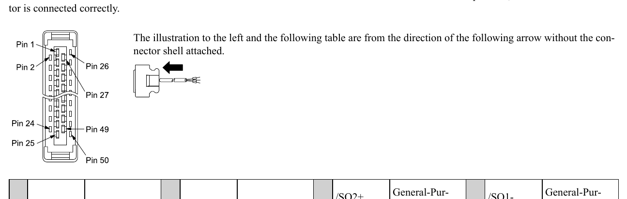
Disposición de pines del conector CN1
MÓDULO 06
50 pines vistos desde el lado de conexión
Cómo se numera
Dos filas: pines 1 a 25 y pines 26 a 50.
La ilustración corresponde a la vista sin la carcasa del conector.
Antes de cablear
Comprueba la asignación real de tu equipo: el sufijo -Y3600A puede traer asignaciones de fábrica distintas de las estándar.
Verifica siempre con Un005 y Un006 qué señales ve realmente el drive antes de dar por bueno el cableado.
Fuente: YASKAWA · Σ-XS SERVOPACK with Analog Voltage/Pulse Train References Product Manual · SIEP C710812 03I · apartado 4.5.2
Curso YASKAWA SERVOPACK · SGDXS-200A00A-Y3600A + servomotor 3 kW · material de formación
74
Notes:
Aviso del propio manual que conviene leer en voz alta: el conector de este SERVOPACK es el mismo que el del Σ-XT, así que antes de la prueba de funcionamiento hay que confirmar que se ha conectado el conector correcto.
Insista en la comprobación con los monitores Un005 y Un006: es la forma más rápida de validar un cableado de CN1 sin multímetro.

Slide 75
Asignación de fábrica de CN1 (SGDXS analógica / pulsos)
MÓDULO 06
Asignación por defecto tomada del manual
Pin | Señal | Función | Pin | Señal | Función
1 | SG | Masa de señal | 27-28 | /SO2 (/TGON) | Salida 2: motor girando
2 | SG | Masa de señal | 29-30 | /SO3 (/S-RDY) | Salida 3: servo listo
4 | SEN | Petición de dato absoluto | 31-32 | ALM+ / ALM- | Salida de alarma
5-6 | V-REF / SG | Consigna de velocidad ±12 V | 33-34 | PAO / /PAO | Salida de encoder, fase A
7-8 | PULS / /PULS | Tren de pulsos de referencia | 35-36 | PBO / /PBO | Salida de encoder, fase B
9-10 | T-REF / SG | Consigna de par ±12 V | 37-39 | ALO1…ALO3 | Código de alarma
11-12 | SIGN / /SIGN | Signo del tren de pulsos | 40 | /SI0 (/S-ON) | Servo ON
14-15 | /CLR / CLR | Borrado del error de posición | 41 | /SI3 (/P-CON) | Control proporcional
19-20 | PCO / /PCO | Salida de encoder, fase C (marca) | 42 | /SI1 (P-OT) | Límite de recorrido positivo
21-22 | BAT+ / BAT- | Batería del encoder absoluto | 43 | /SI2 (N-OT) | Límite de recorrido negativo
25-26 | /SO1 (/COIN o /V-CMP) | Salida 1: en posición | 44 | /SI4 (/ALM-RST) | Reinicio de alarma
48-49 | PSO / /PSO | Salida de posición absoluta | 45-46 | /SI5, /SI6 (/P-CL, /N-CL) | Límite externo de par
50 | TH | Entrada de protección térmica | 47 | +24VIN | Común de las entradas
Fuente: SIEP C710812 03I, apartado 4.5.2. Muchas de estas señales se pueden reasignar por parámetro; el sufijo -Y3600A puede alterar los valores de fábrica.
Curso YASKAWA SERVOPACK · SGDXS-200A00A-Y3600A + servomotor 3 kW · material de formación
75
Notes:
Ésta es la tabla de consulta que hay que tener delante al cablear. Dos señales son nuevas respecto de la serie Σ-7 y conviene señalarlas:
· PSO / /PSO (pines 48-49): salida de posición absoluta, que permite al controlador leer la posición sin secuencia SEN.
· TH (pin 50): entrada de protección contra sobrecalentamiento, pensada para el sensor térmico de motores lineales y de accionamiento directo.
Recuerde el pin 47 (+24VIN): sin él alimentado, ninguna entrada digital funciona y el drive no da ninguna alarma por ello.

Slide 76
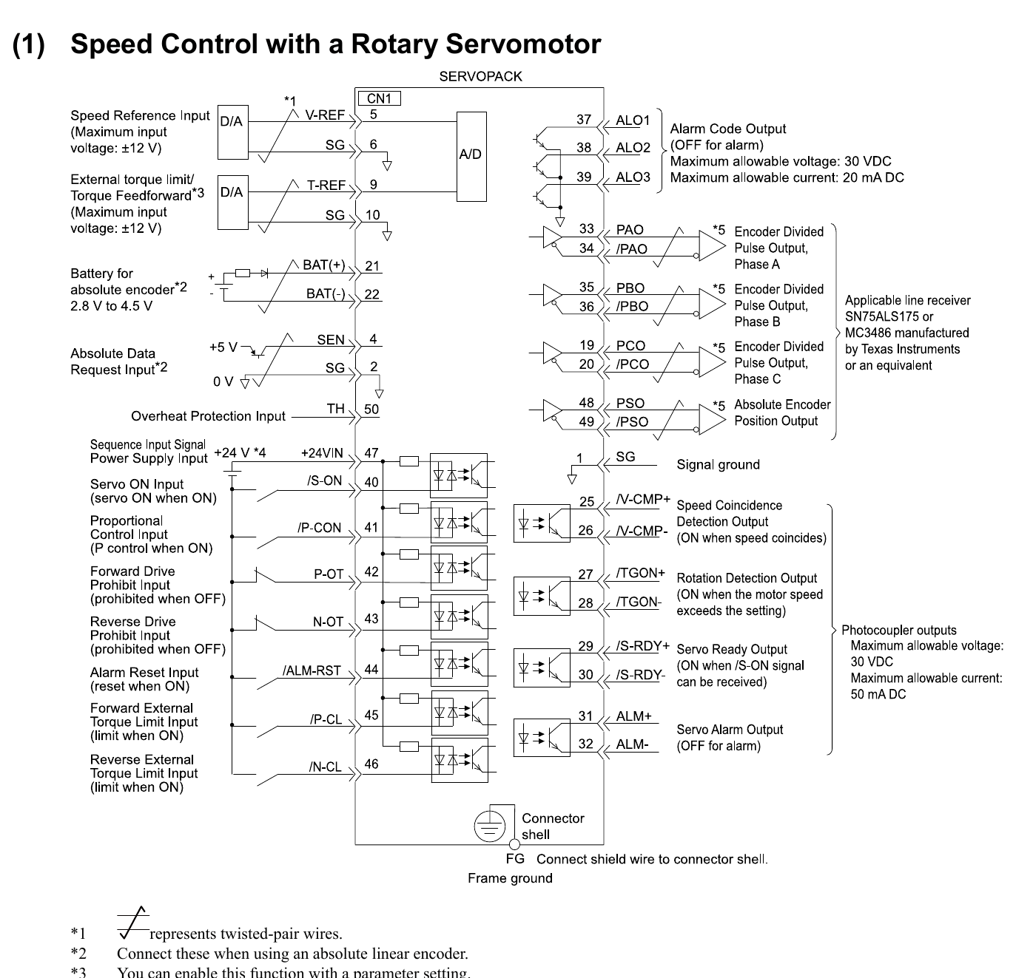
Ejemplo oficial de cableado: control de velocidad
MÓDULO 06
Servomotor rotativo con consigna analógica
Fuente: YASKAWA · Σ-XS SERVOPACK with Analog Voltage/Pulse Train References Product Manual · SIEP C710812 03I · apartado 4.5.3 (1)
Curso YASKAWA SERVOPACK · SGDXS-200A00A-Y3600A + servomotor 3 kW · material de formación
76
Notes:
Recorra la figura por zonas:
· Izquierda arriba: la consigna de velocidad V-REF y el límite externo de par T-REF, ambos ±12 V máximo, con par trenzado.
· Izquierda centro: la batería del encoder absoluto y la señal SEN.
· Izquierda abajo: las siete entradas de secuencia alimentadas desde +24VIN, con contactos secos.
· Derecha arriba: códigos de alarma y salidas de encoder, que exigen receptor de línea en el controlador.
· Derecha abajo: las salidas por fotoacoplador, con sus límites de 30 V CC y 50 mA.
Dos notas del manual que conviene leer: la fuente de 24 V no la suministra YASKAWA y debe ser de aislamiento doble o reforzado; y si se usa freno de 24 V hay que alimentarlo con una fuente distinta de la de las señales de CN1.

Slide 77
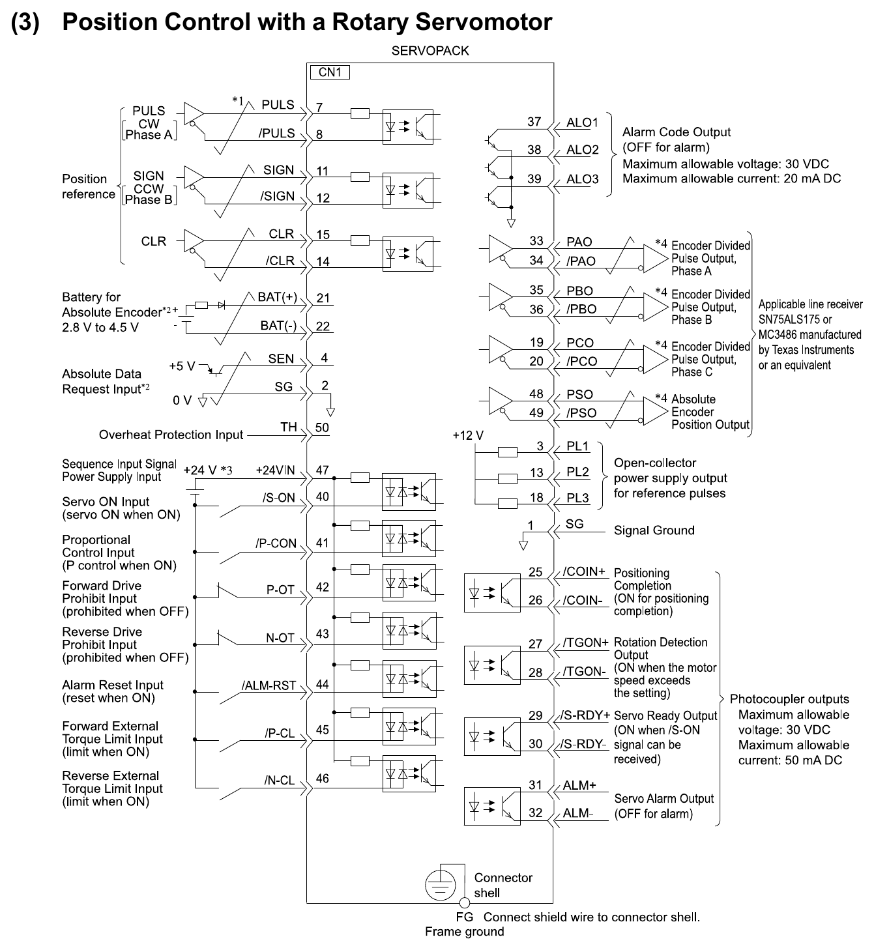
Ejemplo oficial de cableado: control de posición
MÓDULO 06
Servomotor rotativo con tren de pulsos
Fuente: YASKAWA · Σ-XS SERVOPACK with Analog Voltage/Pulse Train References Product Manual · SIEP C710812 03I · apartado 4.5.3 (3)
Curso YASKAWA SERVOPACK · SGDXS-200A00A-Y3600A + servomotor 3 kW · material de formación
77
Notes:
La diferencia respecto del ejemplo de velocidad está en la entrada: aquí aparecen PULS//PULS, SIGN//SIGN y CLR//CLR en lugar de la consigna analógica.
Observe que la señal de borrado del error de posición (CLR) es parte del interfaz: el controlador la usa al hacer el origen y al habilitar el eje. Si queda activa por error, el eje no se mueve aunque lleguen pulsos; es una causa de avería recogida en el capítulo de resolución de problemas del manual.
El parámetro Pn200 define el formato del tren de pulsos y también la forma de la señal CLR.

Slide 78
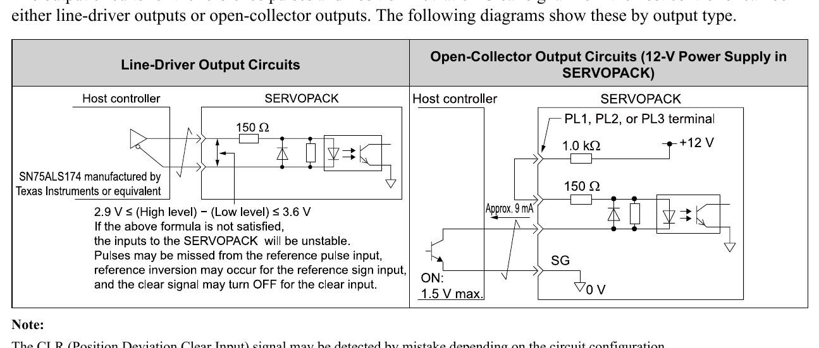
Circuitos de entrada de referencia: line driver o colector abierto
MÓDULO 06
La elección eléctrica que condiciona la fiabilidad del eje
Line driver (recomendado)
Salida diferencial tipo SN75ALS174 o equivalente.
Nivel alto ≥ 2,9 V y nivel bajo ≤ 3,6 V según la fórmula del manual.
Si no se cumple, la entrada es inestable: se pierden pulsos, se invierte el signo o se activa el borrado por error.
Colector abierto
El drive ofrece salida de alimentación por PL1, PL2 y PL3 con resistencia interna de 1 kΩ.
Si el controlador usa su propia fuente, hay que respetar la tabla de resistencia de pull-up: 24 V → 1,8-2,7 kΩ · 12 V → 820 Ω-1,5 kΩ · 5 V → 180-470 Ω.
Corriente de salida máxima: 20 mA.
Fuente: YASKAWA · Σ-XS SERVOPACK with Analog Voltage/Pulse Train References Product Manual · SIEP C710812 03I · apartado 4.5.4
Curso YASKAWA SERVOPACK · SGDXS-200A00A-Y3600A + servomotor 3 kW · material de formación
78
Notes:
Esta figura es la respuesta técnica a la pregunta '¿por qué mi eje pierde pulsos?'. La mayoría de los casos son un colector abierto mal adaptado o un cable demasiado largo.
La tabla de resistencias de pull-up del manual es muy concreta y casi nadie la consulta. Si el controlador tiene salida a colector abierto con fuente propia, hay que verificarla antes de cablear.
Recomendación general: en un eje de 3 kW con dinámica exigente, siempre line driver.

Slide 79
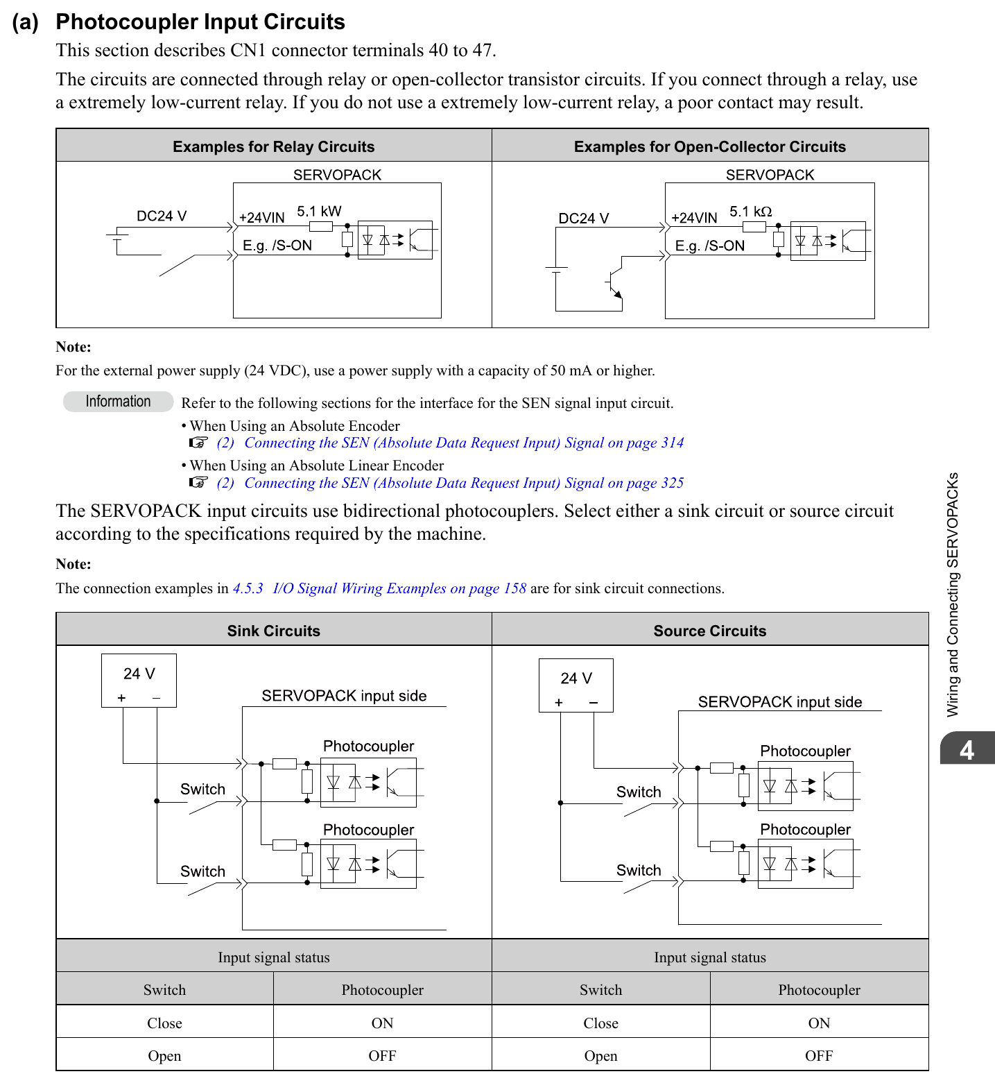
Circuitos de salida por fotoacoplador
MÓDULO 06
Lo que realmente hay detrás de ALM, /COIN o /BK
Características
Salidas por fotoacoplador, aisladas del circuito interno.
Máximo 30 V CC y 50 mA por salida.
Consecuencias prácticas
No atacan directamente contactores, electroválvulas ni lámparas de potencia: hay que usar relé intermedio.
Toda carga inductiva necesita diodo volante o varistor.
Respeta la polaridad: no son contactos libres de potencial.
Si superas los límites, la salida se destruye y la reparación exige cambiar el amplificador.
Fuente: YASKAWA · Σ-XS SERVOPACK with Analog Voltage/Pulse Train References Product Manual · SIEP C710812 03I · apartado 4.5.4
Curso YASKAWA SERVOPACK · SGDXS-200A00A-Y3600A + servomotor 3 kW · material de formación
79
Notes:
Los 50 mA son el dato que hay que retener. Un relé industrial pequeño consume del orden de 20-40 mA, así que está en el límite; conviene elegir relés de bajo consumo o interponer una tarjeta de acondicionamiento.
Un error clásico es conectar una lámpara de señalización directamente a la salida de alarma: consume más de lo admisible y acaba destruyendo la salida.

Slide 80
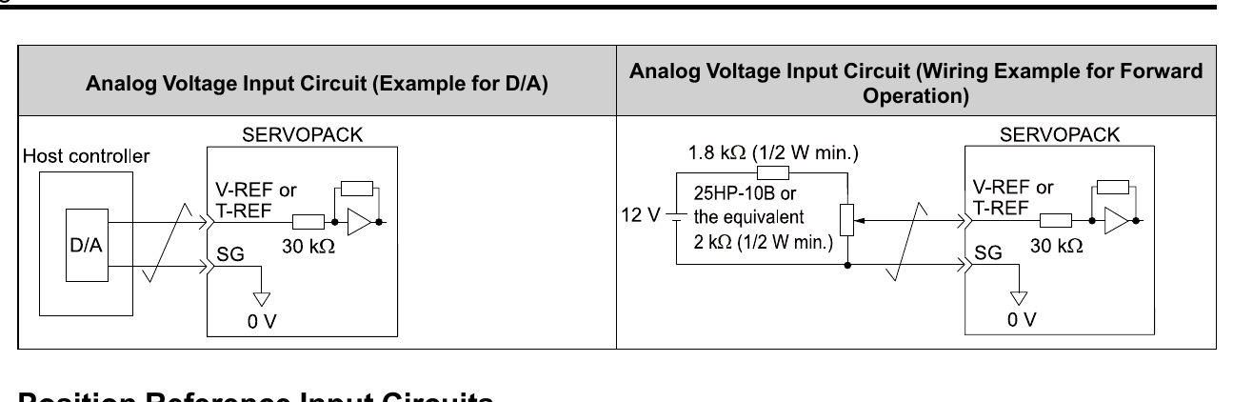
Circuitos de entrada analógica
MÓDULO 06
V-REF (pines 5-6) y T-REF (pines 9-10)
Datos eléctricos
Impedancia de entrada: 30 kΩ en ambas.
Tensión máxima admisible: ±12 V.
Se usan como consigna de velocidad, de par, o como límite externo de par.
Buenas prácticas
Par trenzado y apantallado; masa de señal (SG) bien referenciada.
Ajusta el offset en frío y en caliente: la deriva del convertidor del controlador hace que el eje se mueva con consigna cero.
Usa /ZCLAMP para fijar velocidad cero y evitar la deriva.
Fuente: YASKAWA · Σ-XS SERVOPACK with Analog Voltage/Pulse Train References Product Manual · SIEP C710812 03I · apartado 4.5.4
Curso YASKAWA SERVOPACK · SGDXS-200A00A-Y3600A + servomotor 3 kW · material de formación
80
Notes:
La figura del manual muestra dos casos: la conexión desde un convertidor D/A del controlador y el ejemplo de cableado para marcha en un solo sentido con una fuente de 12 V y resistencias.
El dato de 30 kΩ de impedancia importa cuando el controlador tiene una salida de baja capacidad o cuando se usan divisores resistivos.

Slide 81
Sobrerrecorrido, límites y métodos de parada
MÓDULO 06
Pn001 decide qué pasa cuando algo va mal
Las tres capas de protección de recorrido
Límite software del controlador: la primera barrera; el PLC o el CNC no genera consignas fuera del rango útil.
Finales de carrera P-OT / N-OT cableados al drive: detienen el eje aunque el controlador falle.
Topes mecánicos y finales de seguridad independientes: la última barrera, dimensionada para absorber el impacto.
Qué hace el drive al detectar sobrerrecorrido
Detiene el movimiento en el sentido de la infracción, pero permite salir en sentido contrario: así puedes retirar el eje.
El método de parada se configura en Pn001: parada por freno dinámico, parada por rampa de par o desactivación libre.
Tras la parada, el eje puede quedar enclavado (manteniendo posición) o libre, según la configuración.
Métodos de parada disponibles y cuándo usarlos
Freno dinámico — parada rápida cortocircuitando las fases. Adecuado para emergencia; genera esfuerzo mecánico.
Parada por par máximo (rampa) — el motor frena de forma controlada. Es la más suave para la mecánica.
Marcha libre (coast) — el eje se detiene por rozamiento. Inaceptable en ejes verticales o de gran inercia.
Regla de seguridad
Deshabilitar P-OT/N-OT por parámetro para 'facilitar las pruebas' y olvidarse de reactivarlos es una de las causas más habituales de colisiones caras. Documenta cualquier deshabilitación temporal.
Curso YASKAWA SERVOPACK · SGDXS-200A00A-Y3600A + servomotor 3 kW · material de formación
81
Notes:
Comente la diferencia entre parada de sobrerrecorrido y parada de emergencia: la primera es una función del drive, la segunda es una función de seguridad de la máquina que debe resolverse con la cadena de seguridad (Módulo 10).
Detalle importante en ejes verticales: si al detectar sobrerrecorrido el eje queda libre, la carga cae. Hay que configurar la parada con enclavamiento y coordinar con el freno de retención.
Consejo de puesta en marcha: pruebe físicamente los finales de carrera moviendo el eje a baja velocidad y accionándolos a mano antes de trabajar a velocidad nominal.

Slide 82
Buses de movimiento: MECHATROLINK-III y EtherCAT
MÓDULO 06
En instalación nueva, el bus es casi siempre la mejor opción
Aspecto | MECHATROLINK-III | EtherCAT (CoE, perfil CiA 402)
Origen | Bus propietario YASKAWA para movimiento | Estándar abierto muy extendido en la industria
Topología | Línea, con repetidores/switch dedicado | Línea o anillo sobre Ethernet industrial
Controlador típico | MP2000 / MP3000 de YASKAWA | Cualquier maestro EtherCAT (Beckhoff, Omron, Codesys, Yaskawa…)
Modos de operación | Posición, velocidad, par, interpolación, búsqueda de origen | Modos CiA 402: csp (posición cíclica), csv (velocidad cíclica), cst (par cíclico), pp, hm
Ventajas | Integración total con el ecosistema YASKAWA; sincronismo excelente | Interoperabilidad, coste de infraestructura bajo, diagnóstico remoto
Cableado | Cable específico del bus | Cable Ethernet industrial apantallado
Puesta en marcha | Direccionamiento por interruptores/parámetro y configuración en el controlador | Fichero ESI, mapeo PDO y configuración del maestro
Diagnóstico | Alarmas de comunicación específicas del bus | Contadores de error por puerto, muy útiles para localizar el cable malo
Con bus desaparece casi todo el cableado de CN1: servo ON, consigna y estado viajan por telegrama. Los finales de carrera y la seguridad siguen siendo cableado físico.
Curso YASKAWA SERVOPACK · SGDXS-200A00A-Y3600A + servomotor 3 kW · material de formación
82
Notes:
Aclare un malentendido habitual: aunque se use bus, la seguridad (CN8/HWBB) y normalmente los finales de carrera siguen siendo cableado físico. El bus transporta el mando, no la seguridad, salvo que se use una capa de seguridad certificada (FSoE).
Sobre los modos CiA 402: el que se usa en el 90 % de las máquinas es csp (cyclic synchronous position), en el que el maestro envía una posición objetivo cada ciclo de bus (típicamente 1-2 ms) y el drive interpola entre puntos. Toda la trayectoria la calcula el maestro.
Ventaja de mantenimiento poco valorada: con bus, los parámetros y el estado del drive son accesibles desde el PLC, lo que permite diagnóstico remoto y sustitución de equipo con recarga automática de parámetros.

Slide 83
Cómo elegir la arquitectura de control
MÓDULO 06
Tres arquitecturas, tres contextos distintos
La decisión se toma al comprar el amplificador: forma parte del código de modelo y no se puede cambiar después.
Elige ANALÓGICA / PULSOS si…
Elige BUS (EtherCAT / MECHATROLINK) si…
Elige POSICIONAMIENTO INTERNO si…
· Sustituyes un drive antiguo y el controlador se queda.
· El controlador sólo tiene salida de pulsos o ±10 V.
· Hay uno o dos ejes y no se necesita diagnóstico remoto.
· Se prioriza la latencia mínima sobre todo lo demás.
· Instalación nueva con más de dos ejes.
· Se necesita sincronismo entre ejes (levas, gantry, corte al vuelo).
· Quieres diagnóstico y parametrización remotos.
· Quieres reducir cableado y errores de montaje.
· El movimiento se reduce a unas pocas posiciones fijas.
· No hay PLC de movimiento y se quiere simplificar.
· El ciclo se dispara con entradas digitales sencillas.
· Se acepta menos flexibilidad a cambio de menos coste.
Curso YASKAWA SERVOPACK · SGDXS-200A00A-Y3600A + servomotor 3 kW · material de formación
83
Notes:
Cierre el módulo con una recomendación clara: en proyecto nuevo, bus. En retrofit, analógica o pulsos, salvo que también se cambie el controlador.
Un aviso de coste: el bus reduce mucho el cableado y el tiempo de montaje, pero exige competencias de red industrial en el equipo de mantenimiento. Si la planta no las tiene, hay que formar antes de instalar; si no, el primer fallo de comunicación será un día de parada.

Slide 84
MÓDULO 07
Parámetros, panel y SigmaWin+
El panel frontal: leer el estado y navegar sin PC
La lógica Pn / Fn / Un y cómo se editan los parámetros
SigmaWin+ Ver.7: conexión, menú y flujo de trabajo con pantallas reales
JOG, monitor, traza, autoajuste, análisis mecánico y alarmas
El engranaje electrónico explicado con números
Los parámetros que realmente vas a tocar y la copia de seguridad
Duración orientativa: 5 h
Notes:
A partir de aquí el curso se vuelve práctico con el equipo. Si dispone de un drive, mantenga este módulo con el equipo encendido y el PC conectado.
Regla que hay que establecer desde el principio: antes de tocar nada, guardar una copia de la configuración actual. Siempre.

Slide 85
El panel frontal: leer el estado sin PC
MÓDULO 07
Cinco dígitos que te dicen casi todo
Qué estás viendo en el display
A.7 2 0
Estado de funcionamiento
El drive indica si está listo, con el servo activo o en baseblock
A.___
Código de alarma: el eje está parado y hay que actuar
MODE/SET
▲
▼
◀ / DATA
A.9__
Código de aviso (warning): el eje sigue funcionando, pero algo va mal
Valor numérico
Monitor Un o parámetro Pn que estás consultando o editando
Display de 5 dígitos y 4 teclas de navegación
Los tres gestos que hay que dominar en el panel
1) Consultar un monitor Un para ver qué está pasando. 2) Leer el historial de alarmas con Fn000 para saber qué pasó antes. 3) Ejecutar un JOG con Fn002 para comprobar que el motor responde. Todo lo demás es más cómodo desde SigmaWin+.
Curso YASKAWA SERVOPACK · SGDXS-200A00A-Y3600A + servomotor 3 kW · material de formación
85
Notes:
Enseñe a interpretar el display en el equipo real. Al energizar, el drive muestra su estado; ante un fallo, el código de alarma con el formato A.xxx.
La navegación por el panel sigue siempre el mismo patrón: se elige la familia de función (parámetros, monitores, funciones de utilidad), se navega hasta el número deseado, se entra en el valor, se modifica y se confirma.
El panel es suficiente para diagnóstico y para cambios puntuales, pero para sintonizar o para cargar una configuración completa hay que usar SigmaWin+. Nadie sintoniza un eje con cinco dígitos y cuatro teclas.
Detalle útil: el punto decimal parpadeante en algunos dígitos indica estados concretos (por ejemplo, que el valor mostrado está pendiente de confirmación). Consulte la leyenda del manual.

Slide 86
La lógica de la Σ-X: Pn, Fn y Un
MÓDULO 07
Tres familias, tres propósitos distintos
Si entiendes esta clasificación, el manual deja de ser intimidante: sabes en qué capítulo buscar.
Pn___ — Parámetros
Fn___ — Funciones de utilidad
Un___ — Monitores
Configuran el comportamiento del drive y se guardan en memoria no volátil.
· Numéricos: Pn100 = 40,0 Hz.
· De selección por dígitos: Pn000.1 selecciona el modo de control.
· Algunos exigen apagar y encender para hacerse efectivos.
Ejecutan una operación: no son valores, son acciones.
· Fn002 JOG · Fn004 JOG programado.
· Fn005 inicialización de parámetros.
· Fn008 setup del encoder absoluto.
· Fn201 autoajuste avanzado.
· Fn000 historial de alarmas.
Muestran valores en tiempo real; son de sólo lectura.
· Un000 velocidad del motor.
· Un002 par (% del nominal).
· Un008 error de posición.
· Un005 / Un006 estado de entradas y salidas.
Son la base del diagnóstico rápido.
Curso YASKAWA SERVOPACK · SGDXS-200A00A-Y3600A + servomotor 3 kW · material de formación
86
Notes:
Truco didáctico: pida a los alumnos que asocien cada familia con un verbo. Pn = configurar. Fn = hacer. Un = mirar.
Los monitores Un son la herramienta de diagnóstico más rápida que existe: sin PC, sin cables, directamente en el display. Un005 y Un006 (estado de entradas y salidas) resuelven en 30 segundos la pregunta '¿le está llegando la señal de servo ON o no?'.

Slide 87
Editar un parámetro: procedimiento y precauciones
MÓDULO 07
La disciplina en el cambio de parámetros ahorra días de trabajo
1
Anota el valor actual antes de cambiar nada
Sin excepciones. Si el cambio empeora el comportamiento, tienes que poder volver atrás en segundos.
2
Comprueba si el parámetro se puede cambiar con el servo activo
Muchos parámetros de configuración exigen servo OFF; el drive lo rechaza o avisa si no se cumple la condición.
3
Introduce el nuevo valor y confírmalo
En el panel se navega con las teclas de flecha y se confirma con la tecla de datos; en SigmaWin+, escribiendo en la celda.
4
Verifica si requiere reinicio
El drive lo indica con un aviso (familia A.941). Hasta que no se reinicie, el valor nuevo está escrito pero no aplicado.
5
Prueba el efecto de forma controlada
Un cambio cada vez, y comprobando. Cambiar cinco parámetros a la vez hace imposible saber cuál ha sido el responsable.
6
Guarda la configuración completa
Exporta el fichero de parámetros a disco con fecha y descripción del cambio. Es tu histórico de configuración.
Cuidado con Fn005 (inicialización de parámetros)
Devuelve el drive a valores de fábrica. Es útil cuando heredas un equipo con configuración desconocida, pero borra la sintonización y la asignación de E/S. Nunca lo ejecutes sin tener copia previa.
Curso YASKAWA SERVOPACK · SGDXS-200A00A-Y3600A + servomotor 3 kW · material de formación
87
Notes:
El paso 5 es el más importante desde el punto de vista metodológico. En sintonización, cambiar varias cosas a la vez es la forma más rápida de perderse.
Sobre los avisos de reinicio: es una fuente de confusión clásica. El técnico cambia el parámetro, prueba, no ve diferencia, y concluye que el parámetro 'no hace nada'. En realidad hacía falta un ciclo de alimentación.
Recomiende una convención de nombres para los ficheros de parámetros: MAQUINA_EJE_FECHA_motivo. Por ejemplo: LINEA3_EJEX_20240115_ajuste_ganancias.

Slide 88
SigmaWin+: la herramienta imprescindible
MÓDULO 07
Se puede trabajar sin PC, pero es mucho más lento y más arriesgado
Qué te permite hacer
Cómo trabajar con él
Editar todos los parámetros con descripción, rango y unidades a la vista, en lugar de números crípticos en un display de cinco dígitos.
Autoajuste guiado: los asistentes de sintonización se manejan mucho mejor desde el PC que desde el panel.
Traza (osciloscopio software): captura consigna, posición real, error, velocidad, par y corriente sincronizados. Es la herramienta de diagnóstico definitiva.
Análisis mecánico: excitación y respuesta en frecuencia para localizar resonancias.
Monitorización en vivo de todas las variables y del estado de E/S.
Copia de seguridad y comparación entre configuraciones.
Historial de alarmas con contexto.
Conexión habitual por USB al conector CN7; también por bus en las variantes de red.
Instala el driver USB antes de conectar; el PC debe reconocer el drive como dispositivo.
Flujo de trabajo recomendado
Abrir proyecto → leer parámetros del drive → guardar copia original.
Trabajar, ajustar y probar.
Guardar la nueva versión con fecha y comentario.
Comparar antes/después con la función de comparación.
Modo offline
Permite preparar toda la configuración de una máquina antes de ir a planta, y volcarla en minutos durante la puesta en marcha.
Consejo profesional
Lleva siempre en el maletín: portátil con SigmaWin+ instalado y probado, cable USB de repuesto, y una carpeta con las copias de parámetros de todos los ejes de la planta. Los tres elementos juntos convierten una avería de un día en una de una hora.
Curso YASKAWA SERVOPACK · SGDXS-200A00A-Y3600A + servomotor 3 kW · material de formación
88
Notes:
Insista en la función de traza: es lo que separa el ajuste 'por oído' del ajuste con criterio. Ver el error de seguimiento en función del tiempo, superpuesto al perfil de velocidad, permite decidir con datos qué ganancia tocar.
El modo offline es un argumento de venta interno muy potente: permite que un ingeniero prepare toda la configuración desde la oficina y que la puesta en marcha en cliente se reduzca a volcar y verificar.
Comente que el SGDXS (Σ-X) se trabaja con **SigmaWin+ Ver.7**. La versión 5 es otra generación de interfaz: no la mezcle en el aula. Descargue siempre la última versión compatible desde la web de YASKAWA.
Las láminas siguientes son capturas oficiales de SigmaWin+ Ver.7 tomadas del manual SIEP C710812 03I. El aspecto puede variar ligeramente según la revisión del software, pero los bloques del menú y el flujo son los mismos.

Slide 89
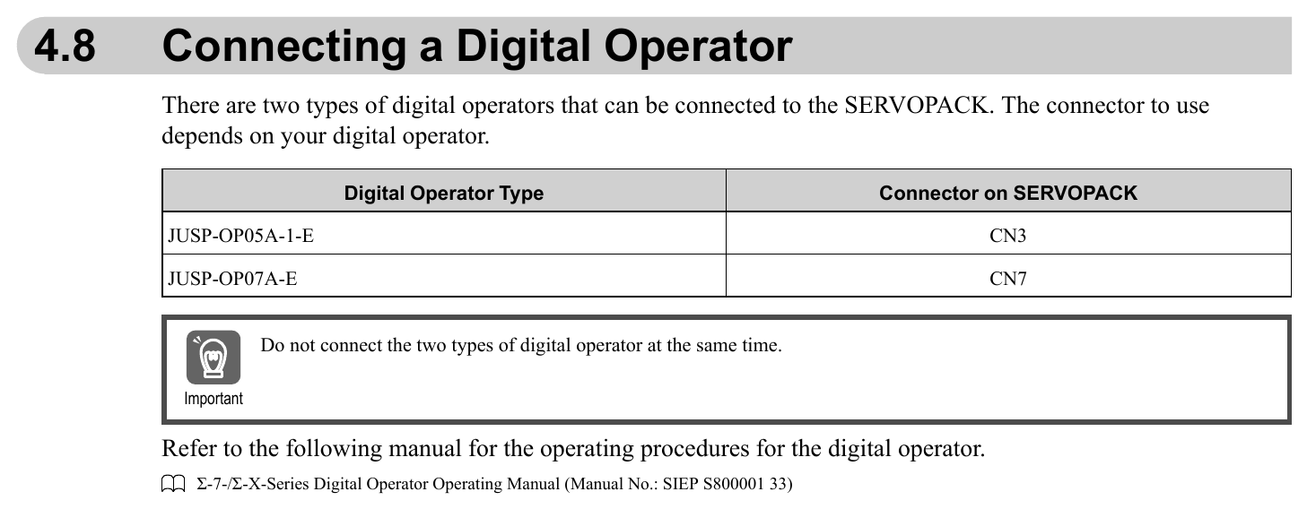
Conexión del operador digital al SERVOPACK
MÓDULO 07
Comunicación local: CN3 (RS-422) y CN7 (USB / SigmaWin+)
El operador digital se conecta al conector CN3.
El PC con SigmaWin+ se conecta al conector USB CN7.
Usa siempre el cable especificado por YASKAWA: con otro cable la inmunidad al ruido no está garantizada.
Modelos de operador habituales: JUSP-OP05A-1-E y equivalentes indicados en el catálogo.
Fuente: YASKAWA · Σ-XS SERVOPACK with Analog Voltage/Pulse Train References Product Manual · SIEP C710812 03I · apartados 4.7 y 4.8
Curso YASKAWA SERVOPACK · SGDXS-200A00A-Y3600A + servomotor 3 kW · material de formación
89
Notes:
La figura del operador digital es textual en el manual: el mensaje importante es usar el cable original y el conector correcto.
CN7 es USB; CN3 es el operador. No se intercambian.

Slide 90
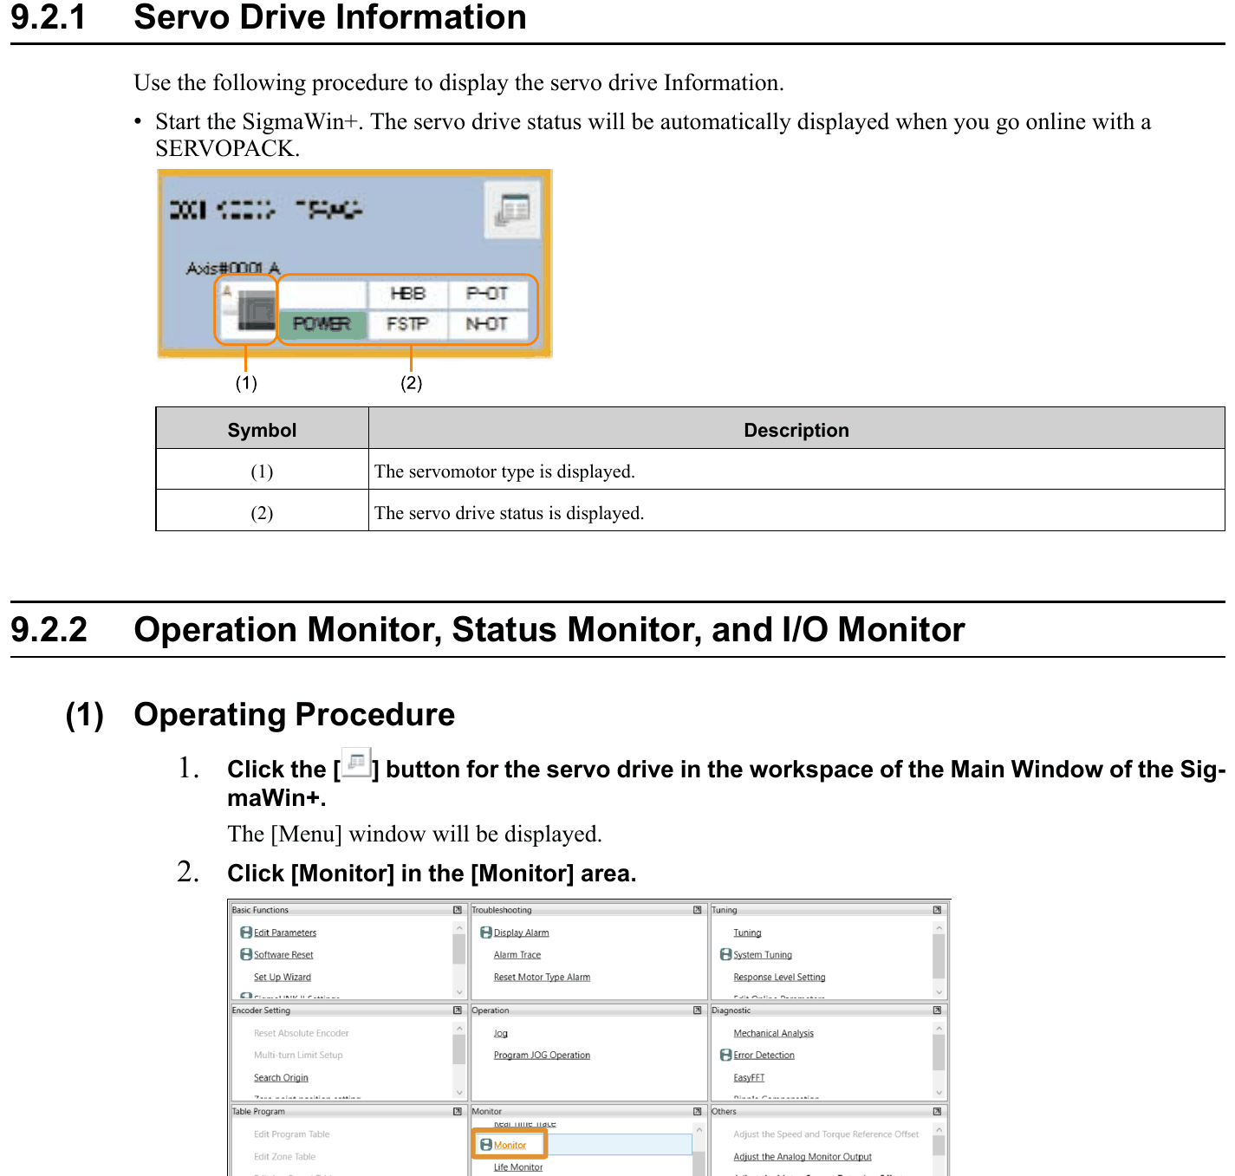
El mapa de SigmaWin+: estado del eje y menú de funciones
MÓDULO 07
Una vez en línea, todo se abre desde este menú de nueve bloques
Arriba: el estado del eje (POWER, HBB, P-OT, N-OT, FSTP).
El botón del drive abre el [Menu]. Ahí están todas las funciones.
Los bloques que más vas a usar
Basic Functions: Edit Parameters, Set Up Wizard.
Operation: Jog y Program JOG.
Monitor: Trace, Monitor y Life Monitor.
Tuning: autoajuste y nivel de respuesta.
Diagnostic: Mechanical Analysis y EasyFFT.
Troubleshooting: Display Alarm y Alarm Trace.
Fuente: YASKAWA · Σ-XS SERVOPACK with Analog Voltage/Pulse Train References Product Manual · SIEP C710812 03I · capturas de SigmaWin+ Ver.7 · apartado 9.2
Curso YASKAWA SERVOPACK · SGDXS-200A00A-Y3600A + servomotor 3 kW · material de formación
90
Notes:
Esta es la lámina de orientación. El alumno debe poder señalar, sin pensar, en qué bloque está cada tarea.
Truco de aula: pida nueve voluntarios y asigne un bloque a cada uno. Luego lance situaciones ('el eje no gira', 'quiero ver el error de seguimiento', 'hay una alarma A.720') y que el grupo diga el bloque.
HBB encendido = el CN8 está abriendo el HWBB: el eje no dará par aunque todo lo demás esté bien. Es el primer LED que hay que mirar.

Slide 91
Flujo de trabajo la primera vez que abres SigmaWin+
MÓDULO 07
Seis pasos. El que se salta el 4 es el que un día no puede volver atrás
1
Instalar SigmaWin+ Ver.7 y el driver USB
Descárgalo de YASKAWA. Extrae el ZIP completo antes de instalar. SigmaWin+ 5 y 7 pueden convivir; para la Σ-X usa siempre la 7.
2
Conectar el PC al CN7 con el cable USB original
Enciende primero el SERVOPACK (al menos la alimentación de control) y después conecta el USB. El PC debe reconocer el dispositivo.
3
Arrancar SigmaWin+ y poner el eje en línea
En la ventana Home, añade el servo, elige la comunicación USB y conéctate. El drive aparece en el workspace con sus LEDs de estado.
4
Abrir el menú del eje y guardar una copia
Edit Parameters → Export o Save to Project. Esta es la copia 'como llegó'. Sin ella no se toca nada.
5
Trabajar en el bloque que corresponda
Setup Wizard o Edit Parameters para configurar. Jog para probar. Tuning para autoajustar. Trace para medir. Display Alarm si hay fallo.
6
Escribir, verificar y volver a guardar
Tras cambiar parámetros: Write to Servo → Edited Parameters. Si el drive pide reinicio, ciclo de alimentación. Luego exporta 'como quedó' con fecha y motivo.
Verde en la celda = escrito en el PC, no todavía en el drive
Al editar un parámetro, la celda se pone verde. Hasta que no pulses Write to Servo → Edited Parameters el SERVOPACK sigue con el valor anterior. Confundir 'lo he cambiado en pantalla' con 'ya está en el eje' es el error de principiante más caro.
Curso YASKAWA SERVOPACK · SGDXS-200A00A-Y3600A + servomotor 3 kW · material de formación
91
Notes:
Haga este flujo en el banco, en voz alta, la primera vez. Luego pida a cada alumno que lo repita solo.
Sobre el driver USB: si el PC no ve el drive, no es un problema de SigmaWin+, es de Windows. Compruebe el Administrador de dispositivos antes de reinstalar el software.
Modo offline: se puede preparar un proyecto sin drive (útil en oficina). Al llegar a planta se conecta y se vuelca. No sustituye la copia 'como llegó' del equipo real.

Slide 92
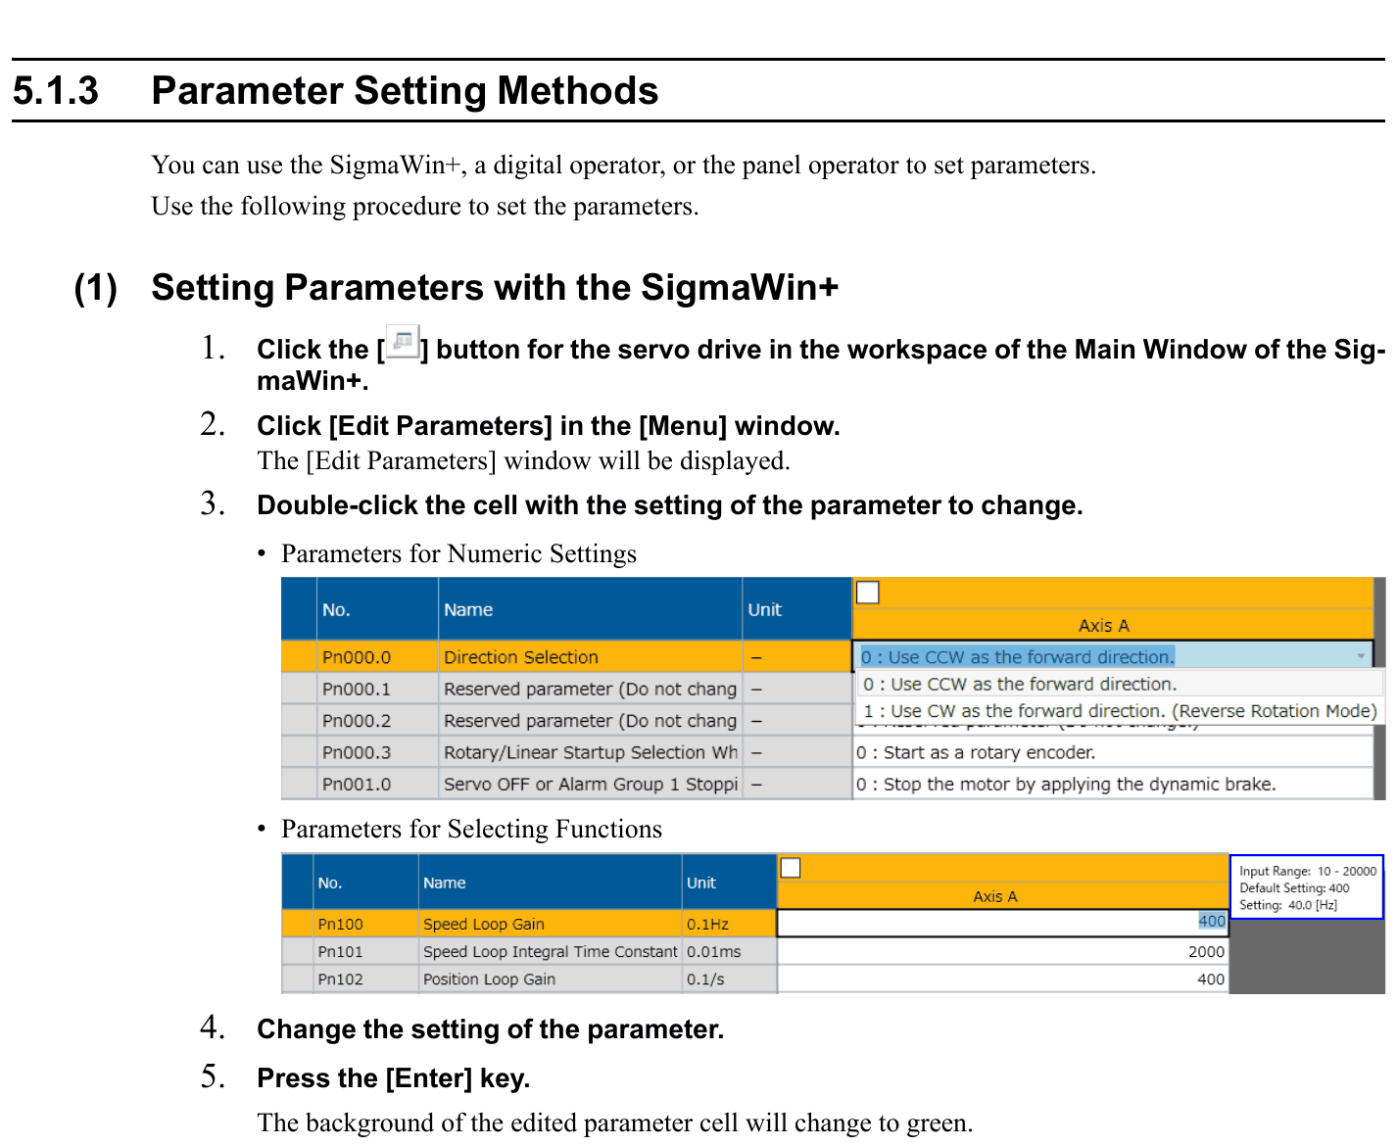
Editar parámetros: nombre, rango, unidades y escritura
MÓDULO 07
Edit Parameters: dejas de memorizar códigos de cinco dígitos
Doble clic en la celda → cambia el valor → Enter.
La celda verde es un cambio pendiente de escribir al drive.
Write to Servo → Edited Parameters lo vuelve blanco: ya está en el SERVOPACK.
Los Pn de bits (como Pn000.0) se eligen en un desplegable: sentido de giro, modo de parada…
Los Pn numéricos (Pn100, Pn101, Pn102) muestran rango y valor por defecto en un recuadro.
Read from Servo recarga lo que hay realmente en el equipo.
Fuente: YASKAWA · Σ-XS SERVOPACK with Analog Voltage/Pulse Train References Product Manual · SIEP C710812 03I · capturas de SigmaWin+ Ver.7 · apartado 5.1.3
Curso YASKAWA SERVOPACK · SGDXS-200A00A-Y3600A + servomotor 3 kW · material de formación
92
Notes:
Demuestre en vivo el ciclo verde → Write → blanco. Es el gesto que hay que automatizar.
Compare con el panel: en el display no ves el nombre, ni el rango, ni las unidades. Por eso se edita mal y se confirma peor.
Edited Parameters vs All Parameters: lo normal es escribir sólo lo cambiado. All Parameters se usa al clonar un eje o al restaurar un fichero completo.

Slide 93
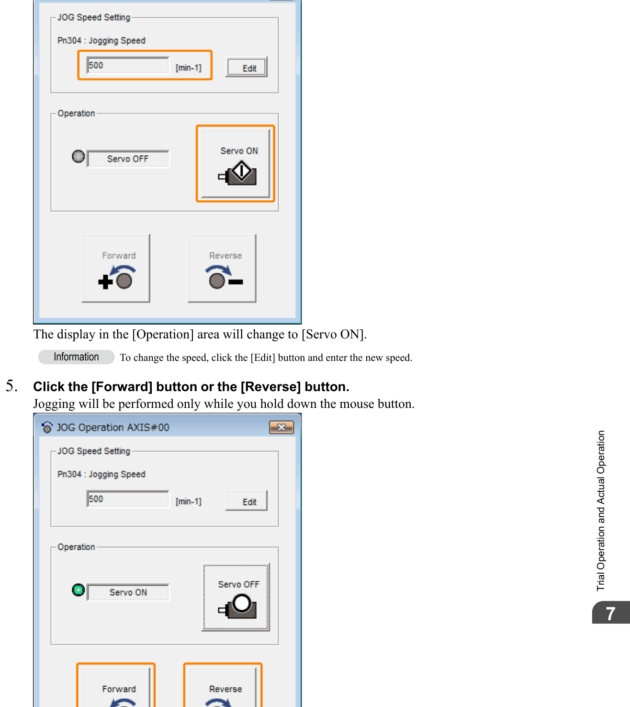
JOG desde SigmaWin+: el primer movimiento del motor
MÓDULO 07
Operation → Jog · el eje se mueve sólo mientras mantienes el ratón
Ruta: [Operation] → [Jog].
La velocidad es Pn304. Empieza baja: 50–100 min⁻¹, no 500.
1) Servo ON. El indicador pasa a verde.
2) Mantén Forward (+) o Reverse (−). Al soltar, para.
Antes de pulsar OK, el software avisa: P-OT y N-OT quedan deshabilitados durante el JOG. El eje no respetará finales de carrera.
Tras el JOG, ciclo de alimentación si el manual lo pide.
El JOG no es un movimiento 'suave de prueba'
Con los OT desactivados y sin el ciclo del PLC, eres tú el único límite. Zona despejada, E-stop a mano y nadie cerca del mecanismo.
Fuente: YASKAWA · Σ-XS SERVOPACK with Analog Voltage/Pulse Train References Product Manual · SIEP C710812 03I · capturas de SigmaWin+ Ver.7 · apartado 7.3.3
Curso YASKAWA SERVOPACK · SGDXS-200A00A-Y3600A + servomotor 3 kW · material de formación
93
Notes:
El JOG es la prueba de que potencia, encoder y motor están bien. Si el motor no gira aquí, no tiene sentido pasar al PLC.
Insista en el 'dead-man': sólo se mueve mientras se mantiene el botón. Eso evita que un clic accidental deje el eje lanzado.
Pn304 a 500 min⁻¹ como en la captura del manual es demasiado para un primer arranque didáctico. Bájelo.

Slide 94
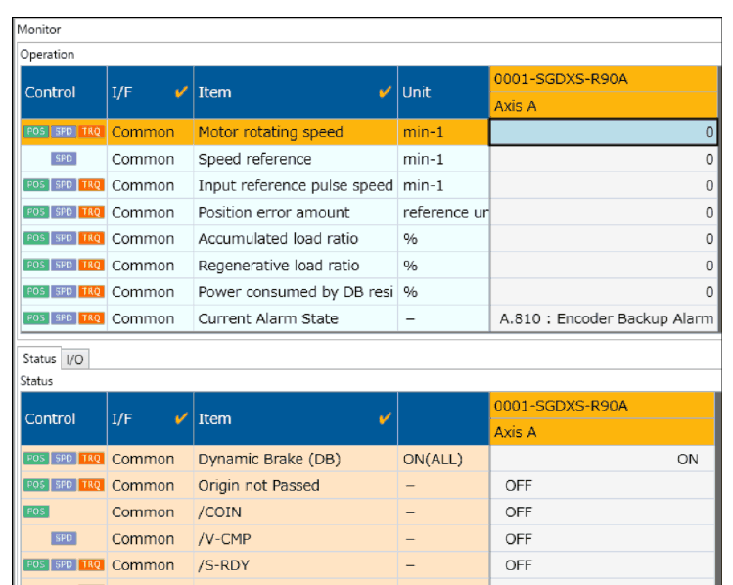
Monitor en vivo: lo que el panel muestra, pero entero
MÓDULO 07
Monitor → Monitor · pestañas Operation, Status e I/O
Equivalente software de los monitores Un, con nombres y unidades.
Operation: velocidad, consigna, error de posición, carga, regeneración y alarma actual.
Status: /S-RDY, /COIN, /BK, freno dinámico, avisos.
I/O: el estado real de cada entrada y salida de CN1.
En la captura aparece A.810 (batería del encoder): el monitor no miente aunque el eje 'parezca parado'.
Si /S-ON no llega, se ve aquí antes de tocar ganancias.
Fuente: YASKAWA · Σ-XS SERVOPACK with Analog Voltage/Pulse Train References Product Manual · SIEP C710812 03I · capturas de SigmaWin+ Ver.7 · apartado 9.2.2
Curso YASKAWA SERVOPACK · SGDXS-200A00A-Y3600A + servomotor 3 kW · material de formación
94
Notes:
Rutina de tres pestañas: Operation (¿qué hace el eje?), Status (¿está listo?) e I/O (¿le llegan las señales?).
A.810 es un ejemplo didáctico excelente: mucha gente busca un fallo de sintonización y es la pila del encoder absoluto.
Compare con Un005/Un006 del panel: misma información, menos cómoda.

Slide 95
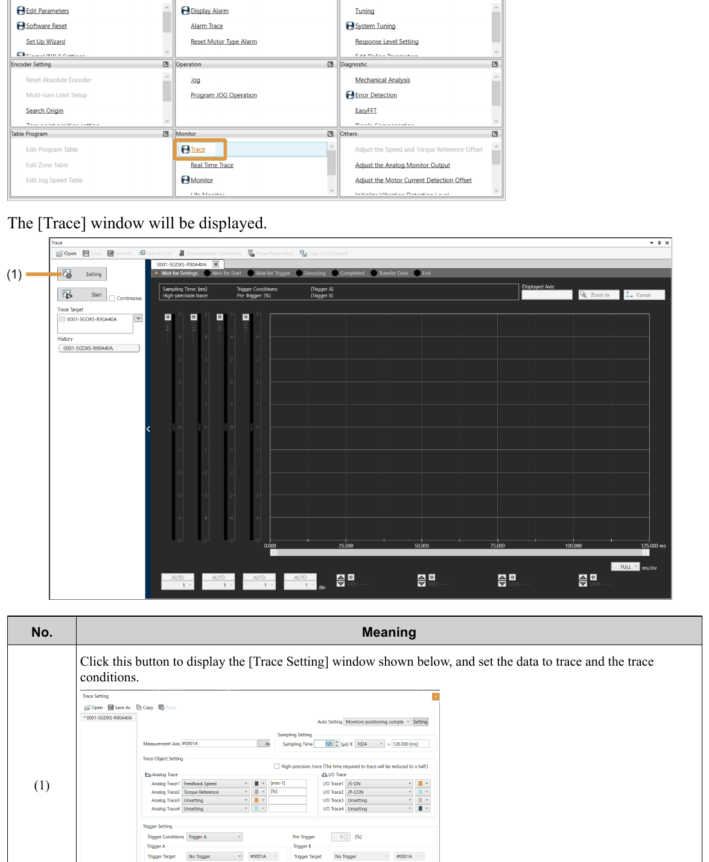
La traza: el osciloscopio que lleva el SERVOPACK dentro
MÓDULO 07
Monitor → Trace · consigna, real, error, par y E/S en la misma base de tiempos
Setting abre Trace Setting: qué señales, con qué muestreo y con qué disparo.
Señales típicas: Feedback Speed, Torque Reference, error de posición, /S-ON.
El trigger (flanco, umbral, pre-trigger) evita capturar a ciegas.
Muestreo de ejemplo: 125 µs × 1024 = 128 ms de ventana.
Guarda la captura (y el CSV) antes y después de cada ajuste.
Sin traza, la sintonización es opinión. Con traza, es medida.
Fuente: YASKAWA · Σ-XS SERVOPACK with Analog Voltage/Pulse Train References Product Manual · SIEP C710812 03I · capturas de SigmaWin+ Ver.7 · apartado 9.3.2
Curso YASKAWA SERVOPACK · SGDXS-200A00A-Y3600A + servomotor 3 kW · material de formación
95
Notes:
Esta es la herramienta que separa al técnico que 'o ye el eje' del que decide con datos. Dedíquele tiempo de práctica.
Ejercicio: capture un posicionamiento, identifique sobrepaso, tiempo de establecimiento y par de punta. Luego suba Pn102 un 20 % y repita. La comparación enseña más que diez láminas.
Real Time Trace es la versión continua; Trace es la de disparo, más útil para un ciclo concreto.

Slide 96
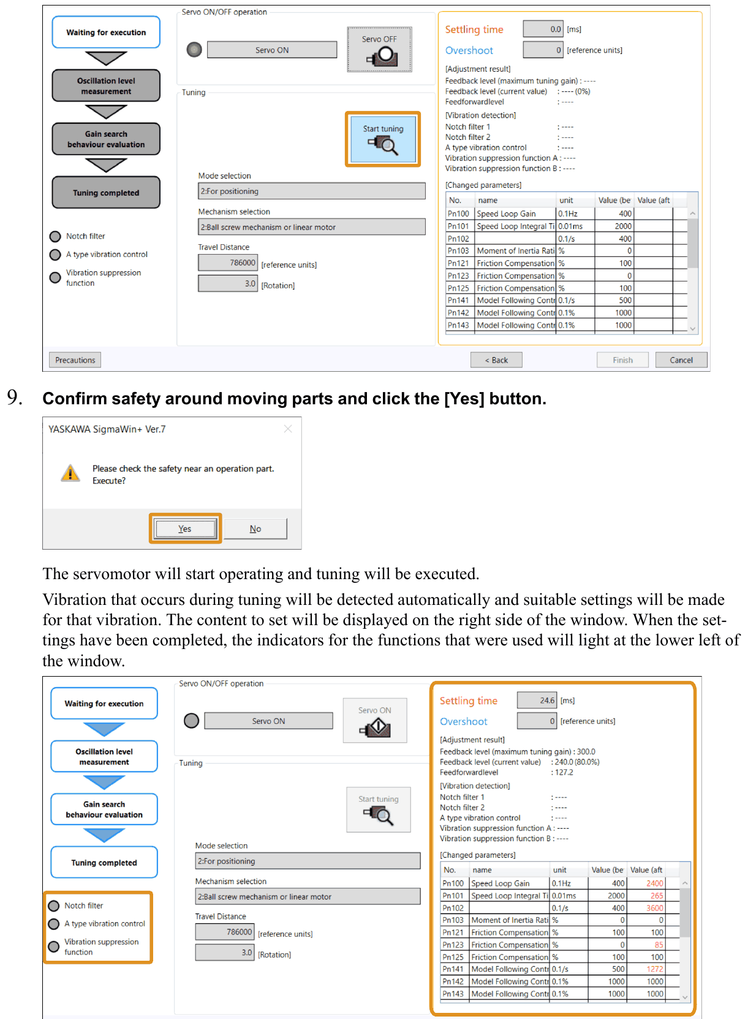
Autoajuste guiado: el drive propone las ganancias
MÓDULO 07
Tuning → Tuning · Autotuning without a Host Reference (Fn201)
El asistente pide Servo ON, modo (posicionado), mecánica (husillo, correa…) y recorrido.
Start tuning → confirmación de seguridad → el eje se mueve solo.
Al terminar ves settling time, overshoot y la tabla Value (before) / Value (after) en rojo.
En el ejemplo, Pn100 pasa de 400 a 2400 (0,1 Hz): el autoajuste ha subido la ganancia de velocidad.
También enciende notch, control de vibración y filtros si los detecta.
Carga real acoplada y recorrido libre. Nunca en vacío.
El autoajuste mueve el eje con vibración deliberada
Nunca en un vertical sin freno verificado, ni con gente cerca, ni con recorrido insuficiente. El E-stop tiene que estar a mano.
Fuente: YASKAWA · Σ-XS SERVOPACK with Analog Voltage/Pulse Train References Product Manual · SIEP C710812 03I · capturas de SigmaWin+ Ver.7 · apartado 8.7
Curso YASKAWA SERVOPACK · SGDXS-200A00A-Y3600A + servomotor 3 kW · material de formación
96
Notes:
Muestre la tabla before/after: es la prueba de que el software no es 'magia', escribe Pn100, Pn101, Pn102, Pn103, filtros…
Después del autoajuste, verifique con el ciclo real y con la traza. Aceptar a ciegas el resultado es tan malo como no usarlo.
El detalle de Pn103 (inercia) es el puente con el Módulo 04: compare el valor medido con el calculado.

Slide 97
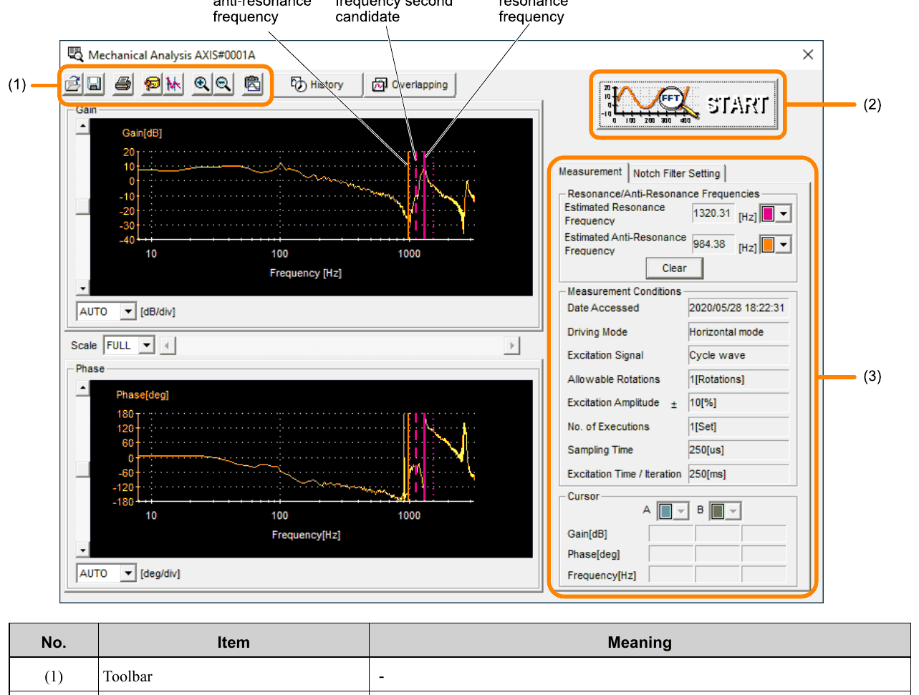
Análisis mecánico: ver la resonancia en un diagrama de Bode
MÓDULO 07
Diagnostic → Mechanical Analysis · de la frecuencia al filtro notch
START excita el eje y traza ganancia (dB) y fase frente a la frecuencia.
El software marca resonancia y antirresonancia (en el ejemplo: 1320 Hz y 984 Hz).
Esa frecuencia se copia al filtro notch (Pn409 / pestaña Notch Filter Setting).
EasyFFT (Fn206) es la versión rápida: detecta el pico y propone el notch.
Úsalo con ganancia baja, al principio del ajuste. A ganancia alta puede vibrar de más.
Fuente: YASKAWA · Σ-XS SERVOPACK with Analog Voltage/Pulse Train References Product Manual · SIEP C710812 03I · capturas de SigmaWin+ Ver.7 · apartado 8.17
Curso YASKAWA SERVOPACK · SGDXS-200A00A-Y3600A + servomotor 3 kW · material de formación
97
Notes:
Conecte esta lámina con el Módulo 09: notch, EasyFFT y análisis en frecuencia dejan de ser abstractos cuando se ve la gráfica.
Interpretación mínima: un pico de ganancia = la mecánica 'canta' a esa frecuencia. El notch la atenúa para poder subir ganancias sin que el eje silbe o oscile.

Slide 98
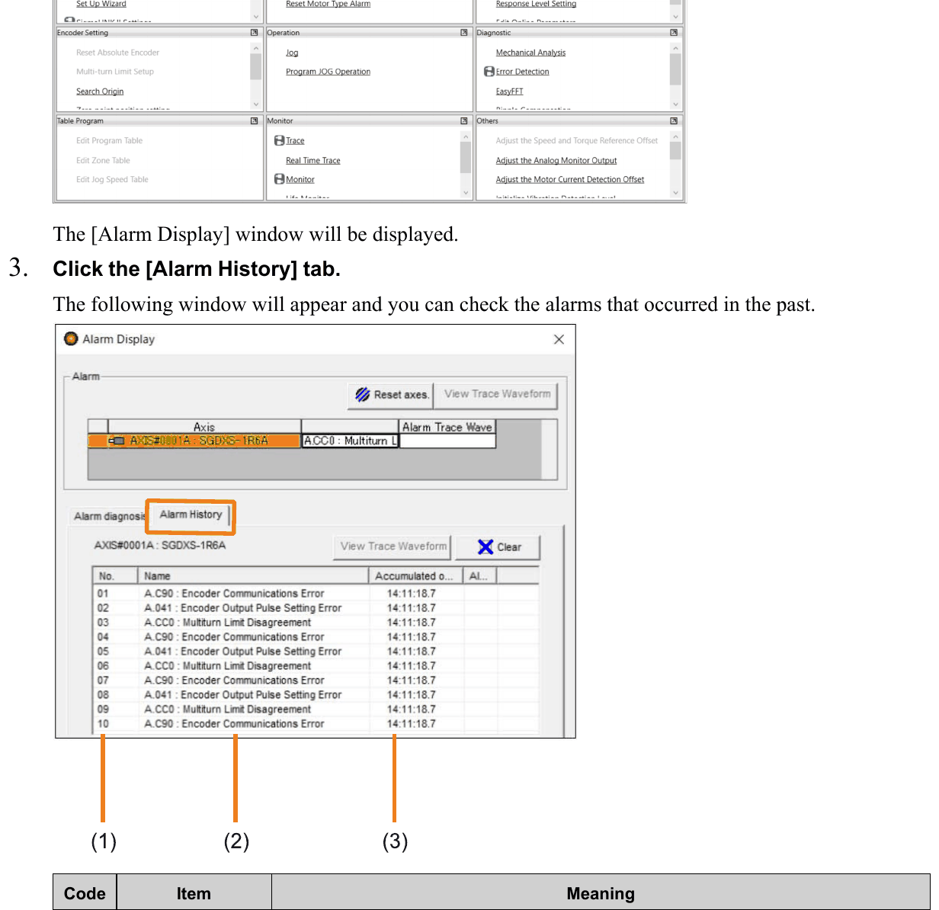
Alarmas e historial: el primer sitio al que ir cuando el eje para
MÓDULO 07
Troubleshooting → Display Alarm · código, nombre y cuándo ocurrió
Pestaña Alarm diagnosis: alarma activa y guía de causas.
Pestaña Alarm History: lista persistente (no se borra al resetear ni al apagar).
Columnas: número, nombre (A.C90, A.041…) y tiempo acumulado de funcionamiento.
Clear borra el historial. Úsalo sólo cuando hayas documentado.
Desde aquí se puede abrir la traza de alarma si el drive la ha guardado.
Elimina la causa antes de resetear. Si no, volverá.
Fuente: YASKAWA · Σ-XS SERVOPACK with Analog Voltage/Pulse Train References Product Manual · SIEP C710812 03I · capturas de SigmaWin+ Ver.7 · apartado 13.2
Curso YASKAWA SERVOPACK · SGDXS-200A00A-Y3600A + servomotor 3 kW · material de formación
98
Notes:
El historial es oro en mantenimiento: '¿esto es nuevo o ya pasaba hace dos semanas?'. Enséñeles a no pulsar Clear por higiene.
Puente con el Módulo 11: el método de diagnóstico empieza siempre aquí, no en cambiar ganancias.

Slide 99
Qué pantalla abrir según lo que necesites
MÓDULO 07
No memorices 400 funciones: memoriza estas cuatro preguntas
Configurar el eje
Mover y comprobar
Set Up Wizard para la primera puesta en servicio.
Edit Parameters para un cambio puntual o para clonar un eje (Export / Import).
Jog: ¿gira el motor?
Program JOG: un ciclo repetido sin PLC.
Wiring Check / I/O Monitor: ¿llegan /S-ON, P-OT, N-OT?
Medir y sintonizar
Cuando algo va mal
Monitor: números en vivo.
Trace: la forma de onda.
Tuning: autoajuste.
Mechanical Analysis / EasyFFT: resonancias.
Display Alarm e historial.
Alarm Trace: qué hacía el eje en el instante del fallo.
LEDs del workspace: HBB, P-OT, N-OT, POWER.
Curso YASKAWA SERVOPACK · SGDXS-200A00A-Y3600A + servomotor 3 kW · material de formación
99
Notes:
Cierre del bloque de software con una chuleta. Imprímala y péguela en el maletín junto al cable USB.
Recuerde: el panel frontal sigue siendo válido para JOG, Un y Fn cuando no hay PC. SigmaWin+ no sustituye el criterio; lo acelera.

Slide 100
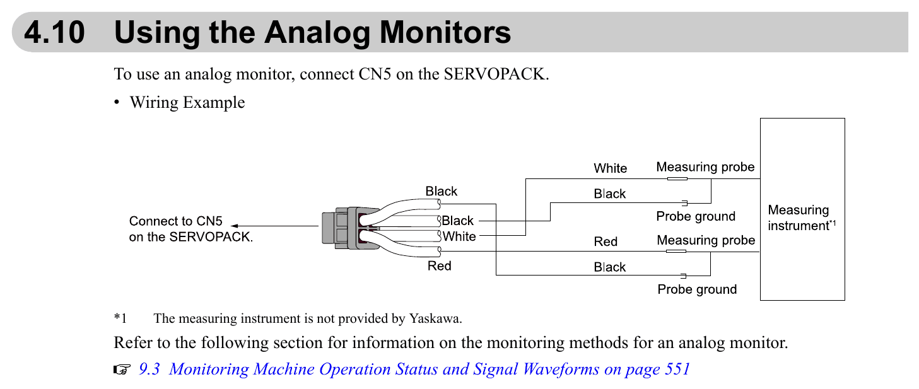
Monitor analógico CN5
MÓDULO 07
Salida para osciloscopio: velocidad, par y error en tiempo real
Conecta un instrumento de medida al conector CN5.
Permite ver en un osciloscopio las señales internas del lazo.
Es especialmente útil en sintonización avanzada (Módulo 09).
El instrumento no lo suministra YASKAWA.
Fuente: YASKAWA · Σ-XS SERVOPACK with Analog Voltage/Pulse Train References Product Manual · SIEP C710812 03I · apartado 4.10
Curso YASKAWA SERVOPACK · SGDXS-200A00A-Y3600A + servomotor 3 kW · material de formación
100
Notes:
CN5 es una herramienta poco conocida y muy valiosa. En ejes difíciles, ver la señal real en un osciloscopio sigue siendo insustituible.

Slide 101
El engranaje electrónico
MÓDULO 07
Convierte 'unidades del programador' en cuentas de encoder
CONTROLADOR
piensa en micras
ENGRANAJE
ELECTRÓNICO
Pn20E / Pn210
DRIVE
piensa en cuentas
de encoder
MOTOR + HUSILLO
se mueve en mm
B / A = (resolución del encoder × relación de transmisión) / (unidades de referencia por vuelta del eje de carga)
B = Pn20E (numerador) A = Pn210 (denominador)
Ejemplo del curso: husillo de 20 mm de paso, acoplamiento directo, programar en micras
Una vuelta de motor = 20 mm = 20.000 unidades de referencia de 1 µm.
B / A = 16.777.216 / 20.000 → se simplifica antes de escribirlo en los parámetros.
Comprobación obligatoria: ordena un desplazamiento de 100 mm y mídelo con un comparador. Si no coincide, el engranaje está mal calculado.
Curso YASKAWA SERVOPACK · SGDXS-200A00A-Y3600A + servomotor 3 kW · material de formación
101
Notes:
Este concepto genera muchas dudas, así que conviene explicarlo con una pregunta: ¿en qué unidades quieres programar la máquina? ¿En milímetros? ¿En micras? ¿En grados? El engranaje electrónico es lo que traduce esa unidad de referencia a cuentas del encoder.
Fórmula general: B/A = (resolución del encoder × relación de transmisión) / (unidades de referencia por vuelta del eje de carga).
Ejemplo del diagrama: encoder de 24 bits (16.777.216 cuentas/vuelta), husillo de 20 mm de paso, y queremos programar en micras. Una vuelta de motor son 20 mm = 20.000 micras. Luego B/A = 16.777.216 / 20.000.
Dos advertencias:
1) Si la fracción no es exacta, hay error de redondeo que se acumula. Elija unidades que den fracciones exactas siempre que pueda.
2) Cambiar el engranaje cambia el significado de TODOS los parámetros expresados en unidades de referencia (Pn522, Pn520, velocidades de consigna). Hay que revisarlos después.

Slide 102
Engranaje electrónico: tres ejemplos resueltos
MÓDULO 07
Pn20E (numerador B) y Pn210 (denominador A)
Aplicación | Unidad de referencia deseada | Cálculo | Resultado
Husillo de 20 mm de paso, acoplamiento directo | 1 unidad = 0,001 mm (1 µm) | Vueltas por 1 mm = 1/20. Unidades por vuelta = 20 mm × 1.000 = 20.000 | B/A = 16.777.216 / 20.000
Mesa rotativa con reductor 10:1 | 1 unidad = 0,001° (360.000 unidades por vuelta de mesa) | Una vuelta de mesa = 10 vueltas de motor = 167.772.160 cuentas | B/A = 167.772.160 / 360.000
Cinta con polea de 100 mm de diámetro, reductor 5:1 | 1 unidad = 0,01 mm | Perímetro = 314,16 mm por vuelta de polea = 5 vueltas de motor | B/A = (16.777.216 × 5) / 31.416
Simplifica siempre la fracción antes de escribirla y comprueba que numerador y denominador caben en el rango admitido por los parámetros. Si no es exacta, quedará un error de redondeo acumulativo.
Curso YASKAWA SERVOPACK · SGDXS-200A00A-Y3600A + servomotor 3 kW · material de formación
102
Notes:
El caso de la mesa rotativa merece atención: si la fracción no es exacta, el error se acumula vuelta tras vuelta y al cabo de miles de posicionados la mesa se ha 'ido'. En ejes rotativos infinitos hay que elegir la unidad de referencia de modo que la fracción sea exacta, o usar la función de límite multivuelta coherente con la relación de transmisión.
Comprobación práctica infalible tras configurar el engranaje: ordena un movimiento de 100 mm (o de 100 unidades conocidas) y **mídelo con un metro o un comparador**. Si no coincide, el engranaje está mal. Esta comprobación de 2 minutos evita fallos que aparecerían meses después.

Slide 103
Los parámetros que más vas a tocar (1/2)
MÓDULO 07
Configuración básica del eje
Parámetro | Qué hace | Comentario práctico
Pn000.0 | Sentido de giro (rotación inversa) | Se cambia aquí, no intercambiando fases del motor
Pn000.1 | Selección del modo de control | Par, velocidad, posición o combinados
Pn001.0 | Método de parada ante alarma o servo OFF | Freno dinámico, rampa o marcha libre
Pn20E / Pn210 | Engranaje electrónico (numerador/denominador) | Define la unidad de referencia de todo el eje
Pn212 | Pulsos de salida del encoder | Sólo si el controlador necesita realimentación
Pn50A / Pn50B | Asignación de entradas digitales | Permite forzar señales sin cablearlas: úsalo con cabeza
Pn50E / Pn50F / Pn510 | Asignación de salidas digitales | Aquí se asigna /BK, /COIN, /S-RDY…
Pn522 | Ventana de posicionado (/COIN) | Determina cuándo el PLC recibe 'posición alcanzada'
Pn520 | Nivel de alarma por exceso de error de posición | Protege la mecánica; si salta, revisa dimensionamiento o ganancias
Pn506 / Pn507 / Pn508 | Temporización del freno de retención | Críticos en ejes verticales
Curso YASKAWA SERVOPACK · SGDXS-200A00A-Y3600A + servomotor 3 kW · material de formación
103
Notes:
Pn000.0 merece un comentario: cambiar el sentido de giro por parámetro es lo correcto. Intercambiar dos fases del motor 'para que gire al revés' es un error grave: el encoder sigue indicando el sentido original, la realimentación queda invertida y el eje se embala o dispara alarma.
Pn520 es el guardián de la mecánica: si el eje no puede seguir la consigna (choque, atasco, dimensionamiento insuficiente), esta alarma detiene el movimiento antes de romper algo. No lo suba sin entender por qué está saltando.

Slide 104
Los parámetros que más vas a tocar (2/2)
MÓDULO 07
Sintonización, filtros y pruebas
Parámetro | Qué hace | Comentario práctico
Pn100 | Ganancia del lazo de velocidad [Hz] | El parámetro central de la sintonización
Pn101 | Constante de tiempo integral de velocidad [ms] | Se baja para más rigidez; demasiado bajo, oscila
Pn102 | Ganancia del lazo de posición [1/s] | Determina el error de seguimiento
Pn103 | Relación de inercias [%] | Ajústalo primero: el resto de ganancias se escalan con él
Pn401 | Constante de tiempo del filtro de par [ms] | Suaviza el ruido; demasiado alto, resta rapidez
Pn408 | Habilitación de filtros notch y de fricción | Bits de activación de las funciones de filtrado
Pn409 / Pn40A | Frecuencia y factor Q del 1.er filtro notch | Contra resonancia mecánica de alta frecuencia
Pn140 | Control por modelo de referencia (MFC) | Mejora el seguimiento sin sacrificar estabilidad
Pn14A | Frecuencia de supresión de vibración | Contra oscilación de baja frecuencia de la estructura
Pn170 | Función de ajuste sin sintonizar (tuning-less) | Activa de fábrica; desactívala al pasar a ajuste manual
Pn304 | Velocidad de JOG [rpm] | Ponla baja (50-100 rpm) para las primeras pruebas
Pn600 | Capacidad de la resistencia de regeneración | Declara la resistencia externa si la instalas
Estos parámetros se explican en detalle en el Módulo 09. Aquí sólo interesa saber que existen y dónde están.
Curso YASKAWA SERVOPACK · SGDXS-200A00A-Y3600A + servomotor 3 kW · material de formación
104
Notes:
No entre en detalle aquí: es un mapa, no el territorio. Basta con que el alumno sepa que existe un conjunto reducido de parámetros que resuelve el 95 % de los casos.
Mensaje importante: el manual tiene cientos de parámetros, pero en la práctica un especialista toca habitualmente unos veinte. Eso tranquiliza mucho a quien empieza.

Slide 105
Monitores Un para diagnóstico rápido
MÓDULO 07
Diagnóstico sin PC, directamente en el display
Monitor | Qué muestra | Cómo se usa en la práctica
Un000 | Velocidad real del motor [rpm] | Comprobar que el eje se mueve a la velocidad esperada
Un001 | Consigna de velocidad [rpm] | Comparar con Un000: si difieren mucho, el eje no sigue
Un002 | Par actual [% del nominal] | El monitor más útil: valida el dimensionamiento en la máquina real
Un005 | Estado de las entradas digitales | ¿Llega el servo ON? ¿Están los finales de carrera cerrados?
Un006 | Estado de las salidas digitales | ¿Se está dando la orden de freno? ¿Está activa la alarma?
Un007 | Velocidad de la consigna de pulsos | Verifica que el controlador está enviando pulsos
Un008 | Error de posición [unidades de referencia] | Mide la calidad del seguimiento; base del ajuste de Pn522
Un00D | Contador de realimentación de posición | Comprobar repetibilidad tras un ciclo completo
Un00B | Relación de carga / tasa de sobrecarga acumulada | Anticipa alarmas A.720 antes de que ocurran
La numeración concreta de algunos monitores varía entre series: consulta la lista del manual de tu equipo.
Curso YASKAWA SERVOPACK · SGDXS-200A00A-Y3600A + servomotor 3 kW · material de formación
105
Notes:
Enseñe la rutina de diagnóstico en tres monitores: Un005 (¿llegan las señales?), Un002 (¿cuánto par está pidiendo?) y Un008 (¿está siguiendo la consigna?). Con esos tres se descarta el 70 % de las causas en cinco minutos.
Un002 tiene un valor especial para el ingeniero: permite comparar el par real con el calculado en el Módulo 04. Si el eje pide un 90 % de par donde el cálculo decía 47 %, hay un problema mecánico que hay que resolver antes de que rompa algo.

Slide 106
Copia de seguridad y gestión de configuraciones
MÓDULO 07
La copia que no existe es la que siempre hace falta
1
Copia inicial en la puesta en marcha
Antes de tocar nada y después de terminar el ajuste. Dos ficheros: 'como llegó' y 'como quedó'.
2
Copia tras cada intervención
Con fecha, autor y motivo del cambio en el nombre del fichero o en un comentario del proyecto.
3
Archivo centralizado y accesible
En el servidor de mantenimiento, no en el portátil de una persona. Debe estar disponible a las 3 de la mañana.
4
Documento de eje en papel dentro del armario
Modelo de drive y motor, parámetros críticos, valor de origen y fecha de la última sintonización.
5
Procedimiento de sustitución probado
Cargar parámetros en el drive nuevo, ejecutar Fn008 si el encoder es absoluto, rehacer origen y verificar el ciclo.
Detalle que se olvida siempre
El fichero de parámetros no contiene el origen de la máquina ni la posición absoluta del encoder. Tras sustituir un drive o un motor, hay que rehacer el origen aunque los parámetros sean idénticos.
Curso YASKAWA SERVOPACK · SGDXS-200A00A-Y3600A + servomotor 3 kW · material de formación
106
Notes:
Este es el módulo donde conviene hablar de gestión: el mejor técnico del mundo no puede arreglar en una hora una máquina cuya configuración se perdió.
Proponga un formato de etiqueta para pegar dentro del armario, junto al drive, con: modelo de drive, modelo de motor, versión de firmware, fecha de puesta en marcha, fecha del último cambio de batería y ruta del fichero de parámetros en el servidor.

Slide 107
MÓDULO 08
Puesta en marcha paso a paso
La filosofía: avanzar por fases, sin saltarse ninguna
Primer energizado y verificación del amplificador
Prueba de JOG sin carga: el momento de la verdad
Sentido de giro, límites y señales de estado
Encoder absoluto y establecimiento del origen
Acoplar la carga, probar el ciclo y documentar
Duración orientativa: 5 h (con equipo)
Notes:
Este es el módulo más práctico del curso. Si hay banco de pruebas, dedique la mayor parte del tiempo a ejecutar el procedimiento con los alumnos.
El principio rector es 'aislar variables': se prueba primero el amplificador solo, después el motor sin carga, después con carga a baja velocidad, y sólo al final el ciclo completo. Cada fase debe superarse antes de pasar a la siguiente. Cuando algo falla, se sabe exactamente qué se acaba de cambiar.

Slide 108
El método: seis fases, sin saltos
MÓDULO 08
Cada fase se supera antes de empezar la siguiente
FASE 0
FASE 1
FASE 2
FASE 3
FASE 4
FASE 5
VERIFICAR
ENERGIZAR
JOG SIN CARGA
CONFIGURAR
ORIGEN
CARGA Y CICLO
Lista de comprobación
de instalación
Control, potencia
y estado del drive
El motor gira
suave y silencioso
Modo, engranaje,
E/S y límites
Encoder absoluto
y cero de máquina
Autoajuste y
producción real
La regla que hace que este método funcione
Un cambio cada vez. Si modificas tres cosas y el eje empieza a comportarse mal, no sabrás cuál ha sido. Y si el eje mejora, tampoco sabrás por qué.
Condiciones de seguridad durante toda la puesta en marcha
Zona despejada y señalizada · Parada de emergencia accesible y probada · Velocidades reducidas hasta validar el comportamiento · Nadie en el recorrido del eje · Chavetas y herramientas retiradas del eje del motor.
Curso YASKAWA SERVOPACK · SGDXS-200A00A-Y3600A + servomotor 3 kW · material de formación
108
Notes:
Explique el principio de aislamiento de variables. Si se conecta todo y se arranca, cuando algo falla hay veinte causas posibles. Avanzando por fases, cuando algo falla sólo hay una: lo último que se ha cambiado.
Este método no es más lento; es mucho más rápido, porque el tiempo perdido en diagnóstico a ciegas siempre supera al tiempo invertido en hacer las cosas en orden.
Insista en la fase 0: la verificación previa es la que evita destruir equipo. Cinco minutos con el multímetro antes de energizar.

Slide 109
Fase 1 — Primer energizado
MÓDULO 08
Objetivo: comprobar que el amplificador está sano antes de mover nada
1
Con el motor desacoplado de la máquina
Si no se puede desacoplar, asegura el eje mecánicamente y despeja la zona. Nunca hagas la primera prueba con la máquina cargada.
2
Conectar sólo la alimentación de control L1C L2C
El display se enciende. Comprueba que no aparece ninguna alarma y anota la versión de firmware.
3
Verificar la identificación del motor
El drive lee el motor por el encoder. Si la combinación no es válida, aparece una alarma de combinación (familia A.05_).
4
Conectar la alimentación de potencia L1 L2 L3
Comprueba la tensión entre fases antes y verifica que el LED CHARGE se enciende. A.F10 indica falta de fase.
5
Comprobar señales de entrada con Un005
¿Están cerrados P-OT y N-OT? ¿Llega /S-ON cuando el PLC lo activa? Se ve en el monitor sin necesidad de multímetro.
6
Verificar que /S-RDY se activa
Si el drive no está 'listo', no sigas: hay un problema de alimentación, de seguridad (CN8) o de configuración.
Si aparece cualquier alarma en esta fase, párate
Resuélvela antes de continuar. Avanzar con una alarma 'que se puede resetear' es la forma más rápida de acabar con una avería mayor.
Curso YASKAWA SERVOPACK · SGDXS-200A00A-Y3600A + servomotor 3 kW · material de formación
109
Notes:
Insista en la primera línea: motor desacoplado. Si el sentido de giro está invertido o el engranaje electrónico mal calculado, un eje acoplado puede embalarse contra el tope mecánico en menos de un segundo.
La comprobación de Un005 es un truco muy útil que ahorra tiempo: en lugar de medir con el multímetro pin a pin, el drive te dice qué entradas ve activas.
Recuerde el caso de CN8: si el puente de seguridad no está y el circuito HWBB no está cableado, /S-RDY no se activará o el eje no dará par sin alarma evidente.

Slide 110
Fase 2 — Prueba de JOG sin carga (Fn002)
MÓDULO 08
Si el motor gira bien aquí, el 60 % del trabajo está hecho
1
Reducir la velocidad de JOG con Pn304
Ponla en 50-100 rpm para la primera prueba. La velocidad de fábrica puede ser demasiado alta para un primer arranque.
2
Entrar en la función Fn002 desde el panel o SigmaWin+
En modo JOG el drive ignora la consigna externa: el movimiento lo controlas tú. Es el modo más seguro para la primera prueba.
3
Activar el servo y girar en sentido positivo
El motor debe girar suave, sin ruido anómalo, sin vibración y sin tirones. Observa y escucha.
4
Girar en sentido negativo y comparar
El comportamiento debe ser simétrico. Una asimetría clara indica problema mecánico o de fase.
5
Comprobar Un000 (velocidad) y Un002 (par)
La velocidad debe coincidir con Pn304. Sin carga, el par debe ser muy bajo (unos pocos por ciento). Un par alto en vacío es señal de alarma.
6
Verificar el sentido de giro respecto a la máquina
Si es el contrario del deseado, cámbialo con Pn000.0. Nunca intercambiando fases del motor.
Qué observar además de los números
Ruido metálico o zumbido agudo (posible resonancia o ganancia excesiva), vibración a baja velocidad (posible problema de acoplamiento o de encoder) y calentamiento anómalo tras unos minutos.
Curso YASKAWA SERVOPACK · SGDXS-200A00A-Y3600A + servomotor 3 kW · material de formación
110
Notes:
La prueba de JOG es el mejor diagnóstico inicial que existe. Un motor que gira suave y silencioso en vacío, con par casi nulo, es un motor sano bien cableado.
Si el motor vibra o hace ruido en vacío, las causas más probables son: ganancias de fábrica demasiado altas para esa mecánica, problema en el cable de encoder, o fases mal conectadas.
Sobre el sentido de giro: la convención de YASKAWA es que el sentido positivo se ve antihorario mirando desde el lado del eje. Pn000.0 invierte esa convención sin tocar nada más del sistema.

Slide 111
Fase 3 — Configuración básica del eje
MÓDULO 08
Ahora el drive ya sabe qué máquina tiene delante
1
Modo de control (Pn000.1)
Posición, velocidad o par, según la arquitectura decidida en el Módulo 06.
2
Engranaje electrónico (Pn20E / Pn210)
Define la unidad de referencia. Calcúlalo, escríbelo y compruébalo midiendo un desplazamiento conocido.
3
Formato de la consigna (Pn200.0 si es tren de pulsos)
Debe coincidir exactamente con lo que emite el controlador.
4
Asignación de entradas y salidas (Pn50A…Pn510)
Servo ON, finales de carrera, reset, /COIN, ALM, /BK. Documenta cada asignación en el esquema eléctrico.
5
Límites de protección (Pn520, Pn522)
Error de posición admisible y ventana de posicionado, coherentes con la tolerancia mecánica de la aplicación.
6
Freno de retención (Pn506 / Pn507 / Pn508)
Sólo si el motor lo lleva. Verifica la secuencia con el eje asegurado antes de confiar en ella.
7
Guardar la configuración
Exporta el fichero antes de continuar: es tu punto de retorno.
Curso YASKAWA SERVOPACK · SGDXS-200A00A-Y3600A + servomotor 3 kW · material de formación
111
Notes:
Ordene los pasos por dependencia: el engranaje electrónico debe estar antes que Pn520 y Pn522, porque estos últimos se expresan en unidades de referencia y su significado cambia con el engranaje.
La comprobación del engranaje midiendo un desplazamiento real es obligatoria y no admite atajos. Dos minutos aquí evitan semanas de desconcierto.

Slide 112
Fase 4 — Encoder absoluto y origen de máquina
MÓDULO 08
El paso que elimina el homing… y que hay que documentar
1
Verificar que la batería está instalada y en buen estado
Sin batería, el encoder absoluto pierde el contaje multivuelta al cortar la alimentación.
2
Ejecutar el setup del encoder absoluto (Fn008)
Se hace una única vez en la instalación, o tras un fallo de respaldo (A.810) o un cambio de motor. Requiere confirmación explícita.
3
Configurar el límite multivuelta (Pn205) si procede
Sólo en ejes rotativos infinitos. Debe ser coherente con la relación de transmisión para que no haya salto al desbordar.
4
Llevar el eje a la posición de origen mecánico
Con JOG a baja velocidad, contra el tope o el detector de referencia de la máquina.
5
Registrar el desplazamiento de origen en el controlador
El drive da posición absoluta; el offset entre esa posición y el cero de la máquina lo guarda el PLC o el CNC.
6
Documentar el valor de origen
Anótalo en el documento del eje y en el archivo de la máquina. Este número no está en el fichero de parámetros del drive.
El detalle que arruina una sustitución de equipo
El fichero de parámetros no guarda el origen de la máquina. Si sustituyes drive o motor sin haber anotado el offset de origen, tendrás que rehacer la referencia mecánica del eje con la máquina parada.
Curso YASKAWA SERVOPACK · SGDXS-200A00A-Y3600A + servomotor 3 kW · material de formación
112
Notes:
Explique la diferencia entre 'posición absoluta del encoder' y 'cero de la máquina'. El encoder sabe dónde está el rotor; sólo la máquina sabe dónde está su cero útil. La relación entre ambos es el offset de origen, que vive en el controlador.
En algunas arquitecturas ese offset se guarda en el propio drive; en otras, en el PLC. Sea cual sea, debe estar documentado y respaldado.
Ejercicio recomendado: simule una sustitución de drive. Cargue los parámetros en otro equipo, ejecute Fn008 y compruebe cuánto se tarda en recuperar el eje. Es un ensayo que vale su peso en oro cuando ocurra de verdad.

Slide 113
Fase 5 — Acoplar la carga y probar el ciclo
MÓDULO 08
De la prueba a la producción, sin saltos
1
Acoplar la carga con el eje sin tensión
Verifica la alineación y el apriete del acoplamiento antes de energizar.
2
Repetir el JOG, ahora con carga y a baja velocidad
Compara Un002 (par) con el valor calculado en el dimensionamiento. Una desviación grande indica fricción o desalineación.
3
Recorrer todo el rango de movimiento a baja velocidad
Comprueba que el par es uniforme en todo el recorrido: un aumento local delata un punto duro mecánico.
4
Probar físicamente los finales de carrera
Acciónalos a mano y comprueba que el eje se detiene y que puede retirarse en sentido contrario.
5
Ejecutar el autoajuste (Módulo 09)
Con la carga real acoplada; nunca en vacío, porque la inercia medida no sería la de trabajo.
6
Subir progresivamente hasta la velocidad y aceleración del ciclo
Por escalones, observando par, error de seguimiento y ruido en cada escalón.
7
Ejecutar el ciclo real durante un tiempo prolongado
Vigila la temperatura del motor y del amplificador, y la tasa de sobrecarga acumulada.
La comprobación que valida todo el diseño
Comparar el par medido en la máquina real con el par calculado en el Módulo 04. Si coinciden razonablemente, el dimensionamiento era correcto y el eje tiene el margen previsto.
Curso YASKAWA SERVOPACK · SGDXS-200A00A-Y3600A + servomotor 3 kW · material de formación
113
Notes:
El paso 3 (recorrer todo el rango a baja velocidad observando el par) es un diagnóstico mecánico de altísimo valor y coste cero. Un husillo torcido, un rodamiento dañado o una guía sucia se detectan inmediatamente como un aumento local del par.
El paso 7 es el que más se salta y el que más problemas evita: muchos ejes funcionan perfectamente durante diez ciclos y disparan A.720 (sobrecarga continua) tras media hora de producción, porque el par RMS real es mayor que el calculado.

Slide 114
Acta de puesta en marcha del eje
MÓDULO 08
Documenta o repetirás el trabajo dentro de seis meses
Apartado | Qué se registra
Identificación | Máquina, eje, modelo de SERVOPACK y de motor, números de serie, versión de firmware
Instalación | Fecha, responsable, lista de verificación de instalación firmada
Configuración | Modo de control, engranaje electrónico, asignación de E/S, ficheros de parámetros (nombre y ubicación)
Encoder absoluto | Fecha de ejecución de Fn008, valor de origen, fecha de instalación de la batería
Sintonización | Método empleado, Pn103, Pn100, Pn101, Pn102, filtros activos y capturas de la traza
Verificación de prestaciones | Tiempo de ciclo alcanzado, par RMS medido, par pico medido, error de seguimiento máximo, temperaturas
Seguridad | Prueba de finales de carrera, prueba de HWBB/STO, prueba del freno de retención
Observaciones y pendientes | Todo lo que quedó por hacer o por revisar, con responsable y fecha
Este documento es lo que permite que otra persona (o tú mismo dentro de un año) entienda la instalación sin tener que reconstruirla.
Curso YASKAWA SERVOPACK · SGDXS-200A00A-Y3600A + servomotor 3 kW · material de formación
114
Notes:
Insista en el valor económico de documentar: el coste de media hora de documentación frente al coste de un día de parada por no saber cómo estaba configurado un eje.
Sugerencia: convertir esta tabla en una plantilla corporativa (Word o formulario digital) que se rellene en cada puesta en marcha.

Slide 115
Los diez errores más frecuentes en puesta en marcha
MÓDULO 08
Aprende de los errores ajenos: salen más baratos
# | Error | Consecuencia y cómo evitarlo
1 | Probar con la carga acoplada desde el primer arranque | Colisión o rotura. Desacopla siempre en la primera prueba
2 | No verificar CN8 (puente o circuito de seguridad) | El eje no da par y parece averiado. Compruébalo antes de nada
3 | Invertir el sentido de giro cambiando fases del motor | Realimentación invertida: embalamiento o alarma. Usa Pn000.0
4 | No comprobar el engranaje electrónico midiendo | El eje se mueve el doble o la mitad. Mide 100 mm reales
5 | Ejecutar el autoajuste sin la carga real | La inercia estimada no es la de trabajo y el ajuste no sirve
6 | Dejar P-OT/N-OT deshabilitados tras las pruebas | Colisión contra tope a velocidad plena. Documenta y revierte
7 | No guardar el fichero de parámetros original | Imposible volver atrás. Guarda antes de tocar nada
8 | Olvidar Fn008 tras cambiar motor o batería | Alarma A.810 y posición absoluta perdida
9 | No probar el ciclo de forma prolongada | A.720 en producción. Prueba al menos media hora a ritmo real
10 | No anotar el valor de origen de la máquina | Sustitución de equipo convertida en un día de parada
Curso YASKAWA SERVOPACK · SGDXS-200A00A-Y3600A + servomotor 3 kW · material de formación
115
Notes:
Puede usar esta tabla como cierre del módulo y como test rápido: pida a los alumnos que expliquen por qué cada error tiene la consecuencia indicada. Si saben justificarlo, han entendido el módulo.
El error número 5 (autoajuste sin carga) es sutil y muy común: el técnico prueba en vacío porque es cómodo, obtiene un ajuste 'que va bien', acopla la carga y todo se degrada. La inercia es lo que el autoajuste mide, y sin carga mide otra máquina.

Slide 116
MÓDULO 09
Sintonización del lazo de control
Qué significa 'estar bien sintonizado' y cómo se mide
Las herramientas de ajuste de la Σ-X y cuándo usar cada una
Autoajuste: sin parámetros, avanzado y con referencia
Ajuste manual: el orden correcto de las ganancias
Resonancia mecánica: filtros notch y análisis en frecuencia
Vibración de baja frecuencia y control por modelo
Duración orientativa: 6 h
Diagnóstico por síntomas: qué tocar en cada caso
Notes:
El módulo más técnico y el que más practica requiere. Conviene alternar teoría con ejercicios en el banco.
Advertencia pedagógica: la sintonización no es un procedimiento cerrado sino un compromiso entre rapidez, precisión y estabilidad. El alumno debe salir sabiendo qué está negociando en cada momento.

Slide 117
Cómo se ve una sintonización buena y una mala
MÓDULO 09
Respuesta del eje ante un escalón de consigna
SOBREAMORTIGUADO
ÓPTIMO
SUBAMORTIGUADO
Ganancia baja
Ganancia adecuada
Ganancia excesiva
Llega tarde, sin pasarse.
Seguro pero lento.
Rápido, sin apenas
sobrepasamiento.
Se pasa y oscila.
Ruidoso y más lento.
consigna
consigna
consigna
Lo que hay que retener: pasarse de ganancia no acelera la máquina, la ralentiza.
Curso YASKAWA SERVOPACK · SGDXS-200A00A-Y3600A + servomotor 3 kW · material de formación
117
Notes:
Este diagrama es el vocabulario visual del módulo. Los alumnos deben aprender a clasificar de un vistazo la traza que ven en SigmaWin+.
· Sobreamortiguado: llega tarde pero sin pasarse. Ganancia insuficiente. Seguro pero lento; en muchas aplicaciones industriales es un ajuste aceptable si el tiempo de ciclo lo permite.
· Óptimo: llega rápido, con un sobrepasamiento mínimo o nulo, y se queda quieto. Es el objetivo.
· Subamortiguado: se pasa y oscila varias veces antes de estabilizarse. Ganancia excesiva o mal repartida entre lazos. Aunque el tiempo hasta el primer cruce sea corto, el tiempo hasta estabilizar es mayor: es más lento en la práctica y castiga la mecánica.
Insista en esto último, que es contraintuitivo: pasarse de ganancia no hace la máquina más rápida, la hace más lenta y más ruidosa.

Slide 118
Los criterios: qué es un eje bien sintonizado
MÓDULO 09
Sin criterio de medida no hay ajuste, sólo opinión
Los cuatro indicadores objetivos
Error de seguimiento durante el movimiento (Un008): cuánto se retrasa la posición real respecto a la consigna. Depende sobre todo de Pn102 y de la prealimentación.
Tiempo de estabilización: cuánto tarda el eje en entrar en la ventana de posicionado y quedarse dentro.
Sobrepasamiento (overshoot): cuánto se pasa del destino antes de volver. En muchas aplicaciones debe ser prácticamente nulo.
Rigidez en parado: cuánto se desvía el eje al aplicarle una perturbación externa, y cuánto tarda en recuperar.
El compromiso que hay que negociar
Subir ganancias → más rapidez y más rigidez, pero menos margen de estabilidad: ruido audible, vibración y, en el límite, oscilación.
Bajar ganancias → más suavidad y silencio, pero más error de seguimiento y ciclos más lentos.
No existe un ajuste 'correcto' universal: una rectificadora y una paletizadora piden cosas opuestas.
Cómo se mide en la práctica
Con la traza de SigmaWin+: consigna, posición real, error, velocidad y par en la misma captura y con la misma base de tiempos.
Guarda las capturas de antes y después: son la prueba objetiva de la mejora y la referencia para el futuro.
Pregunta que hay que hacerse antes de empezar
¿Qué necesita esta máquina: precisión final, velocidad de ciclo o suavidad? El ajuste óptimo es distinto en cada caso, y conviene acordarlo con el responsable del proceso antes de tocar nada.
Curso YASKAWA SERVOPACK · SGDXS-200A00A-Y3600A + servomotor 3 kW · material de formación
118
Notes:
Ejemplos que aclaran el compromiso:
· Máquina de corte por láser: prioridad al error de seguimiento durante la trayectoria; un error de contorno estropea la pieza.
· Paletizadora: prioridad al tiempo de ciclo y a la suavidad; da igual un error de 0,5 mm durante el movimiento.
· Rectificadora: prioridad a la estabilidad y al acabado; una vibración de alta frecuencia deja marcas en la pieza.
El indicador de rigidez en parado se comprueba de forma muy visual: empujando el eje a mano (cuando es seguro hacerlo) y observando cuánto cede y cómo vuelve.

Slide 119
Las herramientas de ajuste de la Σ-X
MÓDULO 09
Seis niveles, del automático total al control absoluto
Ajuste sin sintonizar (tuning-less)
Autoajuste avanzado (Fn201)
Autoajuste con referencia (Fn202)
Pn170. Activo de fábrica.
El drive se adapta solo a la carga sin necesidad de conocer la inercia.
Ventaja: el eje funciona razonablemente nada más arrancar.
Límite: no alcanza las prestaciones de un ajuste específico. Hay que desactivarlo al pasar a ajuste manual.
El drive mueve el eje él mismo con un patrón interno, mide la inercia y calcula ganancias y filtros.
Ventaja: rápido y sorprendentemente bueno.
Requisito: espacio de movimiento libre y carga real acoplada.
Igual que el anterior, pero usando el movimiento real que envía el controlador.
Ventaja: ajusta para el ciclo que la máquina hace de verdad.
Uso: cuando no hay recorrido libre para el patrón interno.
Ajuste de un parámetro (Fn203)
Ajuste manual
Herramientas complementarias
Un único mando de 'rigidez' que escala todas las ganancias de forma coordinada.
Ventaja: muy intuitivo para afinar después del autoajuste.
Uso típico: subir rigidez hasta que aparece ruido y retroceder un escalón.
Control total sobre Pn103, Pn100, Pn101, Pn102 y Pn401.
Ventaja: es la única vía para exprimir un eje difícil.
Requisito: entender el orden de ajuste y disponer de traza para medir.
· Fn206 análisis en frecuencia para localizar resonancias.
· Fn205 supresión de vibración de baja frecuencia.
· Fn204 ajuste de antirresonancia.
· Filtros notch (Pn409) y control por modelo (Pn140).
Curso YASKAWA SERVOPACK · SGDXS-200A00A-Y3600A + servomotor 3 kW · material de formación
119
Notes:
Establezca la estrategia recomendada:
1) Empiece por el autoajuste avanzado con la carga real.
2) Afine con el ajuste de un parámetro hasta el límite de ruido.
3) Sólo si no basta, pase a manual y a filtros.
El error típico del principiante es ir directo al ajuste manual 'porque es más profesional'. El autoajuste de la Σ-X es muy bueno y deja un punto de partida difícil de mejorar a mano en poco tiempo.
El error típico del experimentado es dejar activo el tuning-less mientras intenta ajustar a mano y no entender por qué sus cambios 'no hacen nada'.

Slide 120
Procedimiento de autoajuste avanzado (Fn201)
MÓDULO 09
Diez minutos que suelen dar el 90 % del resultado
1
Preparar el eje
Carga real acoplada, recorrido libre y suficiente, finales de carrera operativos y zona despejada. Guarda antes el fichero de parámetros.
2
Elegir el modo de ajuste
El asistente pregunta si se quiere ajustar sólo la ganancia, también los filtros de resonancia o además la supresión de vibración.
3
Indicar el tipo de mecánica
Correa, husillo o accionamiento directo. El drive usa este dato para elegir un punto de partida razonable.
4
Definir la amplitud del movimiento de prueba
El drive moverá el eje varias vueltas en ambos sentidos. Comprueba que cabe en el recorrido disponible.
5
Ejecutar y observar
El eje se mueve solo, con ruido y vibración perceptibles: es normal, el drive está explorando el límite de estabilidad.
6
Revisar los resultados
El asistente propone Pn103 (inercia medida), ganancias y filtros. Anota especialmente la relación de inercias: valida tu cálculo.
7
Aceptar, guardar y verificar con el ciclo real
Ejecuta el ciclo de producción y captura la traza. Compara con la situación anterior.
Precauciones antes de lanzar un autoajuste
El eje se moverá de forma autónoma y con vibración deliberada. Nunca lo ejecutes en un eje vertical sin freno verificado, ni en una máquina con personas cerca, ni con recorrido insuficiente.
Curso YASKAWA SERVOPACK · SGDXS-200A00A-Y3600A + servomotor 3 kW · material de formación
120
Notes:
Comente qué hace realmente el autoajuste: excita el sistema, mide la respuesta, estima la inercia y sube la ganancia hasta detectar el principio de inestabilidad; después retrocede con un margen de seguridad y coloca filtros notch en las resonancias detectadas.
Por eso hace ruido: está buscando el límite a propósito.
El dato más valioso que devuelve es Pn103, la relación de inercias medida. Compárela con la calculada en el Módulo 04: si difieren mucho, alguna hipótesis del cálculo era falsa y conviene averiguar cuál.

Slide 121
Ajuste manual: el orden es innegociable
MÓDULO 09
De dentro hacia fuera: inercia → velocidad → posición → filtros
1
Desactivar el ajuste automático
Pn170 (tuning-less) debe estar desactivado; si no, tus cambios quedarán enmascarados por la adaptación automática.
2
Fijar la relación de inercias Pn103
Con el valor medido por el autoajuste o el calculado. Todo lo demás se escala con este número: si está mal, nada funcionará bien.
3
Ajustar la ganancia del lazo de velocidad Pn100
Súbela progresivamente hasta que aparezca ruido o vibración; después retrocede entre un 10 y un 20 %.
4
Ajustar la integral de velocidad Pn101
Bájala para eliminar el error en régimen y ganar rigidez. Demasiado baja produce oscilación lenta y sobrepasamiento.
5
Ajustar la ganancia de posición Pn102
Súbela hasta reducir el error de seguimiento a lo necesario. Regla práctica: debe quedar claramente por debajo de la del lazo de velocidad.
6
Ajustar el filtro de par Pn401
Súbelo un poco si hay ruido de alta frecuencia; pero cada milisegundo de filtro resta rapidez al lazo.
7
Verificar con la traza y guardar
Captura el ciclo real, comprueba error y sobrepasamiento, y guarda la configuración con fecha.
Por qué el orden importa tanto
El lazo de posición se apoya en el de velocidad. Subir Pn102 con un lazo de velocidad mal ajustado sólo produce inestabilidad, y llevará a la conclusión equivocada de que 'el eje no da más'.
Curso YASKAWA SERVOPACK · SGDXS-200A00A-Y3600A + servomotor 3 kW · material de formación
121
Notes:
Explique la relación entre los lazos: el lazo de velocidad debe ser sensiblemente más rápido que el de posición (una regla habitual es un factor de 4 a 5 entre sus anchos de banda). Si se violenta esa relación, el sistema oscila.
Método práctico para Pn100: subir en escalones del 20 %, y en cada escalón hacer un movimiento corto y escuchar. El oído humano detecta el principio de inestabilidad antes que muchos instrumentos.
Un detalle sobre Pn401: es tentador subirlo para 'silenciar' el eje, pero el filtro introduce retardo en el lazo más interno, que es exactamente donde menos se puede permitir. Si hay ruido de alta frecuencia, casi siempre es mejor un filtro notch bien colocado que un filtro de par alto.

Slide 122
Resonancia mecánica y filtros notch
MÓDULO 09
Cuando el problema no está en las ganancias sino en la mecánica
Ganancia ↑
pico de resonancia
Procedimiento
Detectar: ruido agudo constante, normalmente entre cientos de hercios y algunos kilohercios.
Medir: análisis en frecuencia (Fn206 o análisis mecánico de SigmaWin+) para localizar el pico.
Filtrar: introducir la frecuencia en Pn409 y habilitar el filtro con Pn408.
Afinar: factor Q (Pn40A) y profundidad (Pn40B). Hay un segundo filtro disponible para otra resonancia.
Verificar: volver a subir la ganancia y comprobar que el ruido no reaparece.
con filtro notch
Frecuencia [Hz] →
El filtro notch no repara la mecánica: enmascara el síntoma. Si la resonancia procede de un acoplamiento flojo, arréglalo.
Curso YASKAWA SERVOPACK · SGDXS-200A00A-Y3600A + servomotor 3 kW · material de formación
122
Notes:
Explique la física: motor, acoplamiento y carga forman un sistema masa-muelle-masa con una frecuencia de resonancia propia. Si el lazo de control tiene ganancia suficiente a esa frecuencia, el sistema oscila.
Hay dos formas de resolverlo: bajar la ganancia (funciona, pero sacrifica prestaciones en todo el rango) o quitar ganancia sólo en esa frecuencia concreta. Eso último es exactamente lo que hace un filtro notch.
Procedimiento: se localiza la frecuencia con la función de análisis (Fn206 / análisis mecánico de SigmaWin+), se introduce en Pn409, y se ajusta la anchura con el factor Q (Pn40A) y la profundidad (Pn40B). Un notch demasiado ancho resta prestaciones; demasiado estrecho no atrapa la resonancia si esta se desplaza con la posición o la temperatura.
Hay dos filtros notch disponibles, lo que permite atacar dos resonancias distintas. El autoajuste avanzado los coloca automáticamente cuando detecta resonancia.
Advertencia importante: el filtro notch enmascara el síntoma pero no arregla la mecánica. Si la resonancia procede de un acoplamiento flojo o de un rodamiento dañado, hay que repararlo.

Slide 123
Vibración de baja frecuencia y control por modelo
MÓDULO 09
Dos herramientas que resuelven problemas que las ganancias no pueden
Vibración de baja frecuencia (estructura)
Control por modelo de referencia (Pn140)
Síntoma: el eje llega al destino y la máquina entera oscila durante unas décimas de segundo antes de quedarse quieta.
Causa: la estructura (pórtico, brazo, torre) tiene una frecuencia propia baja, típicamente entre 1 y 100 Hz, que el movimiento excita.
Solución en el drive
Función de supresión de vibración (Fn205) y parámetro de frecuencia Pn14A.
El drive conforma la consigna para no excitar esa frecuencia.
Solución mecánica
Rigidizar la estructura o usar perfiles de movimiento en S que limiten el 'jerk'.
El drive calcula internamente cómo debería moverse el eje ideal y usa ese modelo para anticipar el mando.
Permite reducir mucho el error de seguimiento sin subir las ganancias del lazo de realimentación, que son las que provocan inestabilidad.
Es la razón principal de que un eje Σ-X bien configurado posicione más rápido que uno de generación anterior con las mismas ganancias.
Cuándo usarlo
En posicionado punto a punto: muy recomendable.
En interpolación con varios ejes: hay que verificar que todos los ejes se comportan igual, o aparecerán errores de contorno.
Cómo identificar la frecuencia de la vibración
Con la traza de SigmaWin+: captura la señal de par o de velocidad al final del posicionado, mide el periodo de la oscilación y calcula su inversa. Ese es el número que hay que introducir.
Curso YASKAWA SERVOPACK · SGDXS-200A00A-Y3600A + servomotor 3 kW · material de formación
123
Notes:
La distinción clave para el alumno: resonancia de alta frecuencia (cientos o miles de hercios, ruido agudo, se resuelve con notch) frente a vibración de baja frecuencia (unos pocos hercios, se ve a simple vista, se resuelve con supresión de vibración o rigidizando).
Sobre el control por modelo en interpolación: es un punto fino. Si un eje tiene MFC y otro no, sus respuestas dinámicas difieren y la trayectoria resultante se deforma en las esquinas. En máquinas de contorneado hay que configurar todos los ejes de forma homogénea.

Slide 124
Diagnóstico por síntomas: qué tocar en cada caso
MÓDULO 09
La tabla que hay que llevar encima al ajustar un eje
Síntoma observado | Causa más probable | Qué hacer
Zumbido agudo continuo con el eje parado | Ganancia de velocidad demasiado alta o resonancia mecánica | Bajar Pn100; si persiste, buscar la frecuencia con Fn206 y poner notch
El eje oscila lentamente al llegar al destino | Integral demasiado agresiva o relación de inercias mal ajustada | Revisar Pn103; subir Pn101
Sobrepasamiento del destino | Ganancia de posición alta respecto a la de velocidad | Bajar Pn102 o subir Pn100; activar control por modelo Pn140
Error de seguimiento grande durante el movimiento | Ganancia de posición baja o falta de prealimentación | Subir Pn102; activar Pn140
El eje 'tiembla' a muy baja velocidad | Fricción de arranque (stick-slip) o ganancia insuficiente | Compensación de fricción; revisar mecánica y lubricación
Toda la máquina oscila tras el posicionado | Vibración de baja frecuencia de la estructura | Fn205 / Pn14A; considerar perfil en S
Ruido que aparece sólo con carga acoplada | Resonancia del conjunto acoplamiento-carga | Filtro notch; valorar acoplamiento más rígido
El comportamiento cambia según la posición del eje | Rigidez variable del conjunto mecánico | Conmutación de ganancias; ajustar para el caso más desfavorable
El eje empeora con los meses | Desgaste, holgura o lubricación deficiente | Revisión mecánica antes de retocar ganancias
Curso YASKAWA SERVOPACK · SGDXS-200A00A-Y3600A + servomotor 3 kW · material de formación
124
Notes:
La última fila merece énfasis: cuando un eje que iba bien empieza a ir mal, la causa casi nunca está en el drive. Los parámetros no se cambian solos; la mecánica sí se desgasta.
Ese es también el mejor argumento para guardar las trazas de la puesta en marcha: permiten comparar objetivamente el comportamiento de hoy con el de hace dos años y demostrar que algo ha cambiado en la máquina.

Slide 125
Errores frecuentes al sintonizar
MÓDULO 09
Lo que separa un ajuste que dura de uno que dura una semana
De método
Cambiar varios parámetros a la vez: imposible saber qué ha funcionado.
Ajustar sin medir: sin traza sólo hay impresiones subjetivas.
Ajustar en vacío y suponer que valdrá con carga.
No guardar el punto de partida: quedarse sin marcha atrás.
De concepto
Empezar por el lazo de posición en lugar de por el de velocidad.
Olvidar Pn103: con la relación de inercias mal puesta, ningún ajuste posterior es coherente.
Dejar activo el tuning-less mientras se ajusta a mano.
Subir ganancias para tapar un problema mecánico: el ruido desaparece un tiempo y el desgaste se acelera.
De criterio
Buscar el máximo de ganancia en lugar del ajuste adecuado a la aplicación. Un eje al límite de estabilidad hoy será inestable cuando cambien la temperatura, la lubricación o la carga.
Deja siempre un margen de estabilidad razonable: la máquina tiene que funcionar en agosto y en enero, nueva y con dos años de uso.
El criterio del profesional
Un eje bien sintonizado no es el más rápido posible: es el que cumple el ciclo con margen, sin ruido, sin desgaste anómalo y sin volver a dar problemas en dos años.
Curso YASKAWA SERVOPACK · SGDXS-200A00A-Y3600A + servomotor 3 kW · material de formación
125
Notes:
Cierre el módulo con esta idea: el objetivo no es demostrar lo rápido que puede ir el eje, sino entregar una máquina que funcione de forma estable durante años.
Comente el efecto de la temperatura: la viscosidad del lubricante cambia con la temperatura, y con ella la fricción y el amortiguamiento del sistema. Un ajuste hecho al límite con la máquina caliente puede oscilar en el primer arranque de un lunes de invierno. Por eso el margen del 10-20 % no es opcional.

Slide 126
MÓDULO 10
Seguridad funcional: STO / HWBB
El marco normativo en dos diapositivas
Qué es realmente la función HWBB del SERVOPACK
Cableado de CN8 y señal de vigilancia EDM
STO no es parada de emergencia: diferencias y límites
Validación, documentación y pruebas periódicas
Duración orientativa: 2,5 h
Notes:
Módulo corto pero crítico. El objetivo no es convertir al alumno en experto en seguridad de máquinas, sino que sepa qué ofrece el drive, qué no ofrece, y cuándo hay que llamar a un especialista.
Advertencia que hay que hacer explícita: el diseño de la función de seguridad de una máquina requiere un análisis de riesgos y competencias específicas. Este módulo explica la pieza que aporta el SERVOPACK, no sustituye a ese análisis.

Slide 127
El marco normativo, en lo que afecta al servo
MÓDULO 10
Dos familias de normas, un objetivo común
Las normas que vas a oír nombrar
Lo que aporta el SERVOPACK
EN ISO 12100 — Principios generales para el diseño y la evaluación de riesgos de las máquinas.
EN ISO 13849-1 — Partes de los sistemas de mando relativas a la seguridad. Habla de niveles de prestaciones (PL a … PL e) y de categorías de arquitectura.
IEC 61508 / IEC 62061 — Enfoque de seguridad funcional electrónica. Habla de niveles de integridad (SIL 1 … SIL 3).
IEC 61800-5-2 — Define las funciones de seguridad específicas de los accionamientos: STO, SS1, SS2, SLS, SOS…
La función STO (Safe Torque Off), implementada en la Σ-X como HWBB (Hard Wire Baseblock).
Capacidad típica declarada de SIL 3 (IEC 61508) y PL e / categoría 3 (ISO 13849-1) cuando se cablea correctamente.
Dos canales independientes de desactivación y una salida de vigilancia (EDM) para que el módulo de seguridad compruebe que el drive ha respondido.
Qué NO aporta
No es una parada de emergencia por sí sola.
No mantiene la carga en un eje vertical.
No garantiza que el eje esté parado: garantiza que no habrá par.
El nivel de seguridad es del sistema, no del componente
Que el drive sea apto para SIL 3 / PL e no significa que tu máquina lo sea. El nivel resultante depende de toda la cadena: sensor, lógica de seguridad, cableado y actuador, y de su diagnóstico.
Curso YASKAWA SERVOPACK · SGDXS-200A00A-Y3600A + servomotor 3 kW · material de formación
127
Notes:
El punto del recuadro es el más malinterpretado del módulo. Un componente 'apto para PL e' insertado en una arquitectura de categoría 1 no da PL e.
Sobre las funciones de IEC 61800-5-2: STO (par desactivado) es la base y la que implementa el hardware del drive. Otras funciones como SS1 (parada controlada seguida de STO) se construyen combinando el drive con un módulo de seguridad temporizado o con un drive con funciones de seguridad ampliadas.

Slide 128
La función HWBB y el conector CN8
MÓDULO 10
Dos canales de desactivación y una señal de vigilancia
DISPOSITIVO
DE SEGURIDAD
seta, barrera, puerta
MÓDULO O PLC
DE SEGURIDAD
dos canales
CN8 del SERVOPACK
entradas HWBB 1 y 2
ETAPA DE POTENCIA
bloqueada: par cero
EDM1 — confirmación de estado seguro
Señales del conector CN8
Reglas de cableado
Canal 1 y canal 2: entradas independientes de desactivación del par.
EDM: salida de vigilancia hacia el módulo de seguridad.
Consulta la asignación exacta de pines en el manual de tu modelo.
Los dos canales, físicamente independientes: distinto conductor y, si es posible, distinta canalización.
Nunca puentear un canal 'para probar'.
EDM conectado y vigilado: sin él se pierde el diagnóstico y el nivel de prestaciones.
CN8 sale de fábrica con puente. Si lo retiras sin cablear la seguridad, el eje no dará par y no habrá alarma que lo explique.
Curso YASKAWA SERVOPACK · SGDXS-200A00A-Y3600A + servomotor 3 kW · material de formación
128
Notes:
Explique la arquitectura de dos canales: el módulo de seguridad abre simultáneamente dos circuitos independientes. Cada uno, por separado, es capaz de bloquear los transistores de potencia. Así, un fallo en un canal (un contacto pegado, un cable cortado) no impide que la función actúe.
La señal EDM (External Device Monitoring) cierra el lazo de diagnóstico: el drive informa al módulo de seguridad de que efectivamente ha entrado en estado seguro. Si el módulo abre los canales y EDM no cambia de estado, hay un fallo interno y el sistema debe pasar a estado seguro y avisar. Esta vigilancia cruzada es lo que permite alcanzar categoría 3 / PL e.
Dato práctico fundamental: CN8 se suministra con un conector puente de fábrica. Si se retira sin cablear la seguridad, el drive queda permanentemente en baseblock: no dará par y no habrá alarma evidente. Es la causa número uno de la llamada 'el motor nuevo no funciona'.

Slide 129
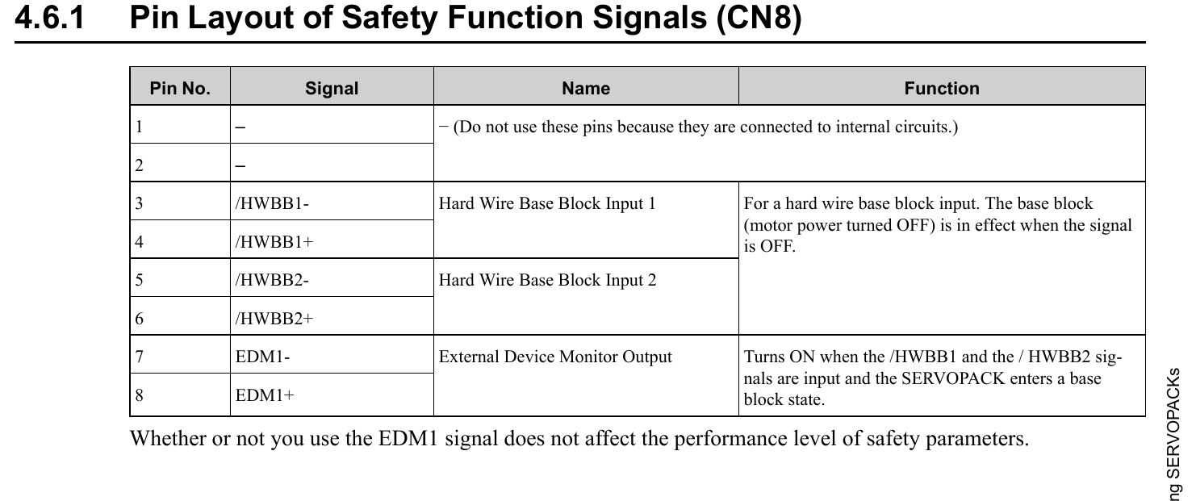
Pines del conector de seguridad CN8
MÓDULO 10
Asignación oficial de las señales HWBB y EDM1
Lo que hay que leer en la tabla
Pines 1 y 2: no se usan, están conectados a circuitos internos. No conectes nada.
Pines 3 y 4: /HWBB1− y /HWBB1+, primera entrada de bloqueo.
Pines 5 y 6: /HWBB2− y /HWBB2+, segunda entrada de bloqueo.
Pines 7 y 8: EDM1− y EDM1+, salida de vigilancia.
Lógica de las señales
El bloqueo actúa cuando la señal está OFF (contacto abierto): un cable roto lleva al estado seguro.
EDM1 se activa cuando ambas entradas están en estado de bloqueo.
Usar o no EDM1 no cambia el nivel de prestaciones alcanzable, pero sí el diagnóstico del sistema.
Fuente: YASKAWA · Σ-XS SERVOPACK with Analog Voltage/Pulse Train References Product Manual · SIEP C710812 03I · apartado 4.6.1
Curso YASKAWA SERVOPACK · SGDXS-200A00A-Y3600A + servomotor 3 kW · material de formación
129
Notes:
Detalle que el manual recoge expresamente y que sorprende: los pines 1 y 2 no deben usarse porque están conectados a circuitos internos.
Y una precisión importante del propio manual: el uso o no de la señal EDM1 no afecta al nivel de prestaciones de los parámetros de seguridad del drive. Aun así, sin EDM1 el módulo de seguridad no puede detectar un fallo interno del amplificador, con lo que el diagnóstico del conjunto empeora.
Recuerde: CN8 se suministra con un conector puente instalado. Para usar la función de seguridad hay que retirarlo y conectar el dispositivo.

Slide 130
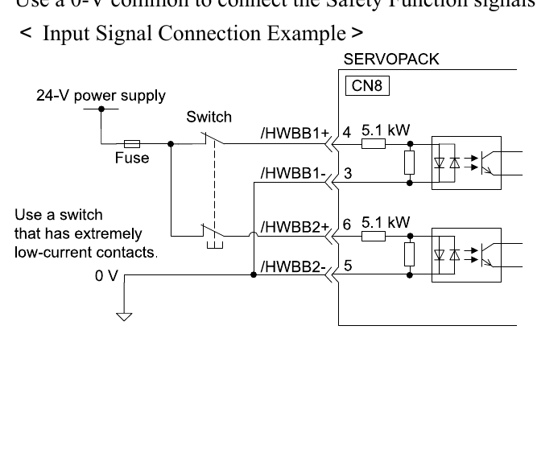
Ejemplo oficial de conexión de la seguridad
MÓDULO 10
Circuito de entrada con doble canal y común a 0 V
Lo que muestra el esquema
Fuente de 24 V con fusible de protección.
Un interruptor de contactos de muy baja corriente que abre simultáneamente los dos canales.
Resistencias internas de 5,1 kΩ en cada entrada.
Reglas que impone el manual
Las señales de seguridad usan común a 0 V: es al revés que el resto de entradas de CN1.
Hay que conectar entradas redundantes: los dos canales, siempre.
El contacto debe ser de baja corriente, porque la corriente de las entradas es muy pequeña y un contacto de potencia puede no conducir de forma fiable.
Fuente: YASKAWA · Σ-XS SERVOPACK with Analog Voltage/Pulse Train References Product Manual · SIEP C710812 03I · apartado 4.6.2
Curso YASKAWA SERVOPACK · SGDXS-200A00A-Y3600A + servomotor 3 kW · material de formación
130
Notes:
Dos advertencias del manual que hay que trasladar:
1) La lógica de las señales de seguridad es la contraria a la del resto del conector: aquí el común es 0 V y la salida es de tipo source. Esto confunde a quien cablea CN1 y CN8 el mismo día.
2) Hay que usar un interruptor con contactos de muy baja corriente. Los contactos de potencia forman una capa de óxido cuando conmutan corrientes muy pequeñas y pueden dejar de conducir: es un modo de fallo peligroso en un circuito de seguridad.
El fusible protege el cableado frente a un cortocircuito que dejaría la función de seguridad inoperante.

Slide 131
STO no es parada de emergencia
MÓDULO 10
La confusión más peligrosa del módulo
Qué hace exactamente STO / HWBB
Qué NO hace y qué debes prever
Corta por hardware las señales de disparo de los transistores de potencia: el motor deja de recibir par de forma segura.
Actúa por dos canales independientes, de modo que un fallo en uno no impide la función.
El eje queda libre: se detendrá por su propia inercia y rozamiento, o por el freno dinámico si está configurado.
Es una función de par cero, no de posición ni de velocidad.
Tiempo de respuesta muy corto, sin depender del software del drive.
No frena el eje: en una máquina con gran inercia, el movimiento puede continuar durante segundos.
No sostiene la carga: en un eje vertical, la carga cae. Hay que combinarlo con freno y con un análisis específico.
No corta la tensión del bus de continua: sigue habiendo energía peligrosa dentro del equipo.
No sustituye al seccionamiento para trabajos de mantenimiento: para intervenir hay que consignar la instalación.
Cuando hace falta parada controlada
Combinar con un módulo de seguridad temporizado: parada controlada por el drive y, transcurrido el tiempo, STO.
Escenario que hay que evitar
Un eje vertical de 3 kW con carga suspendida y sólo STO como medida de seguridad. Al activarse, el motor deja de dar par y la carga cae. La protección de una zona bajo carga suspendida exige medidas adicionales (freno con vigilancia, bloqueo mecánico) definidas en el análisis de riesgos.
Curso YASKAWA SERVOPACK · SGDXS-200A00A-Y3600A + servomotor 3 kW · material de formación
131
Notes:
Este es el mensaje que hay que asegurarse de que se lleven a casa. Es un error que se comete con frecuencia en máquinas reales.
Explique la diferencia entre 'quitar el par' y 'parar'. Con una gran inercia, quitar el par y dejar el eje libre puede ser MÁS peligroso que una parada controlada, porque el eje sigue moviéndose sin control.
Por eso existe SS1: primero se frena de forma controlada con el drive y después, una vez parado, se aplica STO. Se implementa con un relé de seguridad temporizado, y el análisis de riesgos decide el tiempo.

Slide 132
Validación y mantenimiento de la función de seguridad
MÓDULO 10
Una función de seguridad que no se prueba no es una función de seguridad
1
Verificar el cableado antes de la primera puesta en servicio
Los dos canales cableados de forma independiente, sin puentes, con la salida EDM conectada al módulo de seguridad.
2
Probar la activación de la función
Con el motor girando en condiciones controladas, activar la seguridad y comprobar que el par desaparece de inmediato.
3
Probar el fallo de un solo canal
Interrumpir un solo canal: el módulo de seguridad debe detectar la discrepancia mediante EDM y pasar a estado seguro.
4
Verificar el tiempo de parada real de la máquina
Medirlo, no estimarlo. Es el dato que determina las distancias de seguridad de resguardos y barreras.
5
Documentar la prueba
Fecha, responsable, resultado y condiciones. Forma parte del expediente técnico de la máquina.
6
Repetir periódicamente
La frecuencia la determina el análisis de riesgos; en muchos casos, al menos una vez al año y tras cualquier intervención.
El error de instalación más frecuente
Dejar el puente de fábrica de CN8 y creer que la máquina tiene STO. El hardware está preparado, pero la función no está en servicio: el circuito de seguridad debe cablearse de verdad.
Curso YASKAWA SERVOPACK · SGDXS-200A00A-Y3600A + servomotor 3 kW · material de formación
132
Notes:
El paso 4 (medir el tiempo de parada real) es el que más se omite y el que tiene consecuencias más directas: las distancias de seguridad de una barrera inmaterial se calculan a partir del tiempo de parada. Si el tiempo real es mayor que el supuesto, la protección es insuficiente.
Recuerde también que el tiempo de parada aumenta con el desgaste del freno y con cambios en la carga, y que por eso hay que volver a medirlo periódicamente.
Insista en que el diseño de la función de seguridad corresponde a personal cualificado y debe quedar documentado en el expediente técnico de la máquina.

Slide 133
MÓDULO 11
Diagnóstico, alarmas y mantenimiento
Un método de diagnóstico que funciona siempre
Alarmas y avisos: cómo leerlos, cómo reiniciarlos
Las alarmas que verás de verdad, ordenadas por familia
Árboles de decisión para los tres fallos más frecuentes
Mantenimiento preventivo y vida útil de los componentes
Sustitución de equipo sin perder un día de producción
Duración orientativa: 4 h
Notes:
Módulo orientado a mantenimiento. El objetivo es reducir el tiempo medio de reparación, y eso se consigue con método, no con memoria.
Si el grupo es de mantenimiento, este es probablemente el módulo que más van a usar. Dedique tiempo a los árboles de decisión y practique con averías simuladas si dispone de banco.

Slide 134
Un método de diagnóstico que funciona siempre
MÓDULO 11
Del síntoma a la causa en pasos verificables
1
OBSERVAR
¿Qué muestra el display? ¿Alarma, aviso o nada?
¿Qué estaba haciendo la máquina cuando falló?
2
CONSULTAR EL HISTORIAL
Fn000 o SigmaWin+: ¿hay alarmas previas?
¿Es la primera vez o se repite con un patrón?
3
MEDIR
Monitores Un: entradas, salidas, par, error de posición.
Tensión de red, continuidad, aislamiento.
4
DIVIDIR EL SISTEMA
JOG desde el panel: descarta controlador y cableado de mando.
Desacoplar la carga: separa drive+motor de la mecánica.
5
ACTUAR SOBRE UNA SOLA VARIABLE
Un cambio cada vez, verificando el efecto antes del siguiente.
6
DOCUMENTAR
Causa, solución y medida preventiva.
La próxima vez, la avería durará diez minutos.
Regla de oro: nunca sustituyas una pieza sin una hipótesis que explique el síntoma.
Curso YASKAWA SERVOPACK · SGDXS-200A00A-Y3600A + servomotor 3 kW · material de formación
134
Notes:
El error clásico en diagnóstico es empezar cambiando piezas. Este método obliga a recoger información antes de actuar.
Los pasos 1 y 2 (qué dice el drive y qué dice el historial) resuelven una parte muy grande de los casos en dos minutos, sin herramientas.
El paso 4, dividir el sistema, es la idea central: el sistema tiene cuatro bloques (controlador, drive, motor, mecánica) y dos enlaces (cableado de mando, cableado de potencia y encoder). Cada prueba debe descartar un bloque. Por ejemplo, un JOG desde el panel descarta de golpe el controlador y todo el cableado de mando.
El paso 6 (documentar) es el que convierte una reparación en conocimiento de planta.

Slide 135
Alarmas y avisos: cómo se comportan
MÓDULO 11
La diferencia entre reaccionar y anticiparse
Alarma (A.___)
Aviso (A.9__)
El drive desactiva el par y detiene el eje según el método configurado en Pn001.
Se activa la salida ALM, que normalmente corta el contactor y avisa al PLC.
Queda registrada en el historial de alarmas (Fn000), con las últimas ocurrencias.
Cómo se reinicia
Con /ALM-RST o desde el panel/SigmaWin+, después de eliminar la causa.
Algunas alarmas graves exigen ciclo completo de alimentación (no basta el reset).
Si la alarma vuelve inmediatamente, la causa sigue presente: no insistas con el reset.
El eje sigue funcionando: es una advertencia anticipada.
Se puede señalizar con la salida /WARN hacia el PLC.
Ejemplos típicos
Aviso de sobrecarga: el modelo térmico se acerca al límite.
Aviso de batería del encoder: quedan semanas de margen.
Aviso de regeneración: la resistencia se está calentando.
Aviso de cambio de parámetro pendiente de reinicio.
Por qué importan
Un aviso es una oportunidad de intervenir con la máquina parada por producción en lugar de sufrir una parada no planificada.
Recomendación de integración
Cablea o mapea la señal de aviso (/WARN) hacia el PLC y muéstrala en el HMI. La mayoría de las instalaciones ignoran los avisos, y son exactamente la información que evita las paradas.
Curso YASKAWA SERVOPACK · SGDXS-200A00A-Y3600A + servomotor 3 kW · material de formación
135
Notes:
Insista en el valor de los avisos: el drive dispone de un modelo térmico que sabe cuánto margen de sobrecarga queda. Esa información, llevada al HMI, permite planificar.
Sobre el historial de alarmas: es la primera herramienta a consultar en cualquier avería. Muchas veces la alarma que ve el operario es consecuencia de otra anterior, y sólo el historial lo revela.
Advertencia sobre el reset compulsivo: reiniciar una alarma de sobrecarga sin resolver la causa térmica es una manera eficaz de destruir un motor.

Slide 136
Alarmas frecuentes (1/2): potencia, sobrecarga y movimiento
MÓDULO 11
Los prefijos indican la familia: identifícala antes de buscar el código exacto
Familia | Significado | Causas habituales | Primeras comprobaciones
A.1__ | Sobrecorriente / fallo de la etapa de potencia | Cortocircuito en el cable o en el motor, fases mal conectadas, amplificador dañado | Medir aislamiento y continuidad del motor con el cable desconectado
A.3__ | Fallo de regeneración | Resistencia desconectada, puente B2-B3 retirado por error, Pn600 mal declarado | Verificar el cableado de B1/B2/B3 y el valor de Pn600
A.400 | Sobretensión del bus de continua | Frenado demasiado enérgico, regeneración insuficiente, tensión de red alta | Medir la red; revisar el cálculo de regeneración
A.410 | Subtensión del bus de continua | Caída de red, falta de fase, servo ON demasiado pronto tras energizar | Medir tensión entre fases; revisar la secuencia de arranque
A.51_ | Sobrevelocidad | Fases del motor intercambiadas, consigna errónea, engranaje electrónico mal calculado | Comprobar U V W y el engranaje
A.7__ | Sobrecarga (instantánea o continua) | Dimensionamiento insuficiente, fricción excesiva, freno sin liberar, colisión | Medir el par real con Un002 y comparar con el cálculo
A.7A_ | Sobretemperatura del disipador | Ventilador parado, filtros del armario obstruidos, temperatura ambiente alta | Comprobar ventilador y ventilación del armario
A.d__ | Exceso de error de posición | El eje no puede seguir la consigna: atasco, ganancia insuficiente o aceleración excesiva | Revisar mecánica primero; después sintonización
Los códigos concretos y su comportamiento están en el capítulo de resolución de problemas del manual: tenlo siempre a mano en el portátil o en el móvil.
Curso YASKAWA SERVOPACK · SGDXS-200A00A-Y3600A + servomotor 3 kW · material de formación
136
Notes:
Enseñe a razonar por familias en lugar de memorizar códigos. Con el prefijo ya se sabe si el problema es de potencia, térmico, de seguimiento o del encoder.
A.7__ (sobrecarga) es la alarma que más aparece en producción y casi siempre tiene causa mecánica: guías secas, rodamiento agarrotado, freno que no libera del todo, o producto atascado. Antes de tocar el drive, compruebe el par con Un002 y compare con el histórico.
A.d__ (error de posición) merece una regla: nunca se resuelve subiendo el umbral Pn520. Eso es apagar la alarma de incendios.

Slide 137
Alarmas frecuentes (2/2): encoder, parámetros y comunicación
MÓDULO 11
La familia del encoder concentra las averías intermitentes más difíciles
Familia | Significado | Causas habituales | Primeras comprobaciones
A.0__ | Error de parámetros o de memoria interna | Escritura interrumpida, memoria degradada, combinación no válida | Recargar la copia de parámetros; si persiste, el equipo puede estar dañado
A.05_ | Combinación motor-amplificador no admitida | Motor de capacidad o tipo incompatible con el amplificador | Verificar códigos completos de ambos equipos
A.81_ / A.82_ | Fallo de respaldo o de suma de verificación del encoder absoluto | Batería agotada con el equipo sin tensión, cable de encoder desconectado | Sustituir batería, ejecutar Fn008 y rehacer el origen
A.83_ | Aviso o alarma de batería del encoder | Batería próxima al final de su vida | Sustituir con la alimentación de control conectada
A.84_ | Datos del encoder erróneos | Ruido eléctrico, cable dañado, apantallamiento deficiente | Revisar apantallamiento, separación de cables y estado del conector
A.C__ | Error de comunicación con el encoder | Cable de encoder defectuoso, conector flojo, interferencias | Sustituir el cable por uno original y revisar tierras
A.E__ | Error de comunicación de bus (MECHATROLINK / EtherCAT) | Cable de red, configuración del maestro, ciclo mal ajustado | Contadores de error por puerto; sustituir latiguillo
A.F__ | Falta de fase en la alimentación principal | Fusible fundido, contactor con un polo pegado, cable suelto | Medir las tres fases en los bornes del drive
Las alarmas intermitentes del encoder casi siempre son un problema de cable, de conector o de apantallamiento, no del encoder en sí.
Curso YASKAWA SERVOPACK · SGDXS-200A00A-Y3600A + servomotor 3 kW · material de formación
137
Notes:
Cuente la estrategia para alarmas intermitentes de encoder, que son las más frustrantes:
1) Mover el cable con la máquina en marcha (con seguridad) para ver si se reproduce: delata rotura por fatiga en cadena portacables.
2) Comprobar que la malla está a tierra en ambos extremos con abrazadera de 360°.
3) Comprobar separación respecto a cables de potencia.
4) Sustituir el cable por uno nuevo original antes de sustituir el motor: es mucho más barato y resuelve la mayoría de los casos.
Sobre A.81_: es la alarma que aparece tras las paradas largas de planta. La solución es preventiva: cambiar baterías cada dos años con el equipo energizado.

Slide 138
Árbol de decisión: «el eje no se mueve»
MÓDULO 11
El fallo más reportado y el más rápido de acotar
¿Hay ALARMA en el display?
Sí → identifica la familia y aplica la tabla de alarmas. El drive ya ha diagnosticado por ti.
¿El motor tiene par (el eje está 'duro')?
No → revisa /S-ON en Un005, el conector CN8 de seguridad y la alimentación +24VIN de las entradas.
EL EJE NO
SE MUEVE
¿Llega consigna del controlador?
No → comprueba Un007 (pulsos) o el estado del bus. Revisa el programa del PLC y el modo de control Pn000.1.
¿Están activos los finales de carrera?
Sí → P-OT/N-OT abiertos detienen el eje en ese sentido. Míralo en Un005 y retira el eje en sentido contrario.
Si el par sube al máximo y el eje sigue sin moverse: bloqueo mecánico o freno sin liberar. Corta y comprueba a mano.
Curso YASKAWA SERVOPACK · SGDXS-200A00A-Y3600A + servomotor 3 kW · material de formación
138
Notes:
Recorra el árbol de izquierda a derecha con el grupo, planteando cada pregunta en voz alta.
La primera bifurcación (¿hay alarma?) es decisiva: con alarma, el drive ya ha hecho el diagnóstico y sólo hay que interpretarlo. Sin alarma, el problema está casi siempre en las condiciones de habilitación: servo ON, seguridad CN8, finales de carrera o consigna.
El caso 'sin alarma y sin par' es el más confuso para el principiante y tiene tres sospechosos habituales: CN8 sin cablear tras retirar el puente, /S-ON no llega (comprobable en Un005) o falta la alimentación de +24VIN de las entradas.
El caso 'con par pero sin movimiento' apunta a consigna ausente (Un007 sin pulsos, o telegrama de bus sin actualizar) o a bloqueo mecánico, que se distingue porque el par sube al máximo.

Slide 139
Mantenimiento preventivo del conjunto
MÓDULO 11
Un plan simple que evita la mayoría de las paradas no planificadas
Elemento | Qué le pasa con el tiempo | Periodicidad orientativa | Acción
Ventilador del amplificador | Rodamientos gastados, ruido, caudal insuficiente | Revisar anualmente; sustituir según horas de servicio | Sustitución preventiva antes de que provoque A.7A_
Condensadores del bus | Envejecimiento por temperatura | Vigilar a partir de varios años de servicio continuo | Sustitución del equipo o revisión por el servicio técnico
Batería del encoder | Descarga natural | Cada 2 años (preventivo) | Cambio con la alimentación de control conectada
Filtros y ventilación del armario | Obstrucción por polvo | Trimestral o según el entorno | Limpieza y sustitución de filtros
Cables de motor y encoder | Fatiga en cadena portacables, roce | Inspección semestral | Sustitución preventiva en ejes móviles de alto ciclo
Acoplamiento | Desgaste del elemento elástico, holgura | Inspección semestral | Sustitución del elastómero; verificar alineación
Freno de retención | Desgaste del forro, pérdida de par de retención | Prueba anual | Verificar par de retención según especificación
Resistencia de regeneración | Envejecimiento térmico, aflojamiento de bornes | Inspección anual | Verificar resistencia y estado de los terminales
Aprietes de bornes de potencia | Aflojamiento por ciclos térmicos | Anual | Reapriete al par indicado con la instalación consignada
Las periodicidades son orientativas: ajústalas al entorno real (temperatura, polvo, horas de servicio) y a las indicaciones del manual.
Curso YASKAWA SERVOPACK · SGDXS-200A00A-Y3600A + servomotor 3 kW · material de formación
139
Notes:
La Σ-X dispone de monitores de vida útil de componentes (ventilador, condensadores, relés internos) que estiman el porcentaje consumido. Consúltelos en SigmaWin+ y llévelos al plan de mantenimiento: es mantenimiento predictivo gratuito que casi nadie usa.
El reapriete de bornes es una tarea humilde y muy rentable: un borne flojo en un cable de motor de 18 A provoca calentamiento, caída de tensión asimétrica y, con el tiempo, un incendio o una avería del amplificador.

Slide 140
Sustitución de un SERVOPACK o de un motor
MÓDULO 11
Con preparación, una hora; sin preparación, un día
1
Consignar la instalación y esperar la descarga del bus
LOTO, espera de al menos 5 minutos y verificación de ausencia de tensión. El LED CHARGE apagado no es suficiente.
2
Anotar y fotografiar todo antes de desmontar
Etiquetas de los dos equipos, conexiones, posición de los cables y estado de los puentes (B2-B3, CN8).
3
Verificar que el repuesto es idéntico
Código completo, no sólo la potencia. Un sufijo distinto puede significar otra interfaz de comando.
4
Montar, cablear y comprobar antes de energizar
Usa la lista de verificación de instalación del Módulo 05.
5
Cargar el fichero de parámetros
Desde SigmaWin+ o desde el operador digital. Verifica después algunos parámetros críticos a mano.
6
Ejecutar Fn008 si el encoder es absoluto y rehacer el origen
El fichero de parámetros no contiene el origen de la máquina.
7
Verificar el eje y volver a documentar
JOG sin carga, ciclo a baja velocidad, ciclo real. Actualiza el acta del eje con la fecha y el motivo de la sustitución.
Repuestos que conviene tener en planta
Un amplificador y un motor de los modelos más críticos, baterías de encoder, un cable de encoder y uno de motor de las longitudes habituales, y ventiladores de repuesto. Y sobre todo: las copias de parámetros actualizadas de todos los ejes.
Curso YASKAWA SERVOPACK · SGDXS-200A00A-Y3600A + servomotor 3 kW · material de formación
140
Notes:
El paso 6 es el que convierte una sustitución rutinaria en un problema. Insista de nuevo: el origen no viaja en el fichero de parámetros.
Sobre el paso 3: en almacén acaban conviviendo equipos parecidos con sufijos distintos. Un SGDXS-200A00A con interfaz de bus no sirve para sustituir a uno con interfaz analógica, aunque físicamente encaje.
Recomiende ensayar el procedimiento una vez en condiciones controladas, por ejemplo durante una parada programada. La primera vez siempre aparecen sorpresas, y es mejor que aparezcan un martes por la mañana.

Slide 141
MÓDULO 12
Proyecto integrador
Una máquina real de principio a fin
Entregable 1: dimensionamiento justificado
Entregable 2: arquitectura eléctrica y de control
Entregable 3: hoja de parámetros
Entregable 4: plan de puesta en marcha y criterios de aceptación
Defensa y evaluación
Duración orientativa: 8 h (trabajo guiado)
Notes:
El proyecto integrador es la parte que consolida el aprendizaje. Idealmente se trabaja en grupos de dos o tres personas a lo largo del curso, entregando cada bloque al terminar el módulo correspondiente.
Si el grupo tiene una máquina real en su planta, sustituya el enunciado por esa máquina: el valor formativo se multiplica.

Slide 142
El encargo
MÓDULO 12
Lee el enunciado dos veces: la mitad de los errores nacen aquí
La máquina
Los requisitos
Estación de carga y descarga en una línea de mecanizado.
Un eje horizontal con husillo de bolas mueve un carro con la pieza entre la posición de carga y la de mecanizado.
El eje debe sincronizarse con el PLC de la línea y detenerse en posiciones repetibles.
La línea trabaja a tres turnos, en una nave sin climatizar.
Datos mecánicos
Masa del carro más pieza: 400 kg (pieza de hasta 120 kg).
Husillo de bolas: 40 mm de diámetro, 1,5 m, paso 20 mm.
Guías lineales, coeficiente de rozamiento 0,05.
Rendimiento del conjunto: 0,90.
Recorrido útil: 600 mm entre posiciones.
Tiempo de movimiento: 1,0 s como máximo.
Tiempo de ciclo: 2,5 s (movimiento + espera de proceso).
Repetibilidad de posición: ±0,05 mm.
Sin búsqueda de origen al arrancar tras un corte.
Parada segura integrada en la cadena de seguridad de la línea.
Diagnóstico remoto desde el sistema de supervisión de planta.
Restricciones
Armario existente con espacio limitado.
Red trifásica de 200 V con caídas ocasionales del 10 %.
Primera tarea antes de calcular nada
Traduce cada requisito a una decisión técnica. Por ejemplo: «sin búsqueda de origen» → encoder absoluto con batería y Fn008; «diagnóstico remoto» → interfaz de bus; «caídas del 10 %» → verificar la curva par-velocidad a tensión mínima.
Curso YASKAWA SERVOPACK · SGDXS-200A00A-Y3600A + servomotor 3 kW · material de formación
142
Notes:
El ejercicio de traducir requisitos a decisiones técnicas es el más valioso del proyecto. Hágalo en común en la pizarra antes de que los grupos empiecen a calcular.
Requisitos y sus consecuencias:
· Repetibilidad ±0,05 mm → mecánica de precisión, ventana Pn522 coherente y sintonización cuidada.
· Tres turnos en nave sin climatizar → margen térmico amplio, verificación de par RMS con holgura y atención a la condensación.
· Parada segura → CN8 cableado y validado, no puenteado.
· Caídas de red del 10 % → comprobar la curva a tensión mínima y considerar la alarma A.410.

Slide 143
Entregable 1 — Dimensionamiento
MÓDULO 12
Al terminar el Módulo 04
Apartado | Qué debe contener | Criterio de evaluación
Datos de partida | Tabla con los once datos del Módulo 04 y las hipótesis asumidas | Ninguna cifra sin origen documentado
Perfil de movimiento | Velocidad máxima, aceleración, velocidad del motor y aceleración angular | Coherencia con el tiempo de ciclo exigido
Inercias | Carga, husillo, acoplamiento y total, con las fórmulas empleadas | Todas las contribuciones consideradas
Relación de inercias | Valor obtenido y valoración de si es adecuada | Justificación de la elección del motor
Pares del ciclo | Aceleración, régimen constante, deceleración y par RMS | Aplicación correcta del rendimiento y de la fricción
Verificación | Comparación con la curva del motor y márgenes obtenidos | Margen mínimo del 20 % en continuo y en pico
Regeneración | Energía por frenado, potencia media y decisión sobre resistencia externa | Conclusión razonada
Selección final | Modelo de SERVOPACK y de motor propuestos, con alternativa valorada | Combinación homologada y coherente con los requisitos
Curso YASKAWA SERVOPACK · SGDXS-200A00A-Y3600A + servomotor 3 kW · material de formación
143
Notes:
Insista en el criterio 'ninguna cifra sin origen documentado'. En ingeniería, un número sin trazabilidad es una opinión.
Valore especialmente la alternativa: pedir que comparen SGMXA-30A (3.000 rpm) con SGMXG-30A (1.500 rpm) obliga a razonar sobre par, velocidad e inercia en lugar de aplicar una receta.

Slide 144
Entregable 2 — Arquitectura eléctrica y de control
MÓDULO 12
Al terminar los Módulos 05, 06 y 10
Apartado | Qué debe contener | Criterio de evaluación
Esquema unifilar de potencia | Protección, contactor, filtro, amplificador, motor y resistencia de regeneración | Alimentación de control tomada antes del contactor
Selección de componentes | Protecciones, secciones de cable, contactor, filtro y fuente de 24 V | Coherencia con los 21 A de entrada y los 18,5 A de salida
Plan de tierras y apantallamiento | Punto de estrella, conexión de mallas y separación de canalizaciones | Malla a tierra en ambos extremos con abrazadera de 360°
Arquitectura de control | Elección de interfaz (bus o analógica/pulsos) con justificación | Debe satisfacer el requisito de diagnóstico remoto
Esquema de CN1 | Señales de entrada y salida elegidas y su asignación | Incluye ALM, /COIN, /S-RDY y finales de carrera
Cadena de seguridad | Cableado de CN8, módulo de seguridad y vigilancia EDM | Dos canales independientes y EDM conectada
Balance térmico del armario | Pérdidas estimadas y medio de evacuación de calor | Considera el escenario de verano en nave sin climatizar
Curso YASKAWA SERVOPACK · SGDXS-200A00A-Y3600A + servomotor 3 kW · material de formación
144
Notes:
Este entregable es el más 'de oficina técnica'. Si el grupo no tiene experiencia en esquemas, acepte croquis a mano alzada: lo importante es el razonamiento, no la herramienta de dibujo.
Punto de discusión interesante: el requisito de diagnóstico remoto empuja hacia una variante de bus, lo que a su vez simplifica el cableado de CN1. Es un buen ejemplo de cómo un requisito aparentemente menor cambia la arquitectura completa.

Slide 145
Entregable 3 — Hoja de parámetros del eje
MÓDULO 12
Al terminar los Módulos 07 y 09
Parámetro | Valor propuesto | Justificación exigida
Pn000.0 sentido de giro | A determinar en la puesta en marcha | Coherente con el sentido positivo definido en el plano
Pn000.1 modo de control | Según la arquitectura elegida | Debe corresponder con la interfaz seleccionada
Pn001.0 método de parada | A justificar | Eje horizontal: valorar freno dinámico frente a rampa
Pn20E / Pn210 engranaje | Calculado para 1 µm por unidad | Cálculo completo y fracción simplificada
Pn522 ventana de posicionado | A determinar | Coherente con la repetibilidad exigida de ±0,05 mm
Pn520 error de posición máximo | A determinar | Debe detener el eje antes de dañar la mecánica
Pn103 relación de inercias | Del cálculo, a confirmar con autoajuste | Comparación entre valor calculado y medido
Pn100 / Pn101 / Pn102 | Resultado del autoajuste y afinado | Capturas de traza antes y después
Pn600 capacidad de regeneración | Según la decisión del entregable 1 | Coherente con la resistencia instalada
Pn304 velocidad de JOG | 50-100 rpm | Velocidad segura para las primeras pruebas
Entrega además el fichero exportado de SigmaWin+ (o la tabla completa de parámetros modificados respecto a fábrica).
Curso YASKAWA SERVOPACK · SGDXS-200A00A-Y3600A + servomotor 3 kW · material de formación
145
Notes:
El detalle más formativo de este entregable es la comparación entre la relación de inercias calculada y la medida por el autoajuste. Es el momento en que la teoría se enfrenta a la realidad.
Pn522 exige un razonamiento fino: la repetibilidad de ±0,05 mm es una característica del sistema mecánico completo, mientras que Pn522 es la ventana que declara 'posición alcanzada'. No son lo mismo, y conviene que lo discutan.

Slide 146
Entregable 4 — Plan de puesta en marcha y aceptación
MÓDULO 12
Al terminar los Módulos 08 y 11
1
Procedimiento por fases
Las seis fases del Módulo 08 adaptadas a esta máquina, con responsables y comprobaciones concretas en cada una.
2
Lista de verificación previa firmada
La del Módulo 05, adaptada al armario y a la mecánica de la estación.
3
Protocolo de pruebas de seguridad
Finales de carrera, HWBB con vigilancia EDM y medida del tiempo real de parada del eje.
4
Criterios de aceptación medibles
Tiempo de ciclo ≤ 2,5 s · repetibilidad ≤ ±0,05 mm · par RMS ≤ 80 % del nominal · temperatura estabilizada tras dos horas de producción.
5
Registro de resultados
Trazas de SigmaWin+ del ciclo real, valores de Un002 y Un008, y temperaturas medidas.
6
Documentación de entrega
Acta del eje, ficheros de parámetros, esquemas actualizados y plan de mantenimiento preventivo.
Qué se valora en la defensa del proyecto
No la elegancia del documento, sino la trazabilidad del razonamiento: que cada decisión pueda justificarse con un dato, un cálculo o un requisito del enunciado.
Curso YASKAWA SERVOPACK · SGDXS-200A00A-Y3600A + servomotor 3 kW · material de formación
146
Notes:
Los criterios de aceptación medibles son la parte más profesional del proyecto: convierten 'la máquina va bien' en algo verificable y contractual.
Si el curso se imparte en varias sesiones, dedique la última a la defensa de los proyectos. Escuchar cómo otro grupo ha resuelto el mismo enunciado de forma distinta es enormemente formativo.

Slide 147
Rúbrica de evaluación del proyecto
MÓDULO 12
Transparencia en la evaluación desde el primer día
Criterio | Peso | Qué se espera de un trabajo excelente
Dimensionamiento | 25 % | Cálculo completo, hipótesis explícitas, márgenes justificados y alternativa valorada
Arquitectura eléctrica | 20 % | Esquema coherente, protecciones dimensionadas, EMC y tierras correctamente resueltas
Configuración y parámetros | 20 % | Engranaje electrónico verificado, asignación de E/S documentada, sintonización razonada con trazas
Seguridad | 15 % | HWBB correctamente integrado y validado; análisis de las limitaciones de STO en esta máquina
Puesta en marcha y aceptación | 10 % | Procedimiento por fases con criterios medibles y registro de resultados
Documentación y defensa | 10 % | Trazabilidad de las decisiones y claridad al explicarlas
Curso YASKAWA SERVOPACK · SGDXS-200A00A-Y3600A + servomotor 3 kW · material de formación
147
Notes:
Reparta la rúbrica al inicio del curso, no al final. Saber cómo se evalúa orienta el esfuerzo y mejora mucho la calidad de los entregables.
El peso del dimensionamiento (25 %) es deliberado: es la parte con más contenido de ingeniería y la que más diferencia a un técnico competente.

Slide 148
MÓDULO 13
Anexos, evaluación y recursos
Fichas de consulta rápida: parámetros, alarmas y fórmulas
Listas de verificación imprimibles
Glosario completo
Autoevaluación con respuestas comentadas
Itinerario de aprendizaje y recursos oficiales
Duración orientativa: 2 h
Notes:
Los anexos están pensados para imprimirse y llevarse a planta. Anime a los alumnos a extraer estas diapositivas a PDF y tenerlas en el móvil.

Slide 149
Ficha rápida — Fórmulas de dimensionamiento
MÓDULO 13
Todo el Módulo 04 en una hoja
Magnitud | Fórmula | Unidades y notas
Par nominal a partir de la potencia | T ≈ 9,55 × P[kW] / n[krpm] | N·m — comprobación mental instantánea
Velocidad angular | ω = 2π · n / 60 | rad/s — n en rpm
Aceleración angular | α = Δω / Δt | rad/s²
Par de aceleración | T = J · α | N·m — J en kg·m² referido al motor
Inercia de masa con husillo | J = m · (p / 2π)² | kg·m² — p en m/vuelta
Inercia de cilindro macizo | J = ½ · m · r² con m = ρ·π·r²·L | kg·m² — ρ(acero) = 7.850 kg/m³
Inercia a través de reducción | J_reflejada = J_carga / i² | El efecto i² es la clave del diseño
Par de fricción (husillo) | T = μ·m·g·p / (2π·η) | N·m — incluye el rendimiento
Par de gravedad (eje vertical) | T = m·g·p / (2π·η) | N·m — presente también en reposo
Par eficaz del ciclo | T_rms = √[ Σ(Tᵢ²·tᵢ) / T_ciclo ] | N·m — incluye los tiempos de parada
Energía cinética a frenar | E = ½ · J_total · ω² | J — base del cálculo de regeneración
Engranaje electrónico | B/A = (resolución × relación) / (unidades por vuelta de carga) | Pn20E / Pn210
Curso YASKAWA SERVOPACK · SGDXS-200A00A-Y3600A + servomotor 3 kW · material de formación
149
Notes:
Esta es la diapositiva que más se fotografía de todo el curso. Sugiérales que la impriman y la peguen en la contraportada de su cuaderno de trabajo.
Recuerde el criterio de aceptación asociado: T_rms ≤ 0,8 × T_nominal y T_pico ≤ 0,8 × T_máximo.

Slide 150
Ficha rápida — Parámetros, funciones y monitores
MÓDULO 13
Chuleta de referencia (verifica siempre contra el manual de tu modelo)
Grupo | Referencias clave
Configuración básica | Pn000.0 sentido de giro · Pn000.1 modo de control · Pn001.0 método de parada
Posición | Pn20E/Pn210 engranaje electrónico · Pn200.0 formato de pulsos · Pn212 salida de encoder · Pn522 ventana de posicionado · Pn520 error máximo
Velocidad y par | Pn300 escala de consigna de velocidad · Pn400 escala de consigna de par · Pn502 umbral de giro
Sintonización | Pn103 relación de inercias · Pn100 ganancia de velocidad · Pn101 integral · Pn102 ganancia de posición · Pn401 filtro de par · Pn170 tuning-less
Filtros y vibración | Pn408 habilitación · Pn409/Pn40A/Pn40B primer notch · Pn140 control por modelo · Pn14A supresión de vibración
Entradas y salidas | Pn50A/Pn50B entradas · Pn50E/Pn50F/Pn510 salidas
Freno y regeneración | Pn506/Pn507/Pn508 temporización de freno · Pn600 capacidad de regeneración
Encoder absoluto | Fn008 setup · Pn205 límite multivuelta
Funciones de utilidad | Fn000 historial de alarmas · Fn002 JOG · Fn004 JOG programado · Fn005 inicialización · Fn201 autoajuste avanzado · Fn202 autoajuste con referencia · Fn203 ajuste de un parámetro · Fn205 supresión de vibración · Fn206 análisis en frecuencia
Monitores | Un000 velocidad · Un002 par · Un005/Un006 E/S · Un007 consigna de pulsos · Un008 error de posición
Curso YASKAWA SERVOPACK · SGDXS-200A00A-Y3600A + servomotor 3 kW · material de formación
150
Notes:
Advierta una vez más de que la numeración puede variar entre series y variantes. El valor de esta ficha es recordar QUÉ existe; el número exacto se confirma en el manual.
Si los alumnos trabajan habitualmente con un modelo concreto, recomiéndeles hacer su propia versión de esta ficha con los valores verificados de su equipo.

Slide 151
Ficha rápida — Familias de alarma
MÓDULO 13
Identifica la familia y habrás acotado el 80 % del problema
Prefijo | Ámbito | Primera pregunta que hay que hacerse
A.0__ | Parámetros, memoria interna y combinación de equipos | ¿Se ha cambiado algún equipo o se ha interrumpido una escritura?
A.1__ | Sobrecorriente y etapa de potencia | ¿Hay cortocircuito en el cable o en el motor?
A.3__ | Circuito de regeneración | ¿Está bien el puente B2-B3 o la resistencia externa?
A.4__ | Tensión del bus (sobre o subtensión) | ¿Cómo está la red? ¿Se frena demasiado enérgicamente?
A.5__ | Velocidad excesiva | ¿Están bien las fases del motor y el engranaje electrónico?
A.7__ | Sobrecarga y temperatura | ¿Cuánto par pide realmente el eje (Un002)?
A.8__ | Encoder absoluto y batería | ¿Cuándo se cambió la batería por última vez?
A.9__ | Avisos (el eje sigue funcionando) | ¿Qué me está anticipando el drive?
A.C__ | Comunicación con el encoder | ¿Cable original, apantallado y separado de la potencia?
A.d__ | Exceso de error de posición | ¿Hay atasco mecánico o el eje está mal dimensionado?
A.E__ | Comunicación de bus | ¿Qué dicen los contadores de error del maestro?
A.F__ | Alimentación principal (falta de fase) | ¿Están las tres fases presentes en los bornes?
Curso YASKAWA SERVOPACK · SGDXS-200A00A-Y3600A + servomotor 3 kW · material de formación
151
Notes:
Este resumen por familias es más útil en campo que una lista completa de códigos: permite orientar el diagnóstico en segundos y después buscar el código exacto en el manual.
Recuerde la regla: A.9__ son avisos, el resto son alarmas que detienen el eje.

Slide 152
Lista de verificación imprimible
MÓDULO 13
Imprime, plastifica y guarda en el maletín
Antes de energizar
Antes de dar por terminada la puesta en marcha
☐ Modelos de drive y motor coinciden y son combinación homologada.
☐ Tensión de red medida y dentro de rango.
☐ L1 L2 L3 y L1C L2C correctamente conectados.
☐ Ninguna fase de red en U V W.
☐ Tierra del drive y del motor con continuidad verificada.
☐ Puente B2-B3 o resistencia externa según cálculo.
☐ Cable de encoder en CN2, malla a tierra, separado de potencia.
☐ +24VIN alimentado y cableado de CN1 verificado.
☐ CN8: puente original o circuito de seguridad cableado.
☐ Freno de retención con alimentación propia y supresor.
☐ Zona mecánica despejada y motor desacoplado.
☐ Parada de emergencia probada.
☐ JOG en ambos sentidos suave y silencioso.
☐ Sentido de giro correcto ajustado con Pn000.0.
☐ Engranaje electrónico verificado midiendo un desplazamiento.
☐ Finales de carrera probados físicamente.
☐ Fn008 ejecutado y origen documentado.
☐ Autoajuste realizado con la carga real.
☐ Ciclo real ejecutado al menos 30 minutos sin alarmas.
☐ Par RMS y de pico medidos y comparados con el cálculo.
☐ HWBB probado y tiempo de parada medido.
☐ Freno de retención verificado (agarra y no arrastra).
☐ Ficheros de parámetros guardados y archivados.
☐ Acta del eje rellenada y firmada.
Curso YASKAWA SERVOPACK · SGDXS-200A00A-Y3600A + servomotor 3 kW · material de formación
152
Notes:
Sugiera convertir estas dos columnas en un documento A4 a doble cara. Es el entregable del curso con mayor impacto inmediato en el trabajo diario.
Recuerde: una lista de verificación sólo funciona si se rellena en el momento, no de memoria al final del día.

Slide 153
Glosario
MÓDULO 13
Vocabulario del curso
Término | Definición
Baseblock | Estado en que los transistores de salida están bloqueados: el motor no recibe par y queda libre
EDM | Salida de vigilancia que confirma al módulo de seguridad que el drive ha entrado en estado seguro
Engranaje electrónico | Relación programable que traduce las unidades de referencia del controlador a cuentas de encoder
Error de seguimiento | Diferencia entre la posición ordenada y la real durante el movimiento
f.c.e.m. | Fuerza contraelectromotriz: tensión que genera el motor al girar; limita la velocidad y permite la regeneración
Freno dinámico | Frenado por cortocircuito controlado de las fases del motor; no mantiene la carga parada
HWBB | Hard Wire Baseblock: implementación por hardware de la función de seguridad STO en la Σ-X
Notch | Filtro que elimina una banda estrecha de frecuencias para cancelar una resonancia mecánica
PMSM | Motor síncrono de imanes permanentes: el tipo de servomotor empleado
Regeneración | Energía devuelta por el motor al frenar, que debe disiparse o reinyectarse
Relación de inercias | Cociente entre la inercia de la carga reflejada y la del rotor; predice la dificultad de sintonización
SERVOPACK | Denominación comercial de YASKAWA para el servoamplificador
STO | Safe Torque Off: función de seguridad que garantiza ausencia de par, no ausencia de movimiento
Tuning-less | Función que permite operar sin ajustar ganancias adaptándose automáticamente a la carga
Curso YASKAWA SERVOPACK · SGDXS-200A00A-Y3600A + servomotor 3 kW · material de formación
153
Notes:
Repase los términos que más confusión generan: baseblock, STO frente a parada de emergencia, y relación de inercias.
Puede usarse como test rápido: tape la columna de la derecha y pida definiciones.

Slide 154
Autoevaluación (respuestas en la diapositiva siguiente)
MÓDULO 13
Diez preguntas para comprobar que el curso ha calado
# | Pregunta
1 | Un motor de 3 kW gira a 1.500 rpm. ¿Cuál es su par nominal aproximado?
2 | ¿Por qué no se debe invertir el sentido de giro intercambiando dos fases del motor?
3 | Una carga de 200 kg se mueve con un husillo de 10 mm de paso. ¿Cuál es su inercia reflejada?
4 | El eje vibra al llegar al destino y oscila tres o cuatro veces. ¿Qué parámetro revisarías primero?
5 | ¿Qué hay que hacer antes de conectar una resistencia de regeneración externa?
6 | El motor no da par y no aparece ninguna alarma. Cita las tres causas más probables.
7 | ¿Qué diferencia hay entre la alarma A.710 y la A.720?
8 | ¿Por qué hay que cambiar la batería del encoder con la alimentación de control conectada?
9 | ¿Garantiza la función STO que el eje esté parado?
10 | Tras sustituir un SERVOPACK y cargar el fichero de parámetros, ¿qué falta por hacer?
Curso YASKAWA SERVOPACK · SGDXS-200A00A-Y3600A + servomotor 3 kW · material de formación
154
Notes:
Deje tiempo real para responder (10-15 minutos) antes de pasar a las soluciones. Si es posible, que las respondan por escrito y en parejas.
Las preguntas están ordenadas por módulos: 1-3 corresponden a fundamentos y dimensionamiento, 4-5 a sintonización e instalación, 6-8 a diagnóstico, 9 a seguridad y 10 a mantenimiento.

Slide 155
Autoevaluación — Respuestas comentadas
MÓDULO 13
Si has acertado ocho o más, estás en condiciones de trabajar con el equipo
# | Respuesta
1 | T ≈ 9,55 × 3 / 1,5 = 19,1 N·m. El doble que a 3.000 rpm con la misma potencia.
2 | Porque la realimentación del encoder no se invierte: el lazo pasa a ser positivo y el eje se embala o dispara alarma. Se usa Pn000.0.
3 | J = 200 × (0,010/2π)² = 200 × (0,001592)² ≈ 5,1 × 10⁻⁴ kg·m². Un paso pequeño reduce mucho la inercia reflejada.
4 | Pn103 (relación de inercias) y después la integral de velocidad Pn101. Antes de subir o bajar ganancias, comprobar que la inercia declarada es correcta.
5 | Retirar el puente B2-B3, respetar la resistencia mínima admisible y declarar la capacidad en Pn600.
6 | CN8 sin cablear tras retirar el puente · /S-ON que no llega (verificable en Un005) · +24VIN sin alimentar.
7 | A.710 es sobrecarga instantánea (un pico muy alto); A.720 es sobrecarga continua acumulada por el modelo térmico. La segunda apunta a un problema de dimensionamiento o de fricción.
8 | Para que el encoder no pierda el contaje multivuelta. Si lo pierde, hay que ejecutar Fn008 y rehacer el origen de la máquina.
9 | No. Garantiza ausencia de par. El eje seguirá moviéndose por inercia y, en un eje vertical, la carga caerá.
10 | Ejecutar Fn008 si el encoder es absoluto, rehacer el origen (no está en el fichero de parámetros) y verificar el eje antes de devolverlo a producción.
Curso YASKAWA SERVOPACK · SGDXS-200A00A-Y3600A + servomotor 3 kW · material de formación
155
Notes:
Comente cada respuesta brevemente, insistiendo en el razonamiento y no en el dato.
Las preguntas 6, 9 y 10 son las que más fallan y, no por casualidad, las que corresponden a los errores más caros en campo.

Slide 156
Itinerario de aprendizaje y recursos
MÓDULO 13
El curso termina; el aprendizaje, no
Cómo seguir avanzando
Dónde buscar información fiable
Nivel 1 — Autonomía básica (este curso)
Instalar, parametrizar, arrancar y diagnosticar un eje.
Nivel 2 — Especialización
Sintonización avanzada de ejes difíciles y análisis en frecuencia.
Integración en bus con maestros de terceros y perfiles CiA 402.
Sincronismo entre ejes: levas electrónicas, gantry, corte al vuelo.
Nivel 3 — Diseño de máquina
Selección de arquitecturas completas de accionamiento.
Seguridad funcional aplicada: análisis de riesgos y validación.
Eficiencia energética y gestión de la regeneración.
Manual de producto del SERVOPACK correspondiente a tu variante: es la fuente principal y contiene todos los parámetros, alarmas y pinouts.
Catálogo de la serie Σ-X: datos de motores, curvas, inercias y combinaciones homologadas.
Manual de selección de periféricos: protecciones, filtros, resistencias de regeneración y cables.
Ayuda de SigmaWin+: describe cada función de ajuste con detalle.
Soporte técnico oficial de YASKAWA para dudas de aplicación y para confirmar combinaciones.
Descarga los manuales y guárdalos en local: el día que los necesites puede que no tengas cobertura en la nave.
Recordatorio final sobre los datos del curso
Los valores numéricos, códigos y asignaciones que has visto son didácticos. Antes de aplicarlos a un equipo real, contrástalos siempre con el manual oficial de tu modelo y con la placa de características.
Curso YASKAWA SERVOPACK · SGDXS-200A00A-Y3600A + servomotor 3 kW · material de formación
156
Notes:
Cierre insistiendo en el hábito profesional más valioso: consultar el manual. El objetivo del curso no era sustituir al manual, sino enseñar a usarlo con criterio y a saber qué preguntar.
Anime a montar un pequeño banco de pruebas en planta si es posible: un drive y un motor sobre una placa, con SigmaWin+. Es la mejor inversión formativa para un equipo de mantenimiento.

Slide 157
Un servo no se instala: se dimensiona, se instala,
se parametriza y se sintoniza.
Si falta cualquiera de los cuatro pasos, el problema aparecerá más tarde — y más caro.
Notes:
Diapositiva de cierre. Recupere la primera diapositiva de objetivos y repase los seis puntos con el grupo, preguntando si se sienten capaces de cada uno.
Deje tiempo para preguntas abiertas y recoja las dudas que no hayan quedado resueltas: suelen indicar qué parte del curso conviene reforzar en la siguiente edición.

